Slide 1
Présentation finale
Seuils de significativité valables pour tout graphiques :
*** : < 0.001
** : < 0.01
: <0.05
ns : > 0.05

Slide 2
Description et comparaisons des caractéristiques des enfants (âge, poids, taille, BMI, sexe, CSP et niveau éducation des parents, etc) et données hématologiques ([Hb], Ht, Hbmass, viscosité, NFS, marqueurs du fer) a. Box plots par altitude et catégories d’âge b. Tables avec mean +/- SD par altitude et catégorie d’âge

Slide 3
Comparaison de la prévalence de l’anémie diagnostiquée selon différentes méthodes (OMS 2011, OMS 2024, mean [Hb] -1, -1,5 et -2SD, mean Hbmass -1, -1,5 et -2SD) par ville et par catégorie d’âge : effet de l’altitude et effet de la méthode a. Box plots (comparaison entre altitudes, comparaison entre méthodes) b. Tables avec prévalence c. Concordance des méthodes (McNemar)

Slide 4
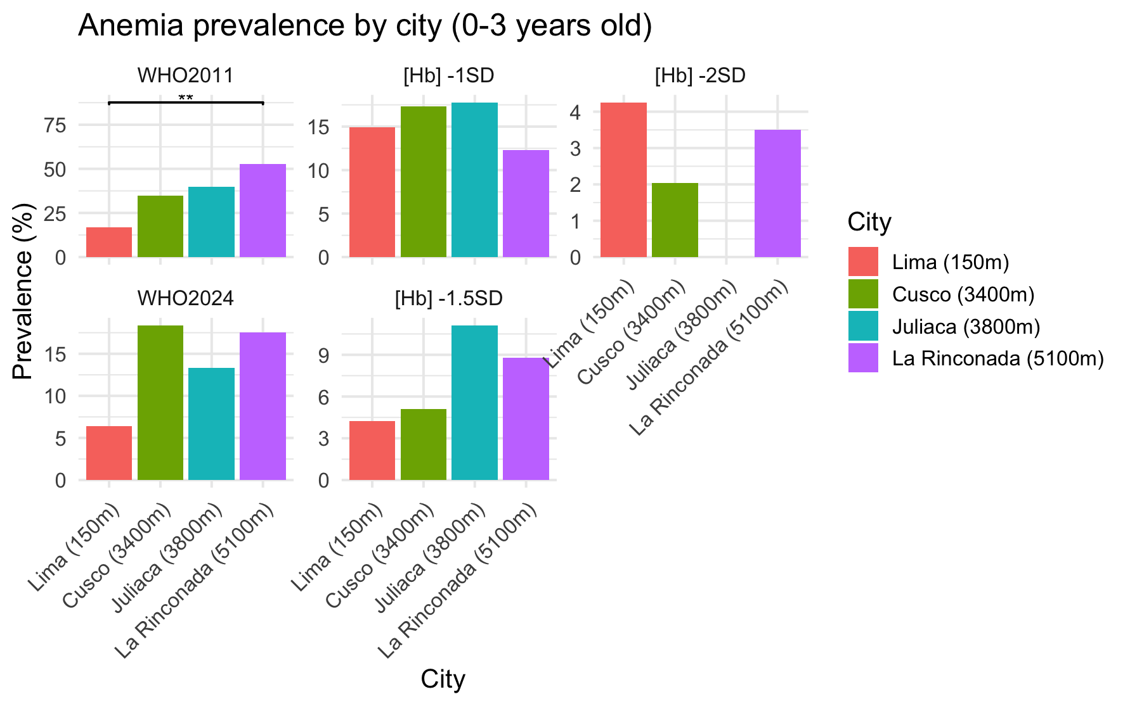

Slide 5
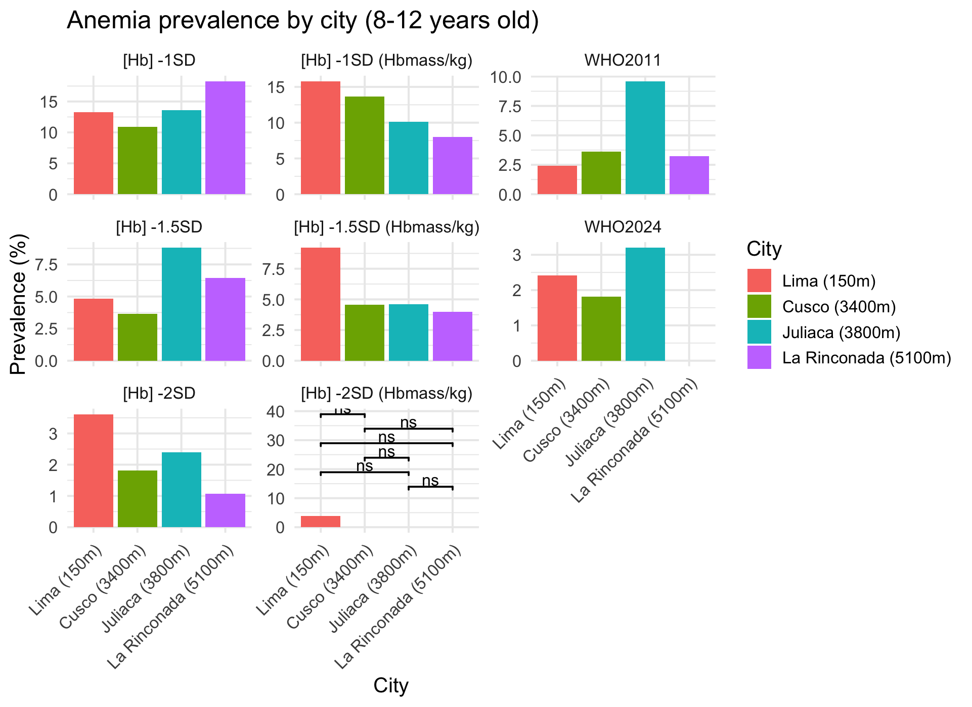

Slide 6
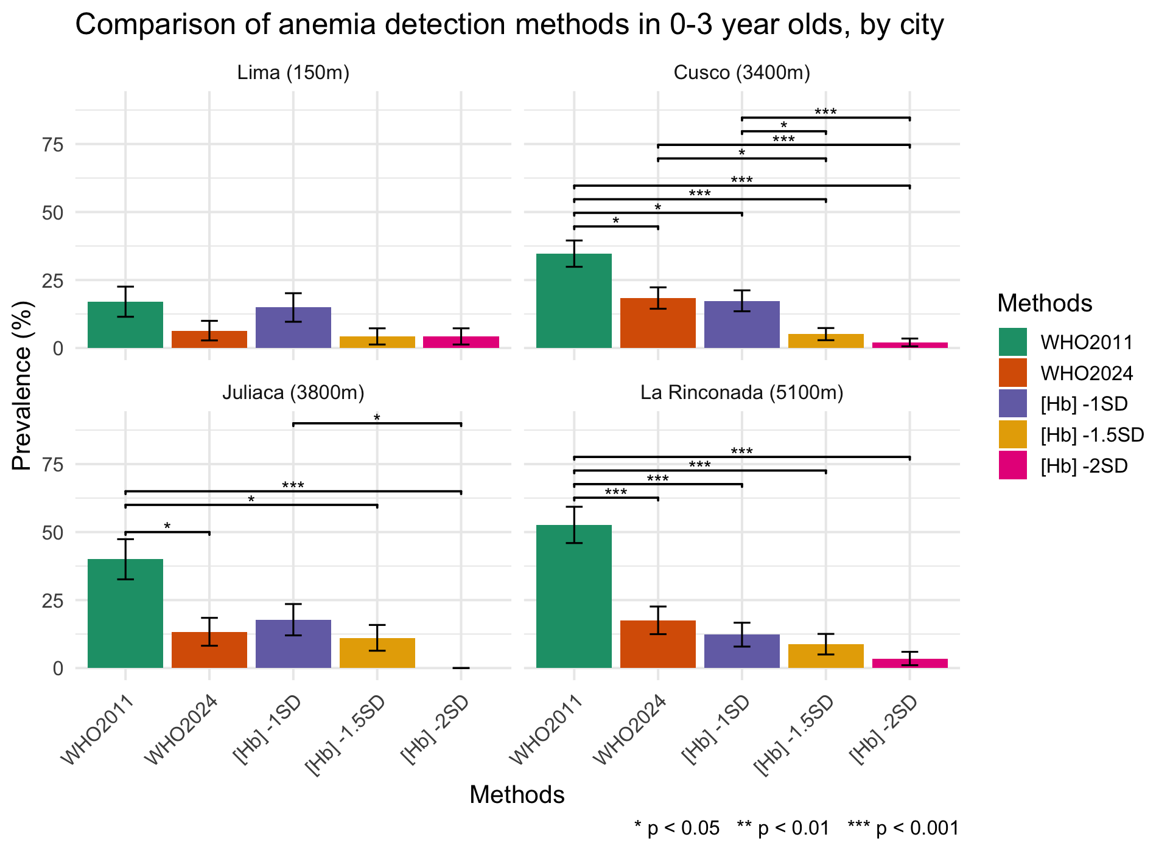

Slide 7
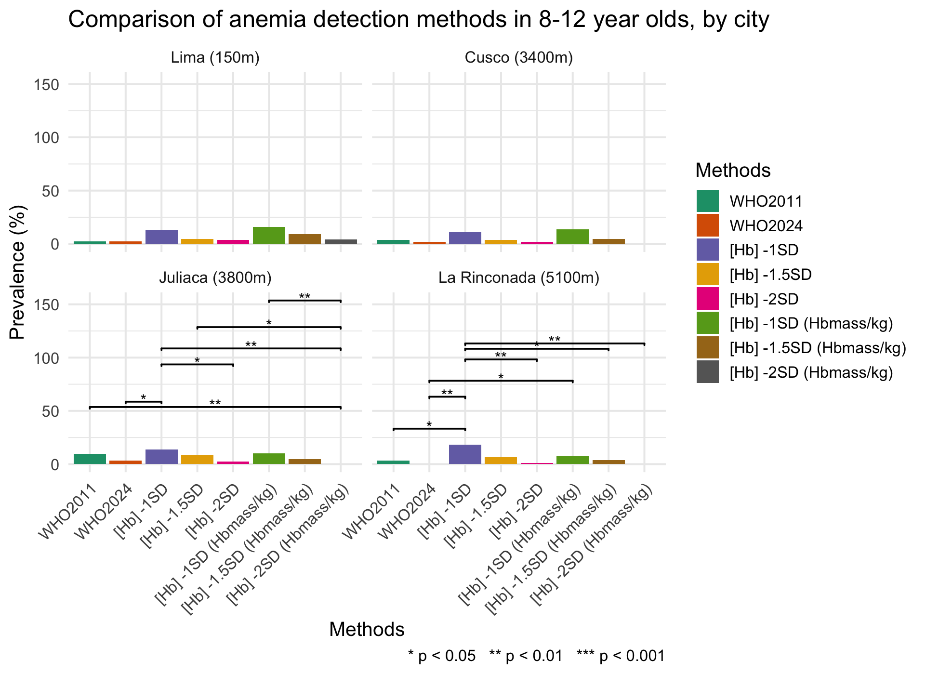

Slide 8
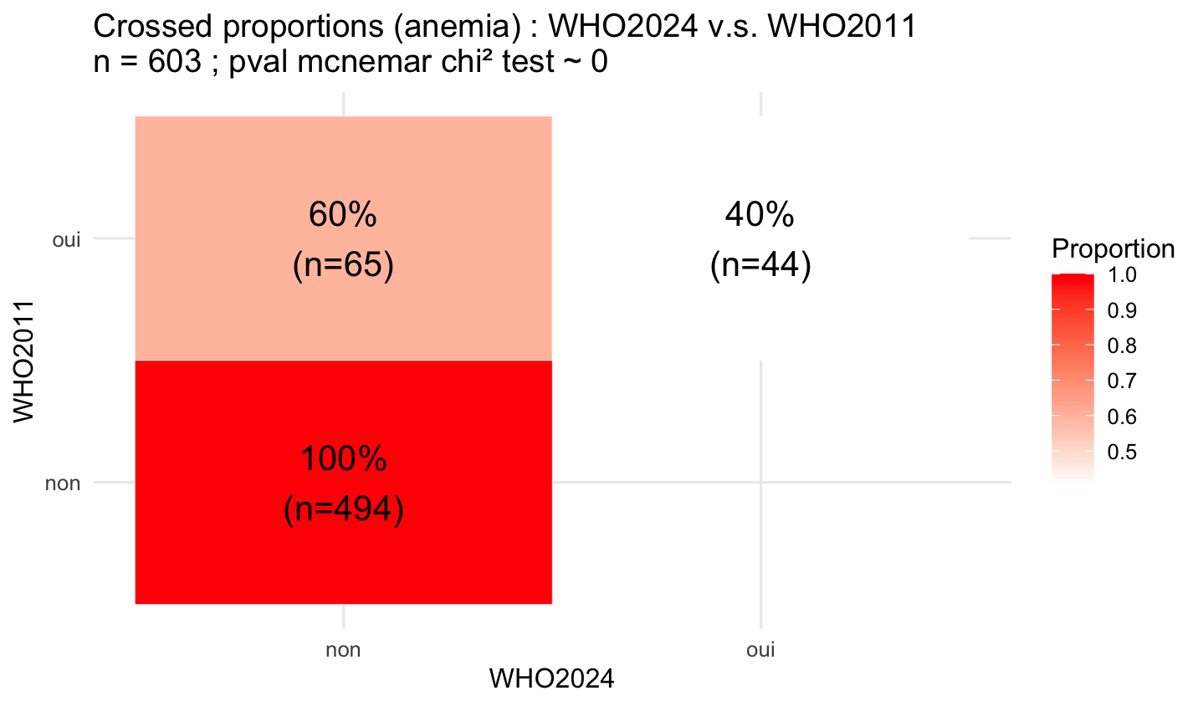

Slide 9
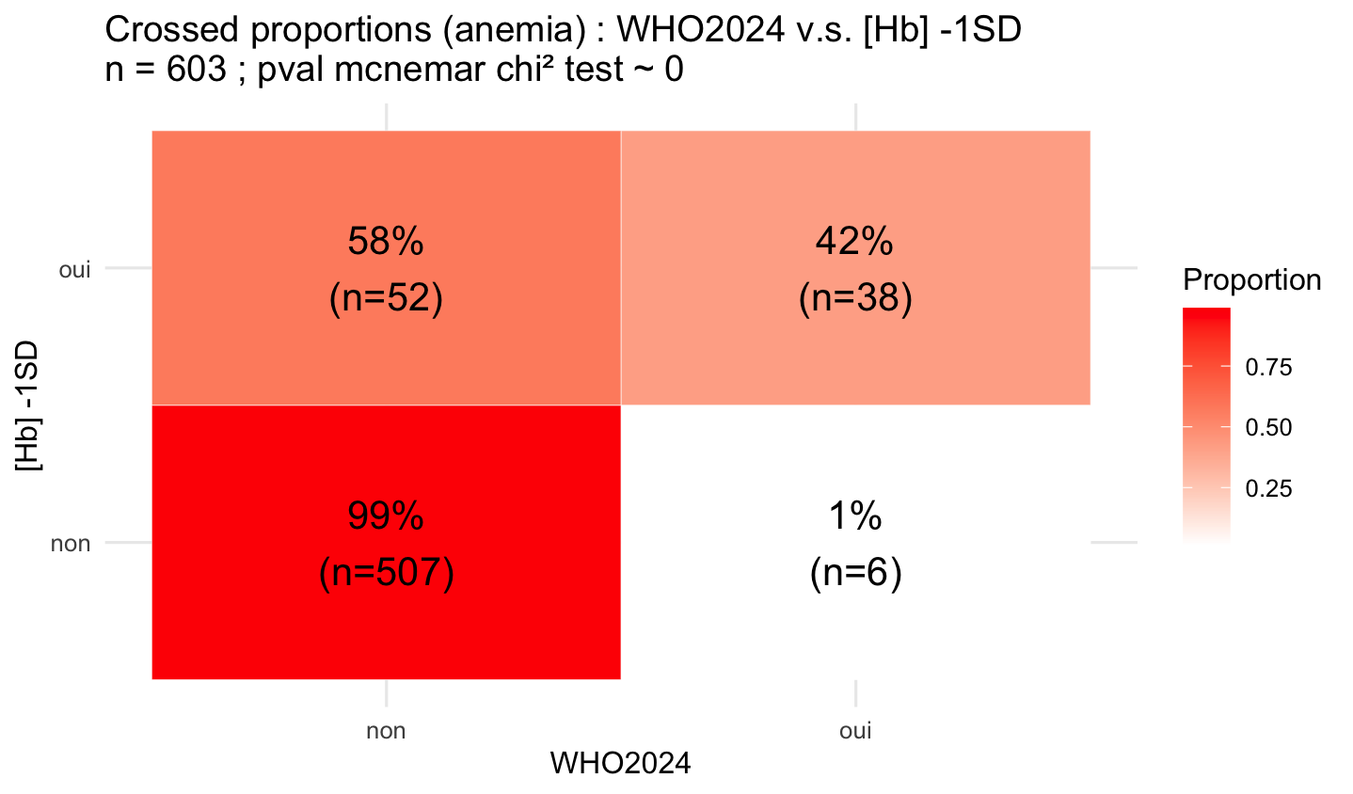

Slide 10
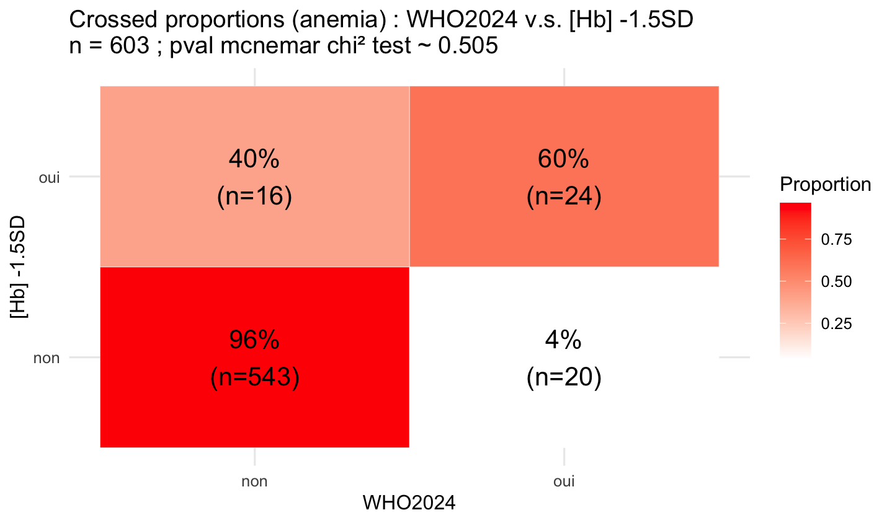

Slide 11
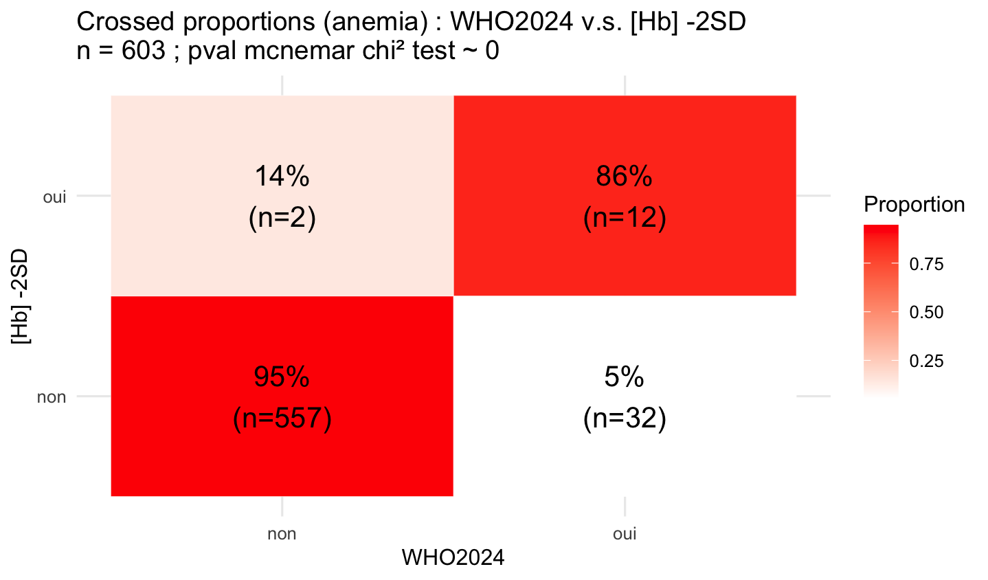

Slide 12
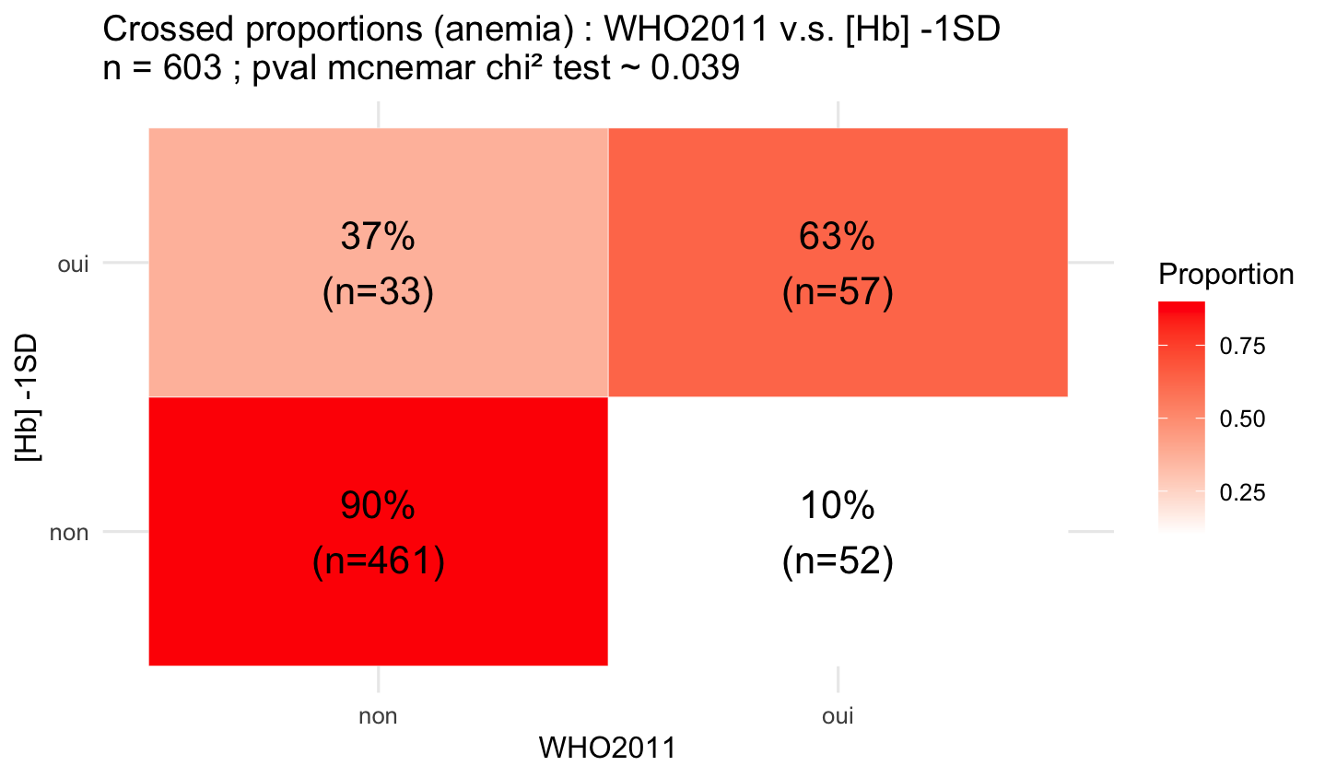

Slide 13
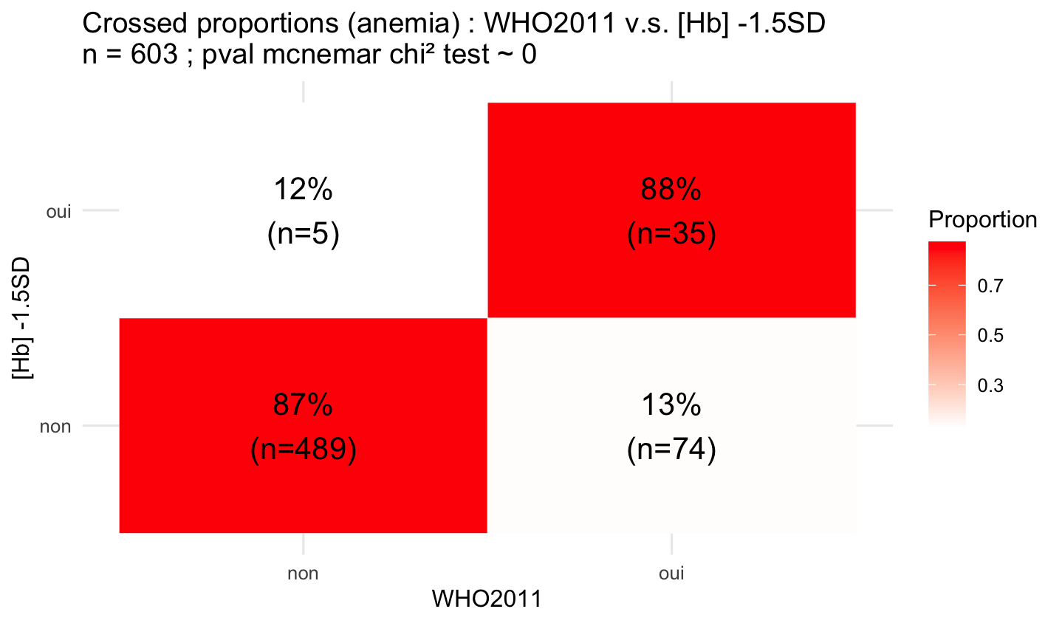

Slide 14


Slide 15
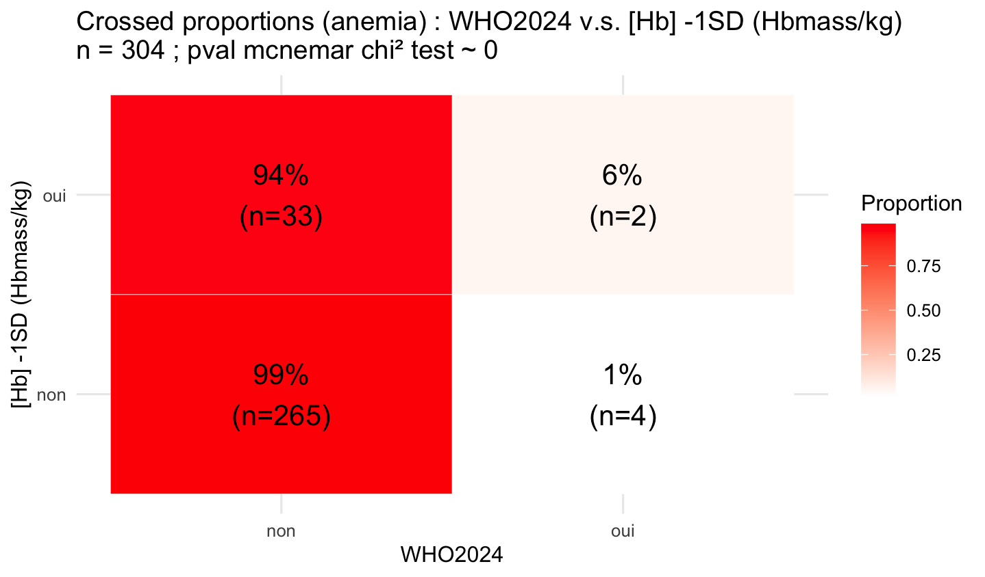

Slide 16
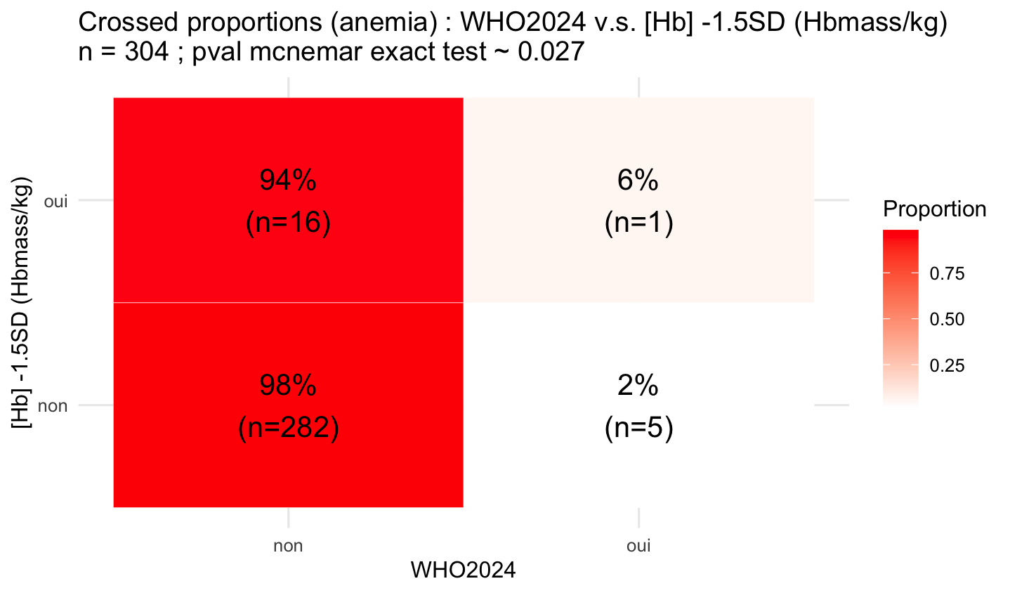

Slide 17
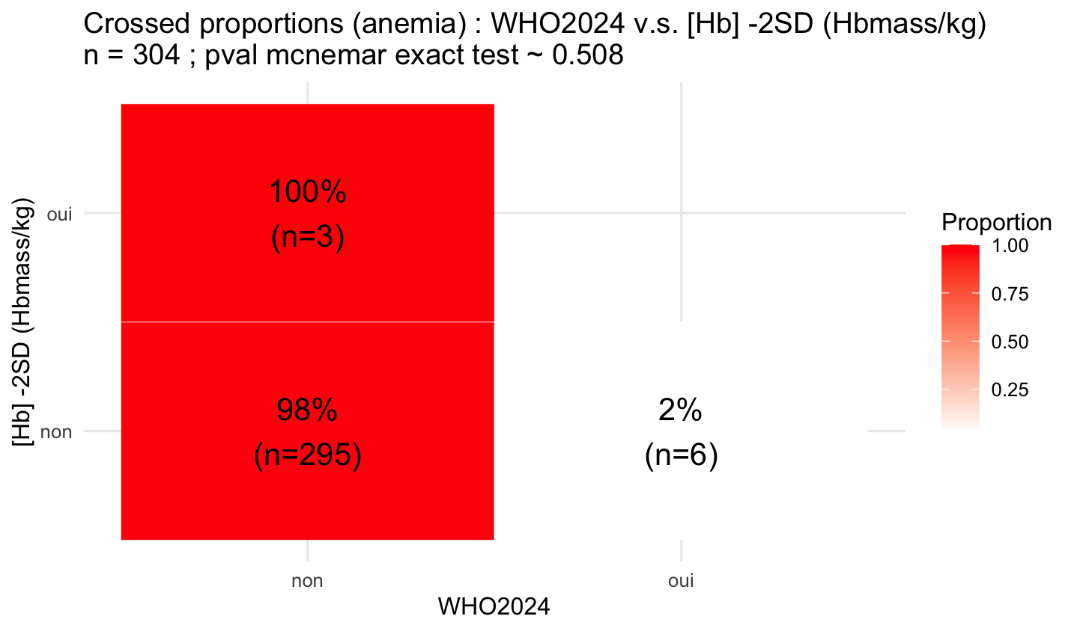

Slide 18
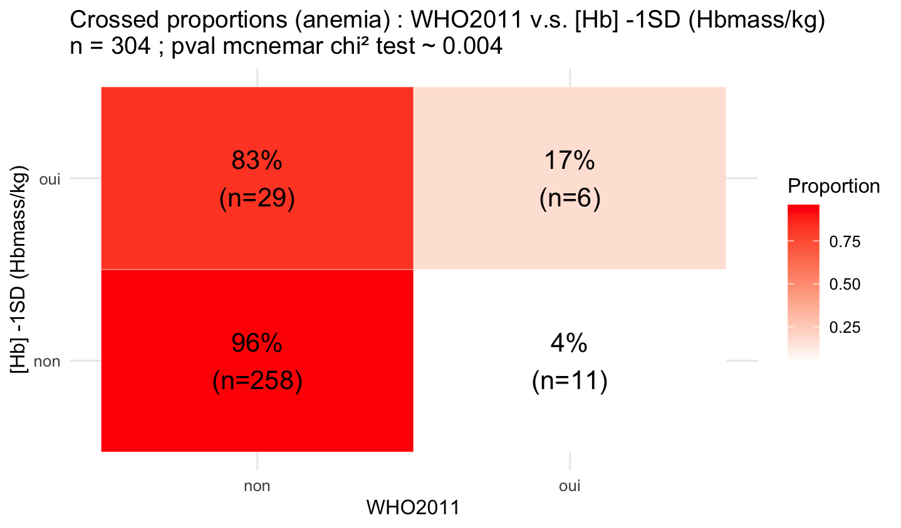

Slide 19
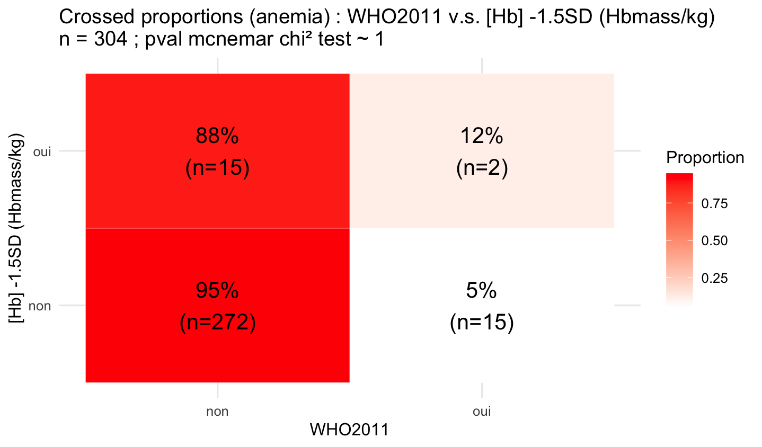

Slide 20


Slide 21
Comparaison de la prévalence de l’anémie ferriprive diagnostiquée selon différentes méthodes ( c’est-à-dire OMS 2011 + Ferritine, OMS 2024 + Ferritine) par ville et par catégorie d’âge : effet de l’altitude et effet de la méthode

Slide 22
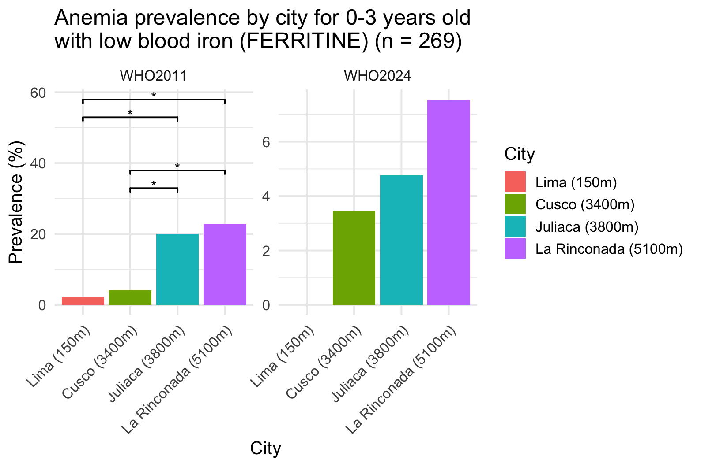

Slide 23
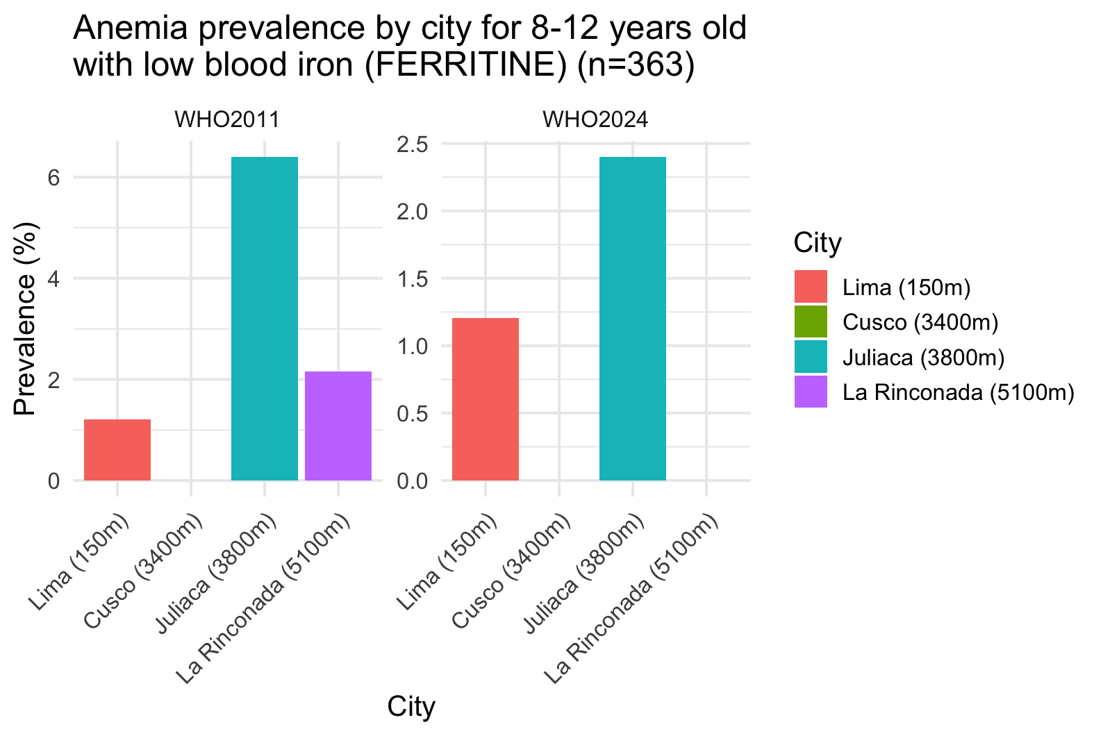

Slide 24
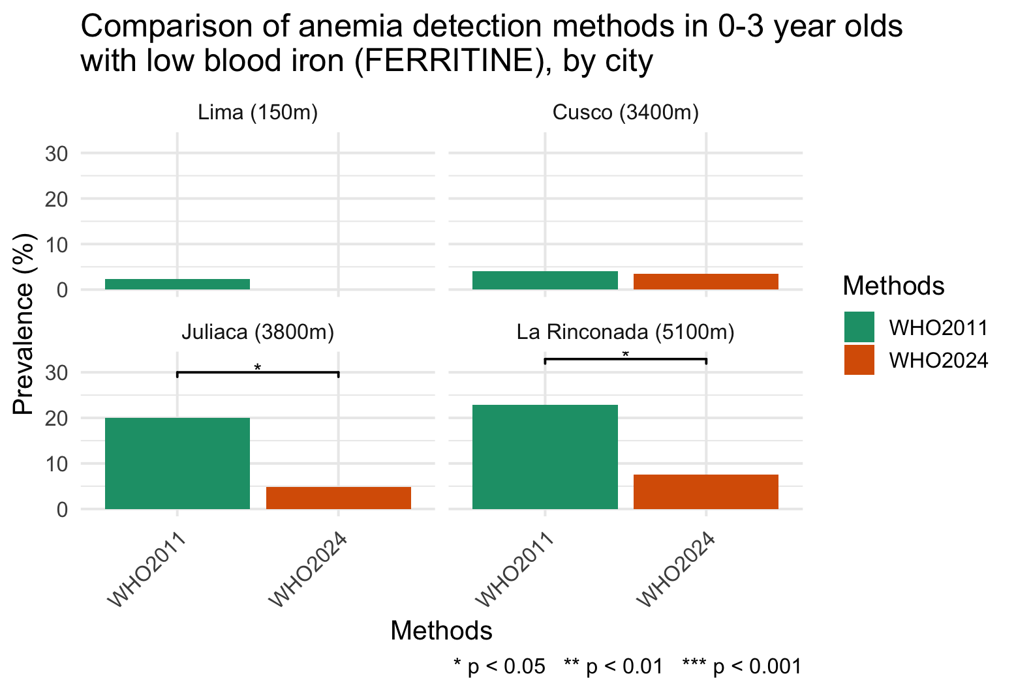

Slide 25
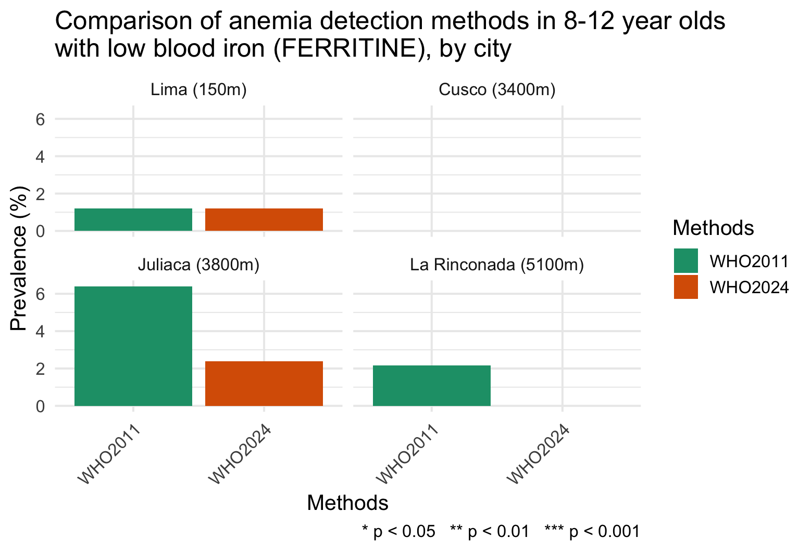

Slide 26
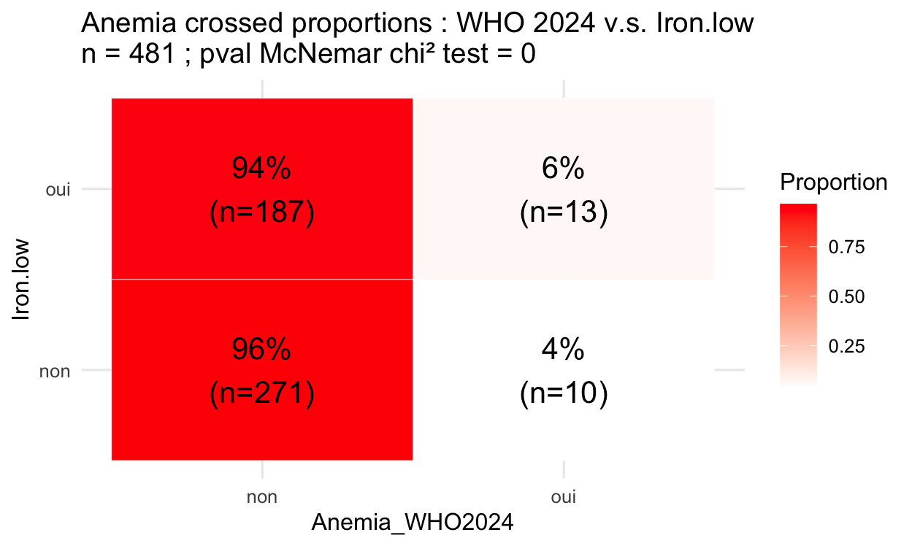

Slide 27
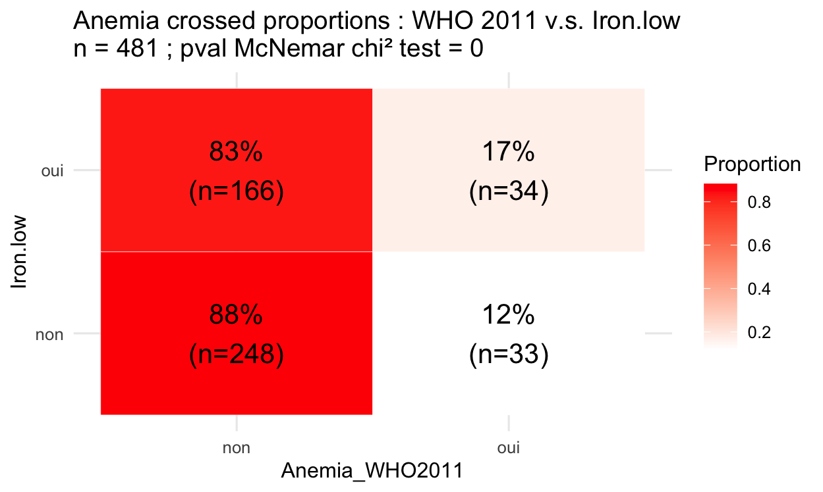

Slide 28
Tables avec prévalence

Slide 29
Comparaison de la prévalence de la polyglobulie diagnostiquée selon différentes méthodes (OMS 2011, OMS 2024, mean [Hb] +1, +1,5 et +2SD, mean Hbmass +1, +1,5 et +2SD) par ville et par catégorie d’âge : effet de l’altitude et effet de la méthode a. Box plots (comparaison entre altitudes, comparaison entre méthodes) b. Tables avec prévalence c. Concordance des méthodes (McNemar)

Slide 30
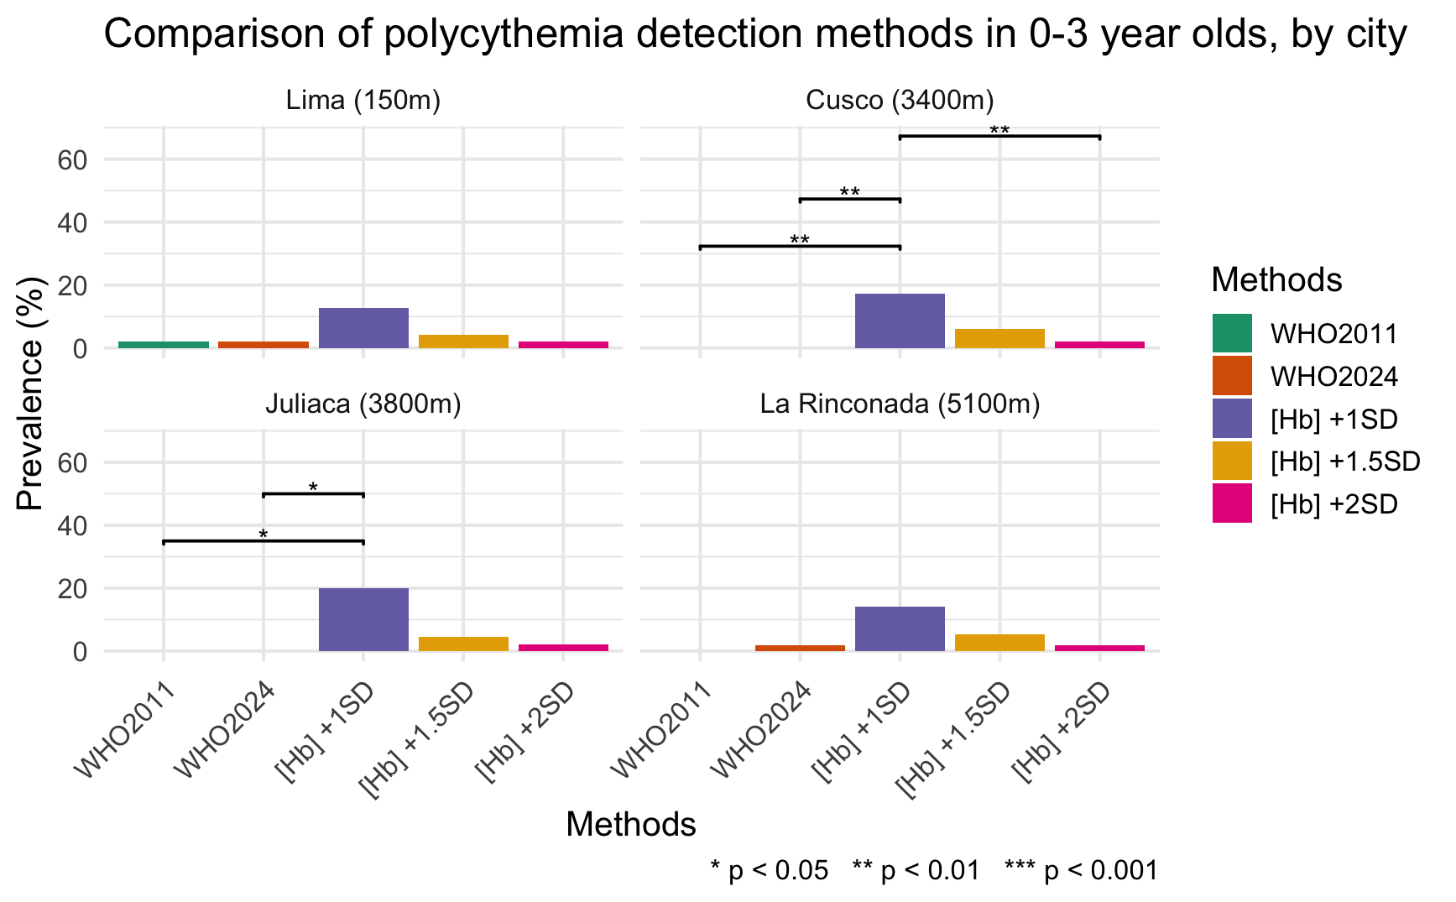

Slide 31
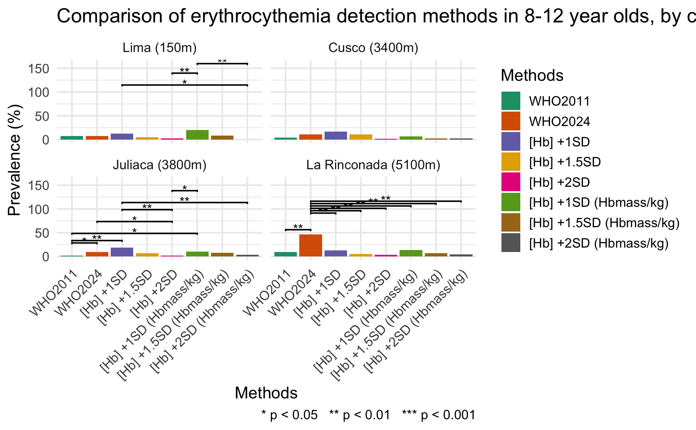

Slide 32
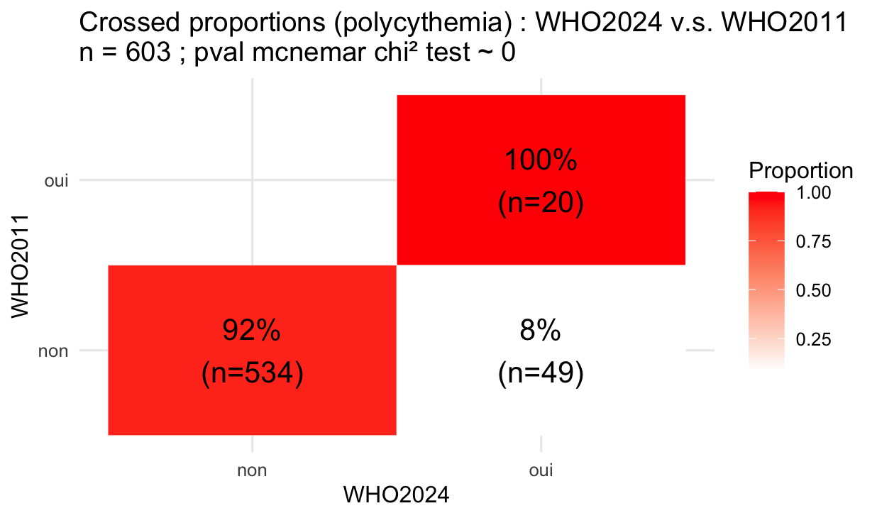

Slide 33
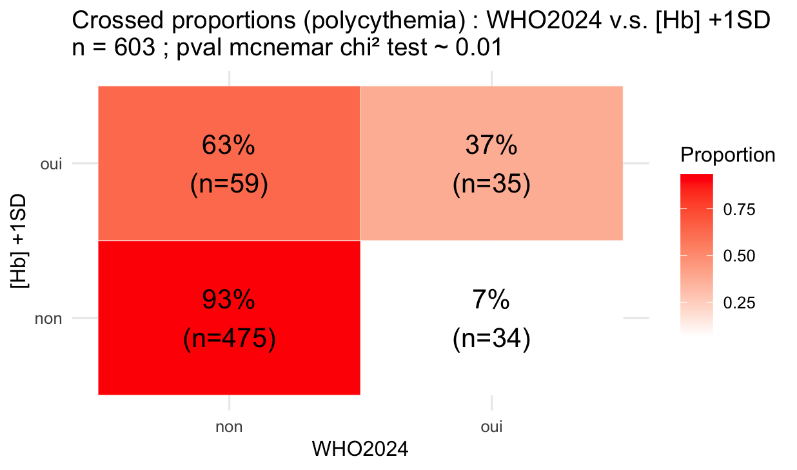

Slide 34
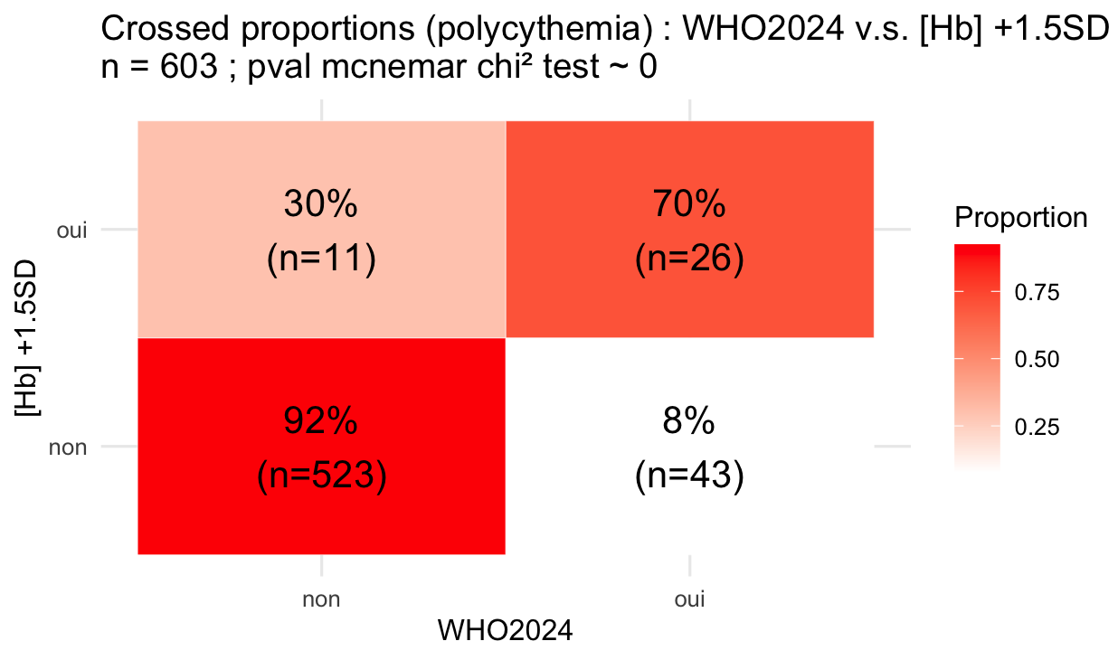

Slide 35
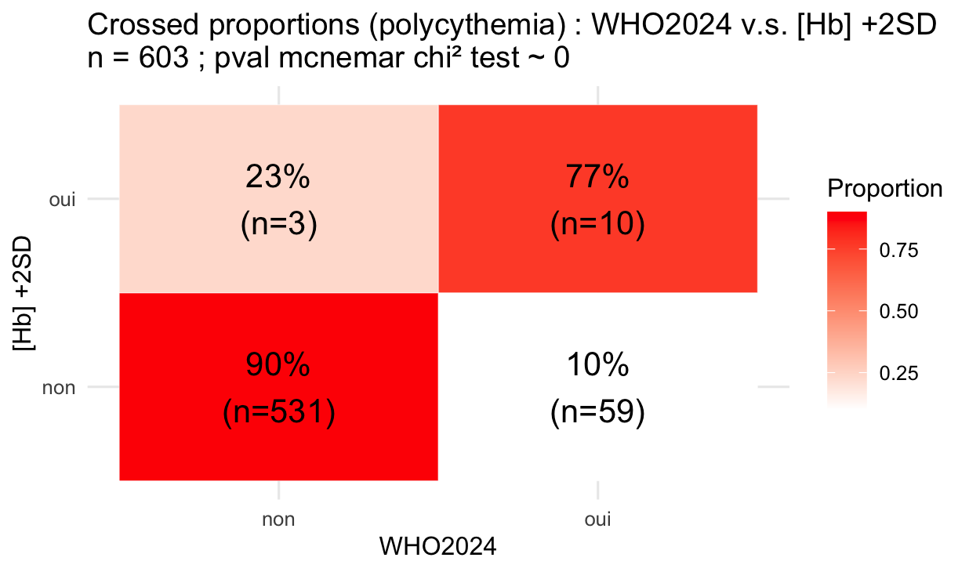

Slide 36
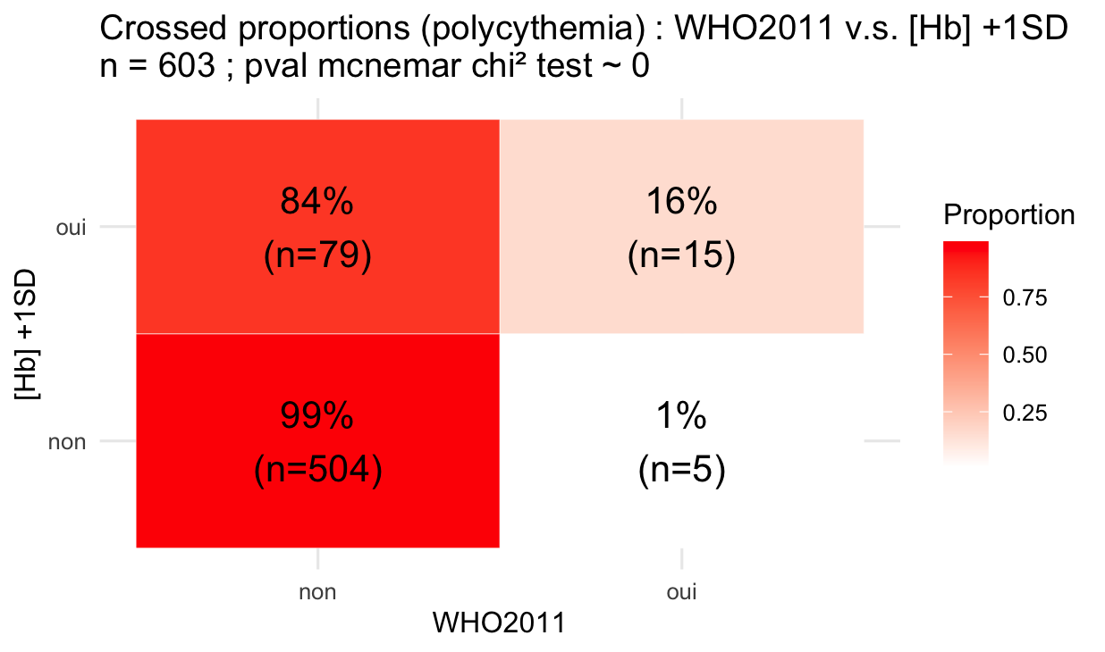

Slide 37
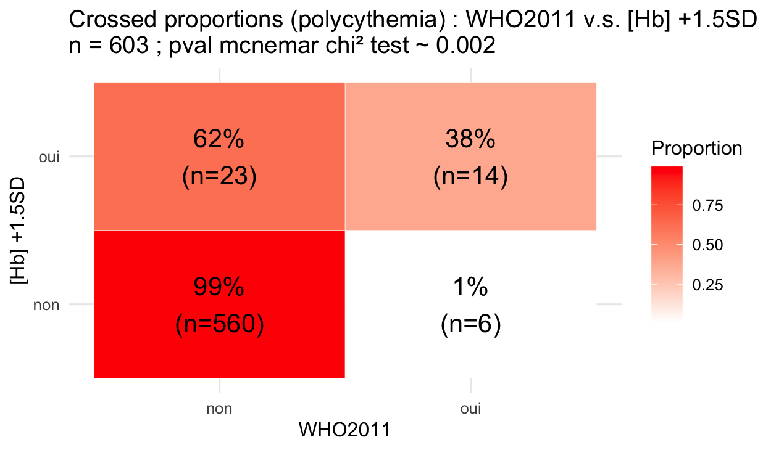

Slide 38


Slide 39
5. Comparaison des moyennes des différents marqueurs sanguins du fer (ou de la prévalence de valeurs hautes ou basses) entre enfants avec/sans anémie selon les différentes méthodes (OMS 2011, OMS 2024, mean [Hb] -1, -1,5 et -2SD, mean Hbmass -1, -1,5 et -2SD) par ville et par catégorie d’âge a. Box plots b. Tables avec mean +/- SD

Slide 40
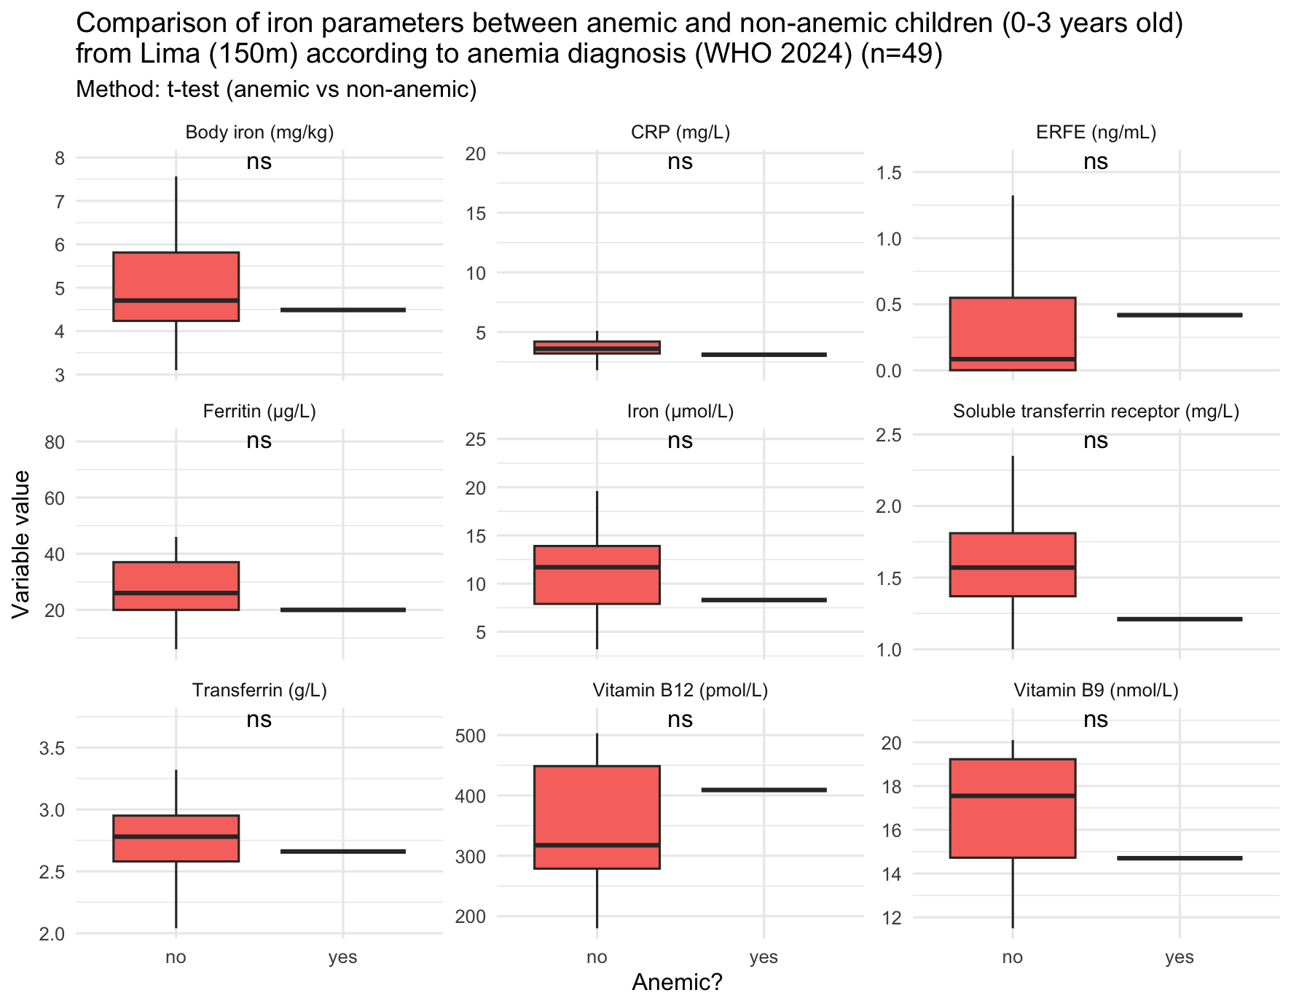

Slide 41
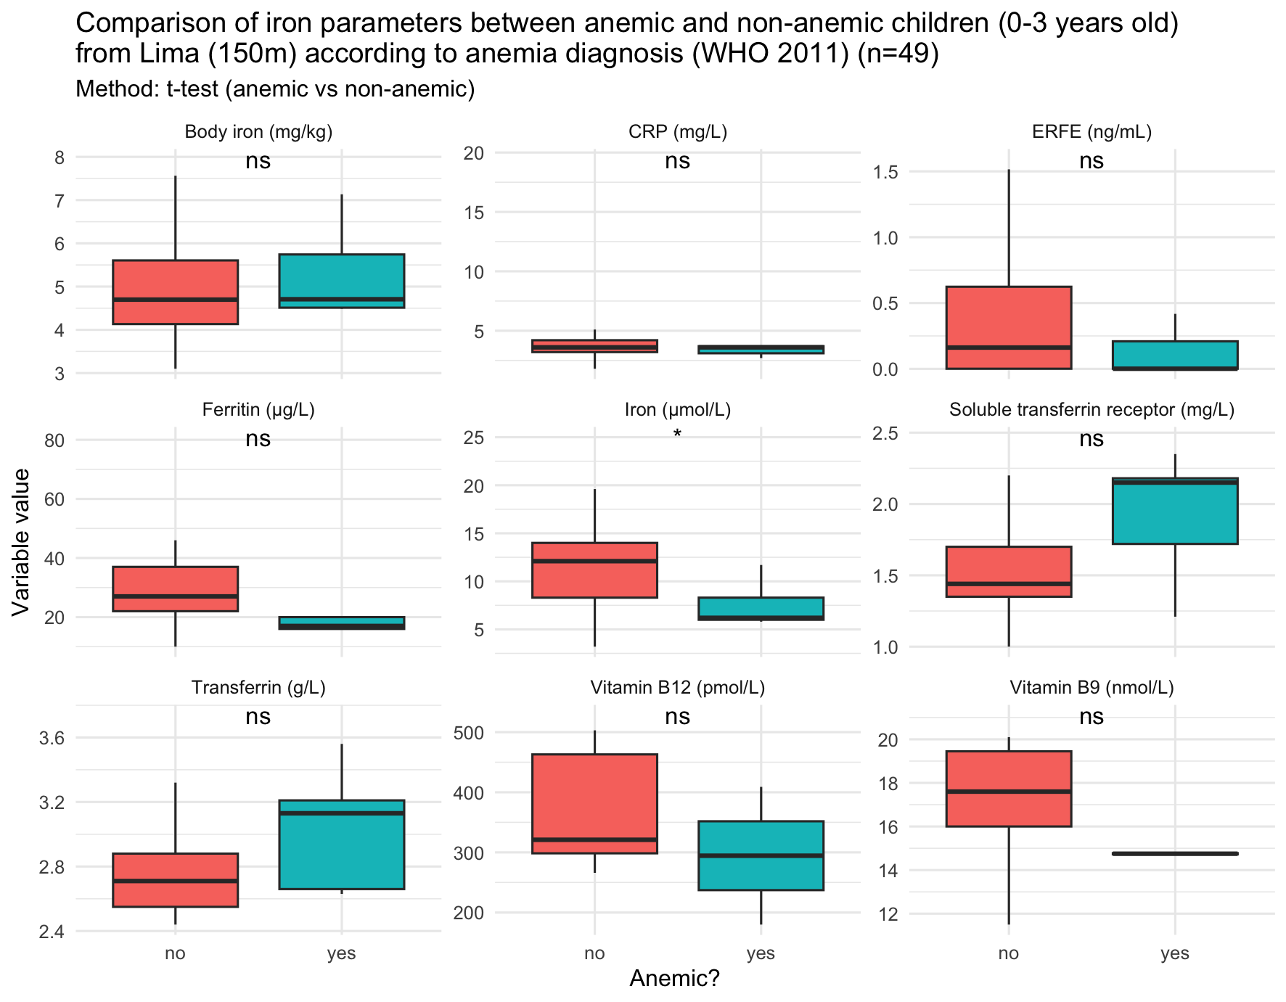

Slide 42
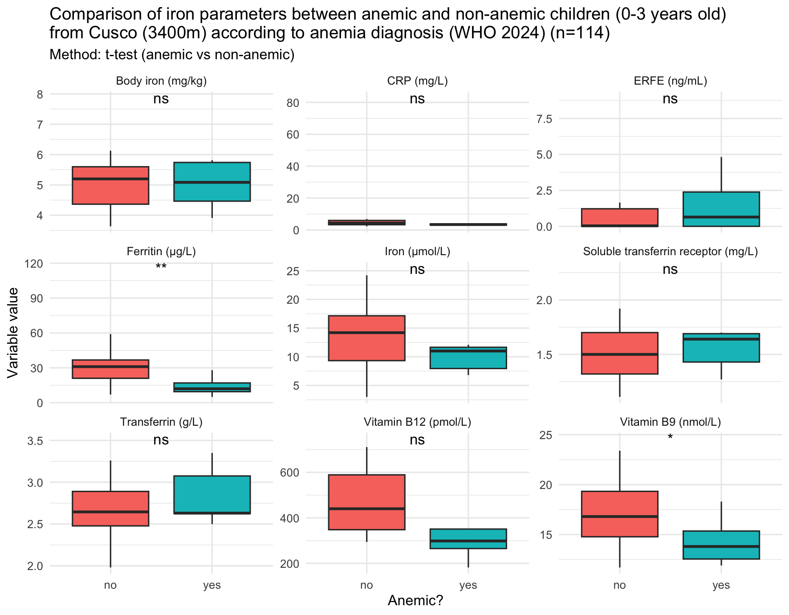

Slide 43
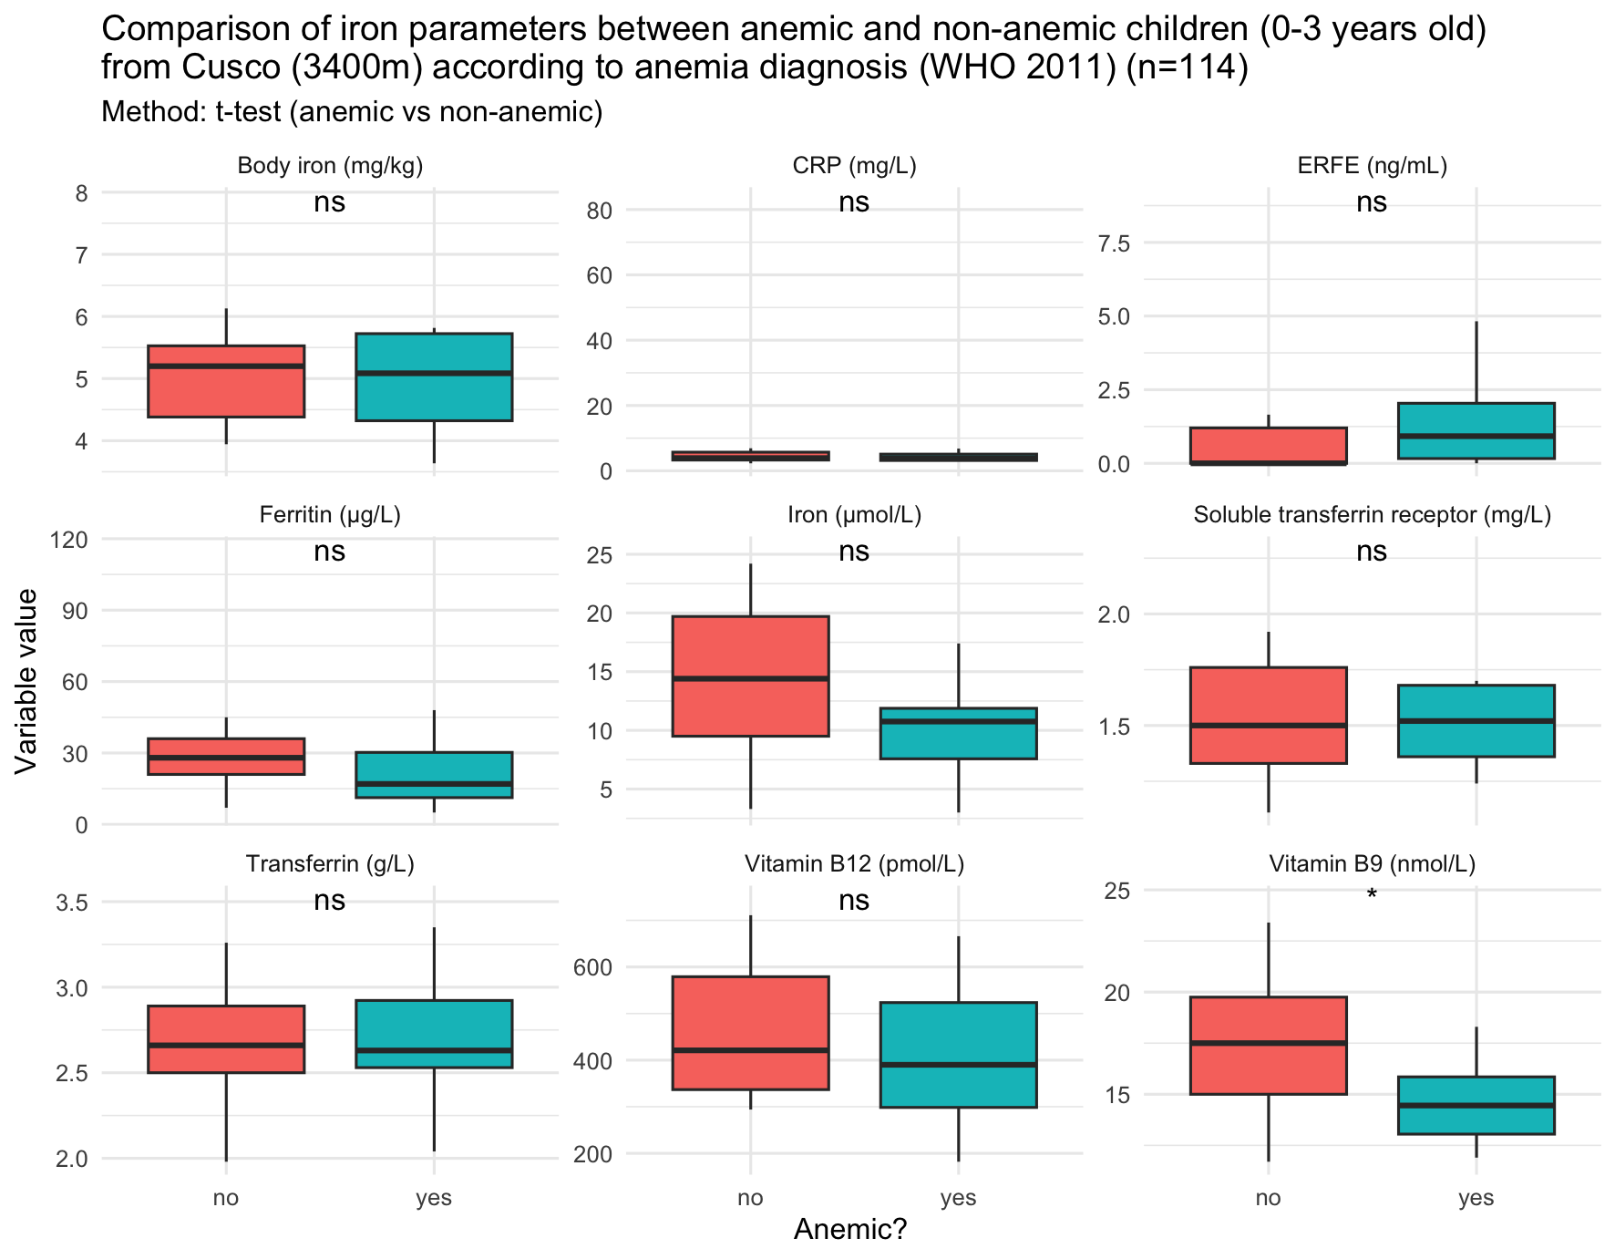

Slide 44
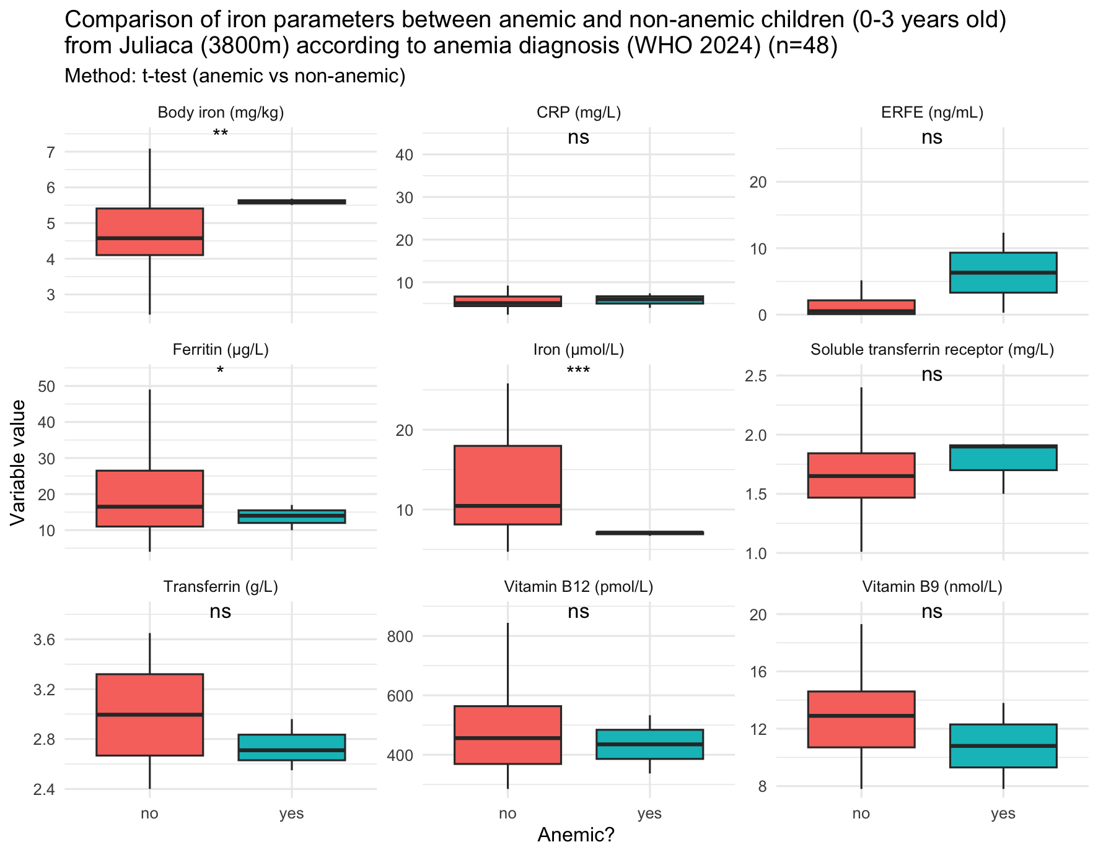

Slide 45
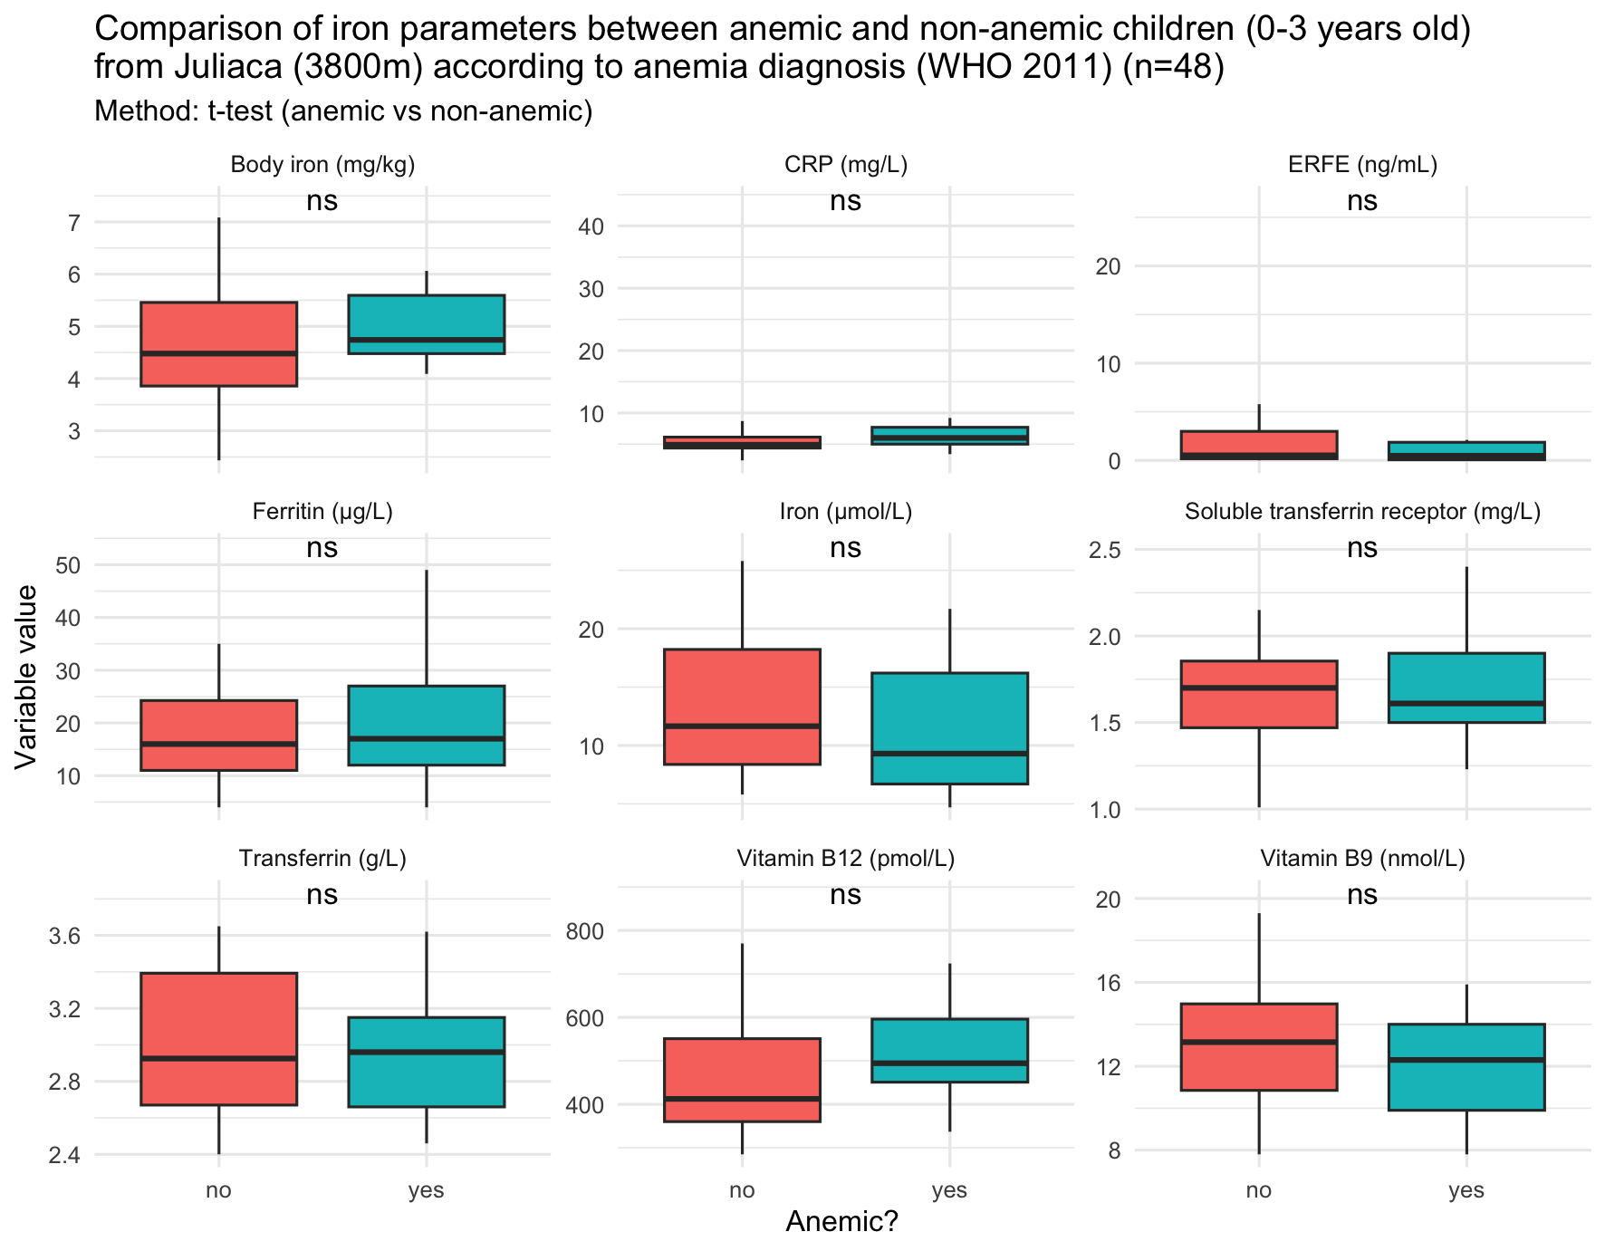

Slide 46
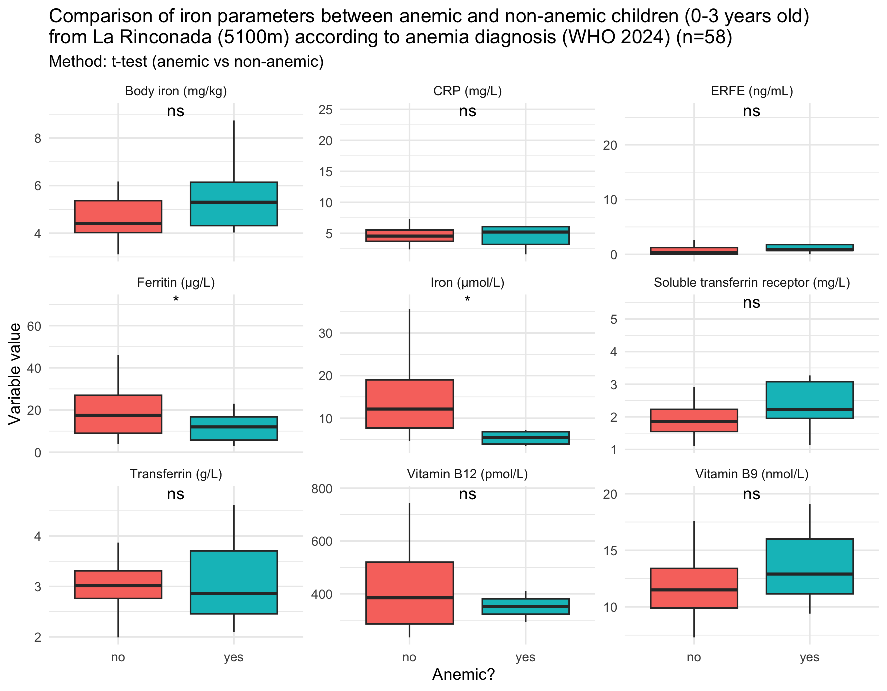

Slide 47
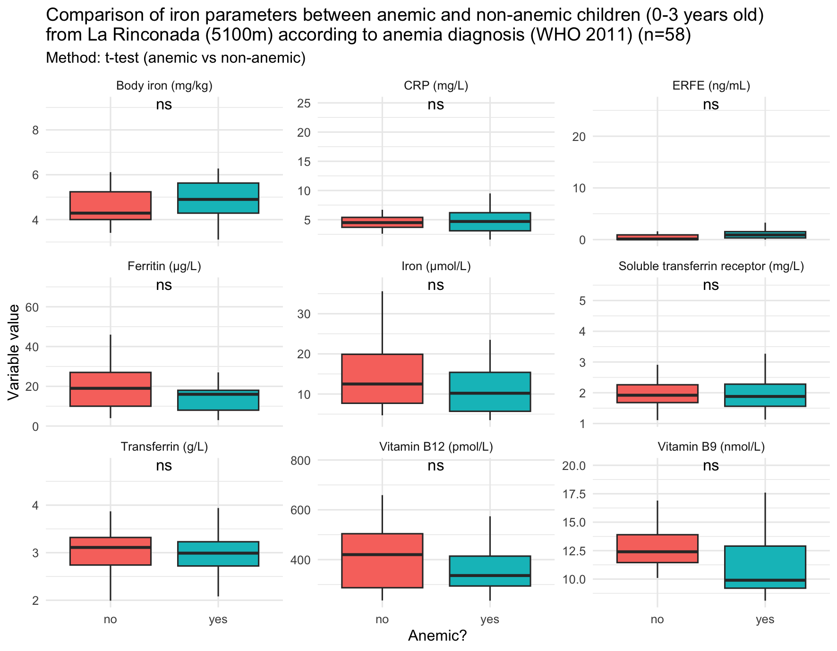

Slide 48
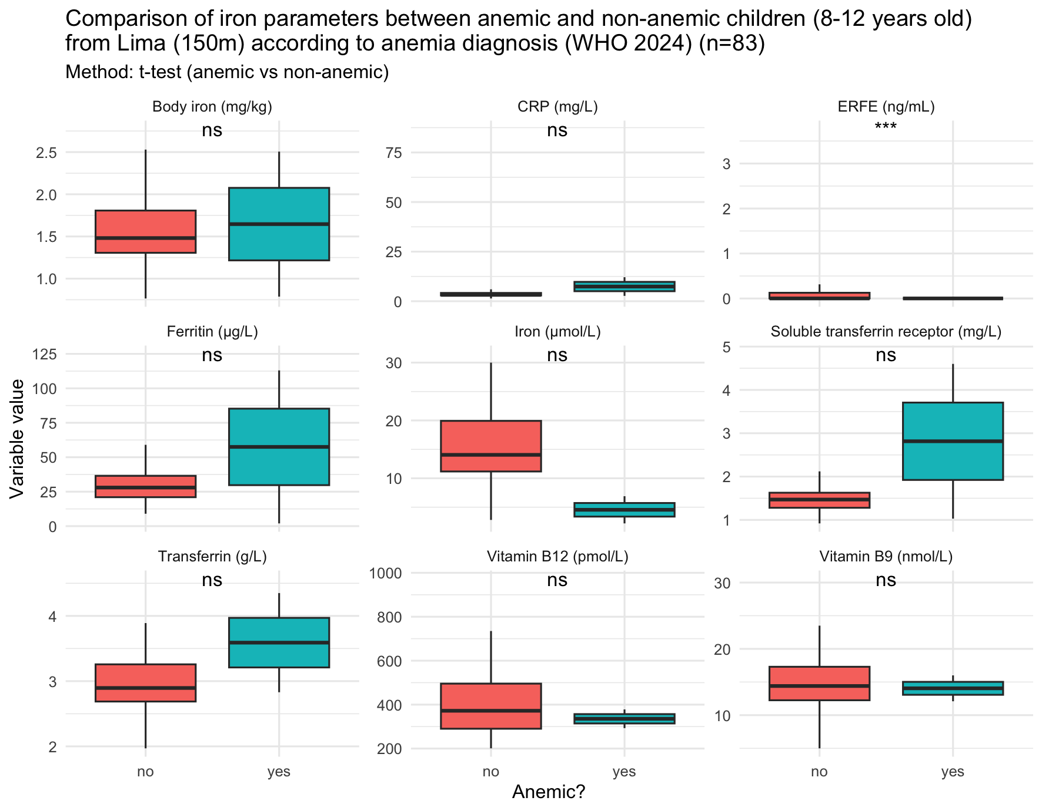

Slide 49
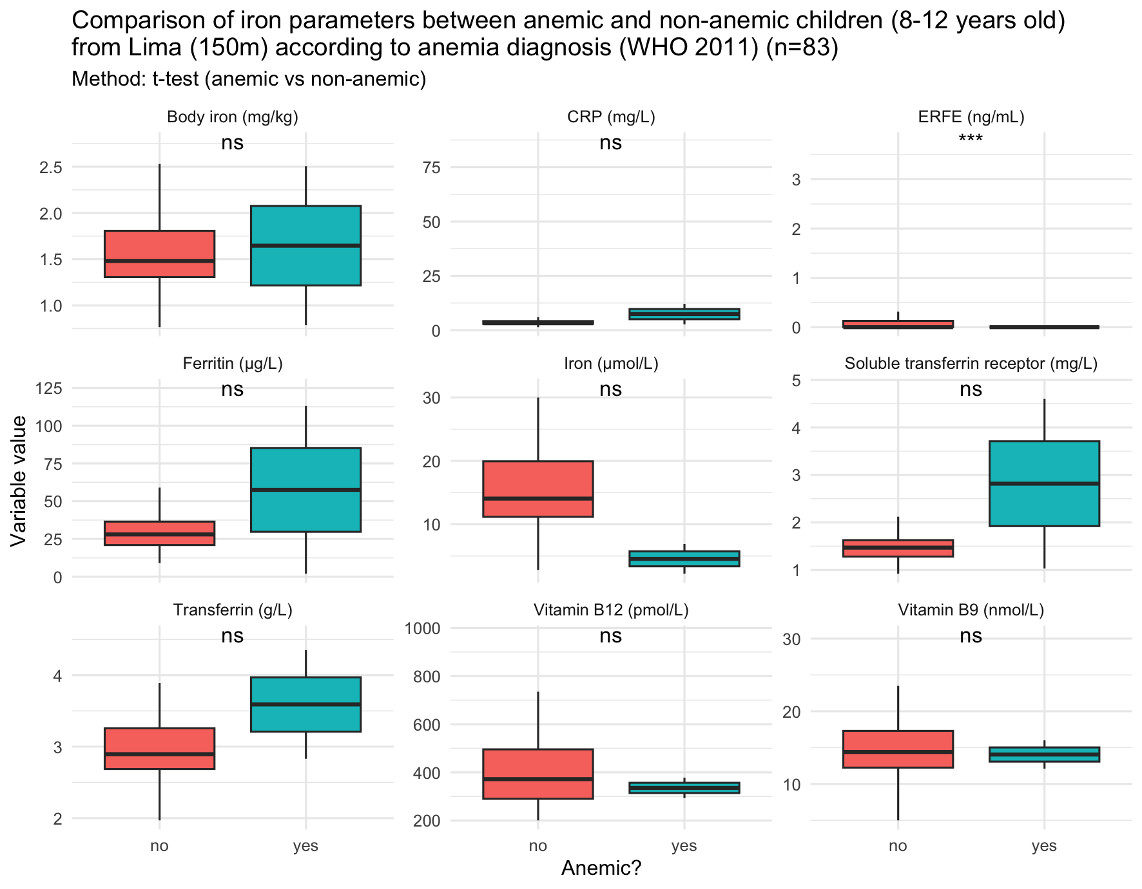

Slide 50
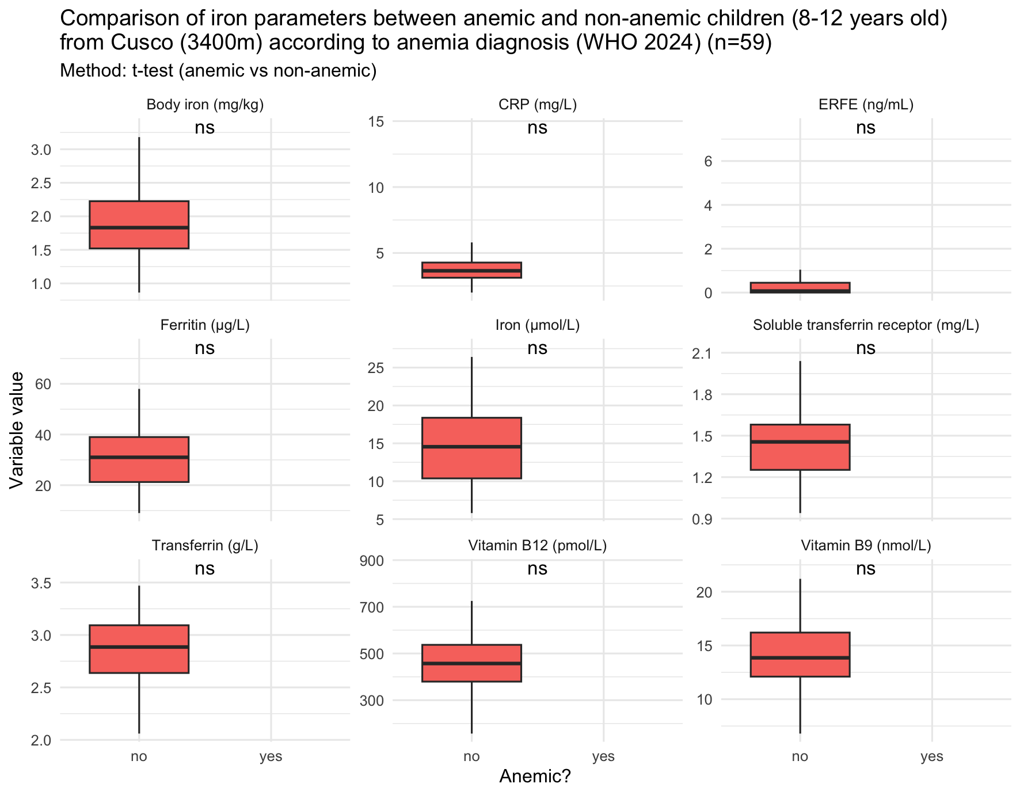

Slide 51
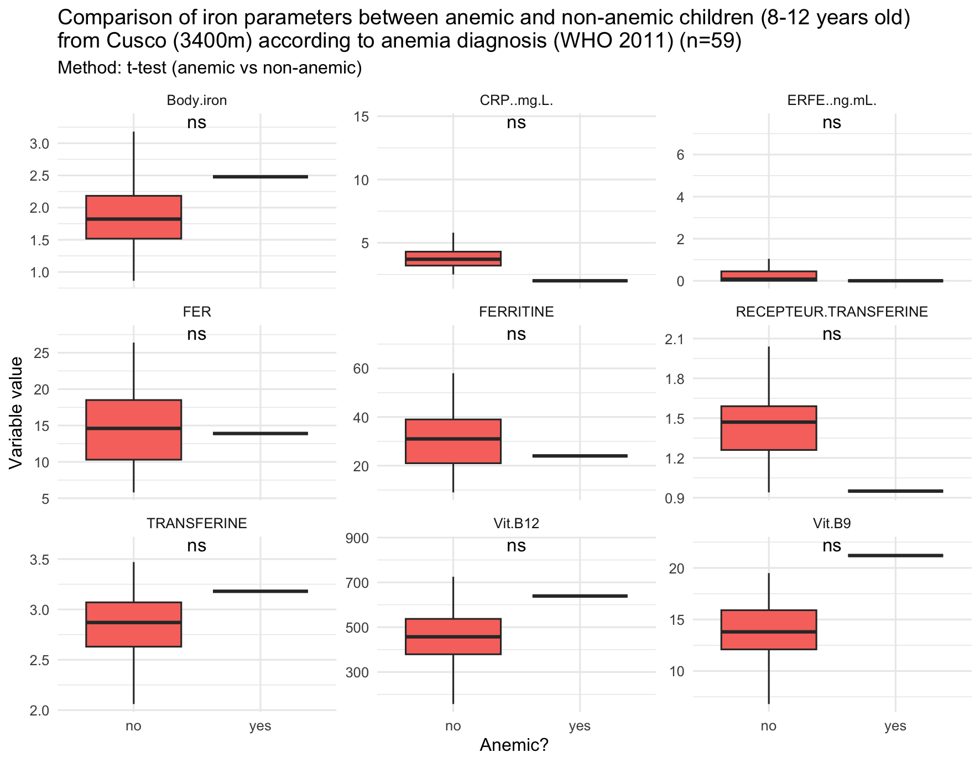

Slide 52
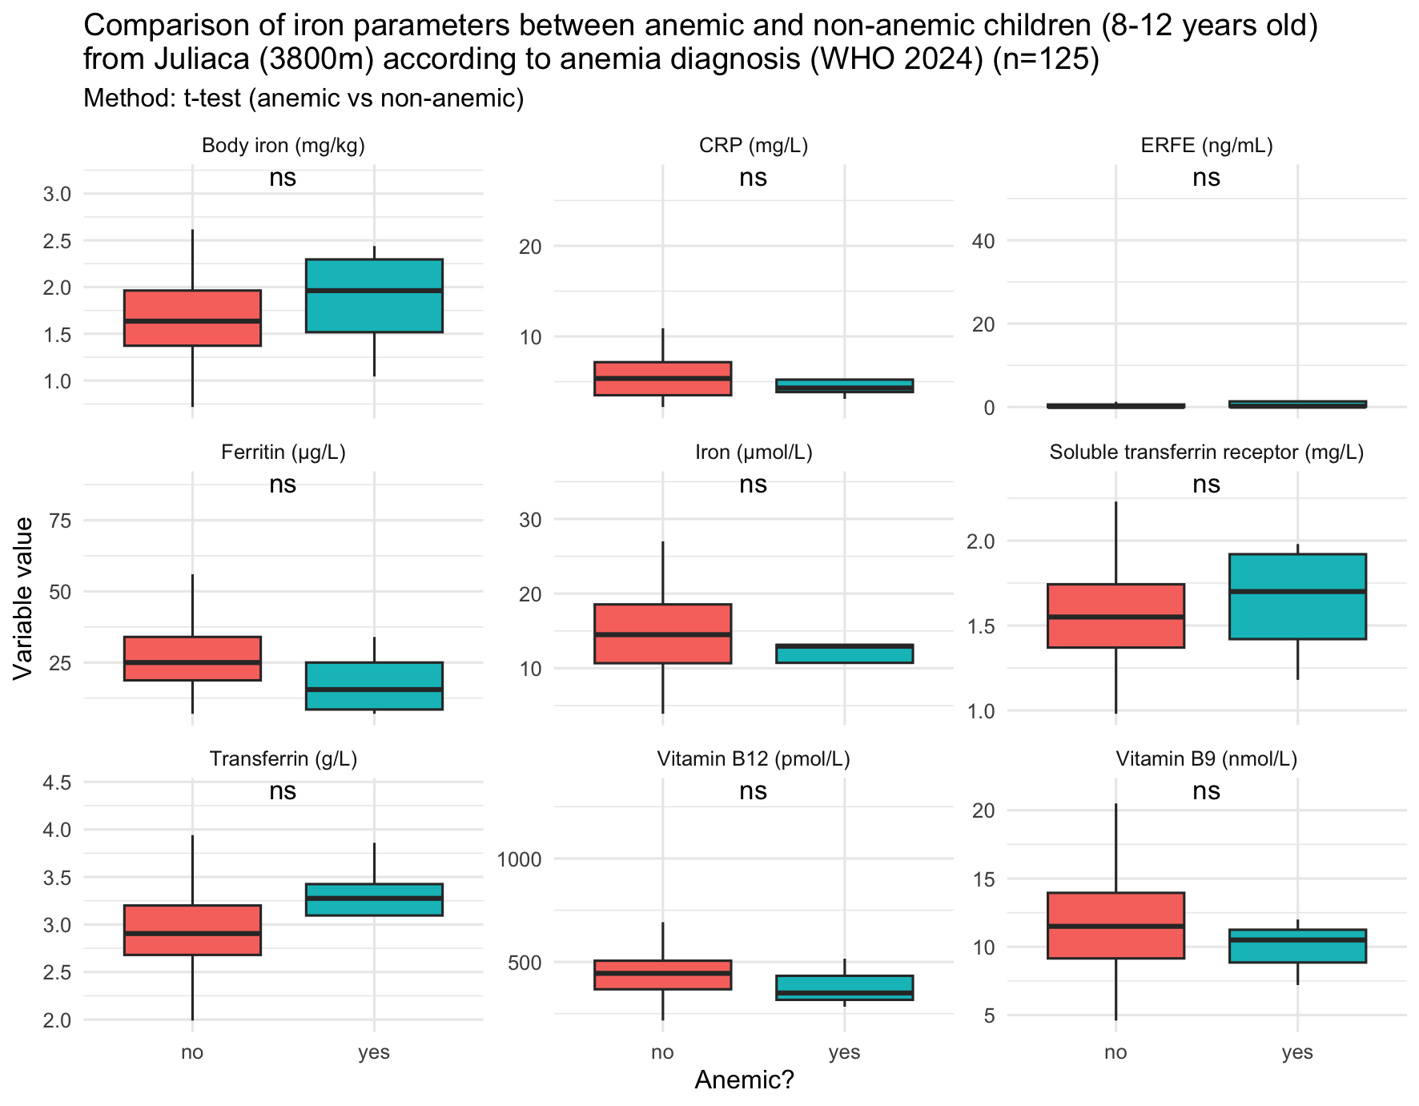

Slide 53
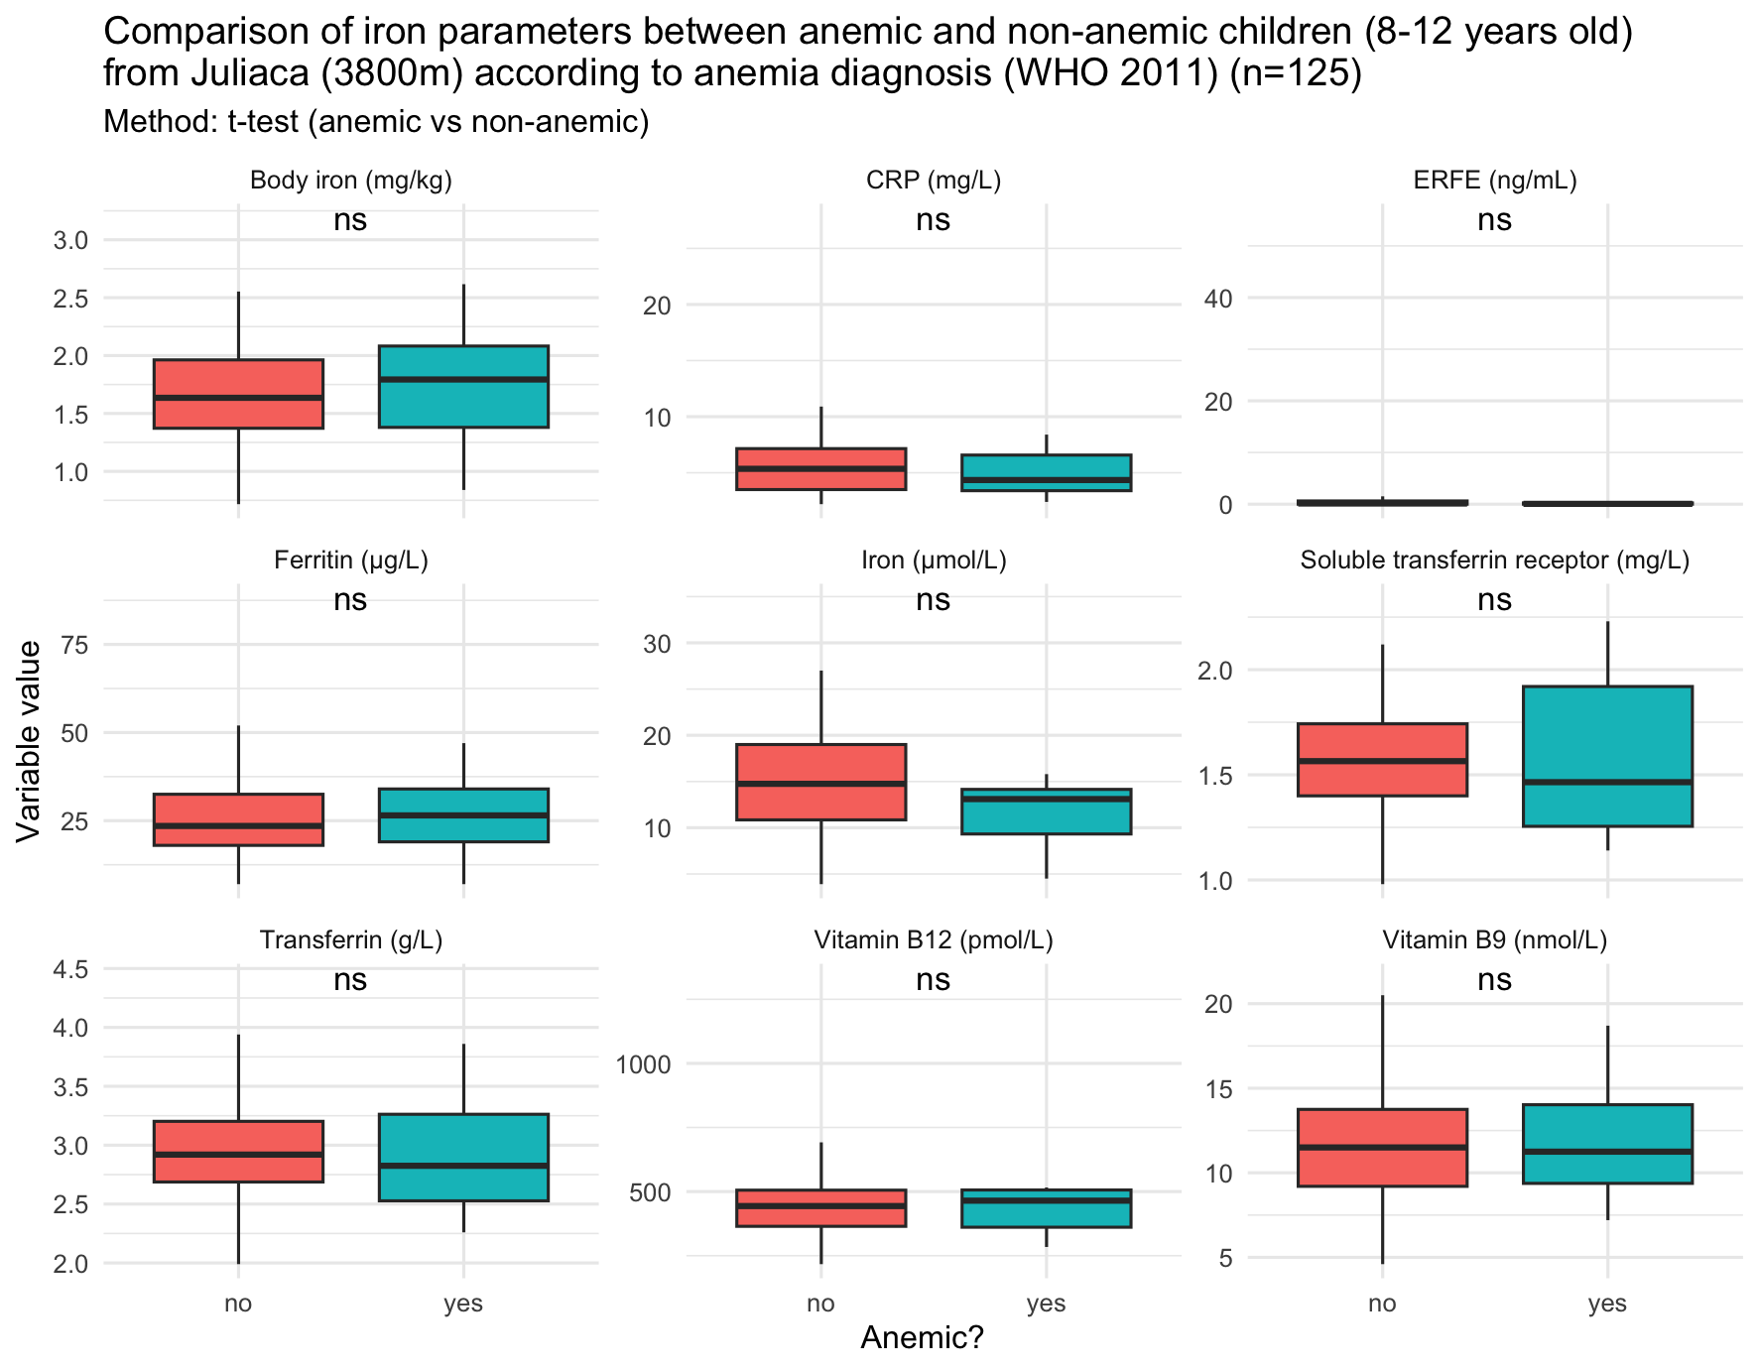

Slide 54
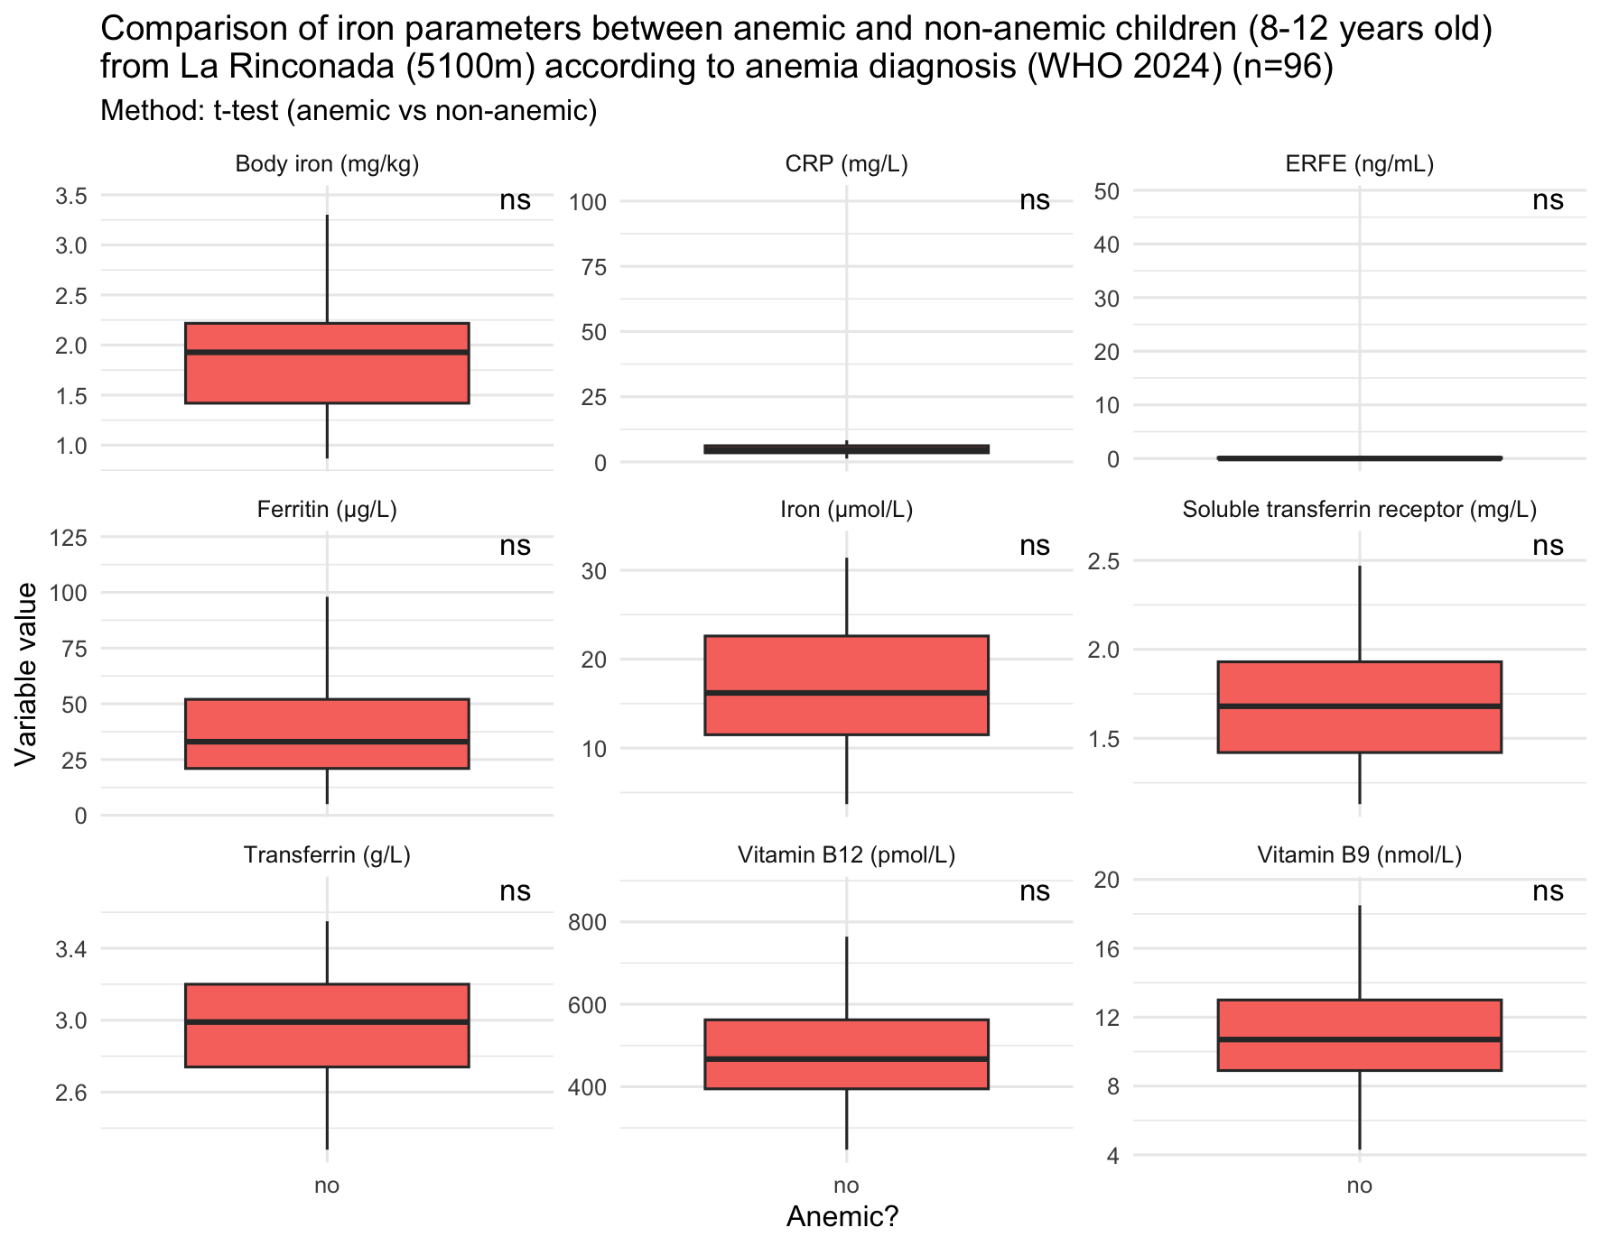

Slide 55
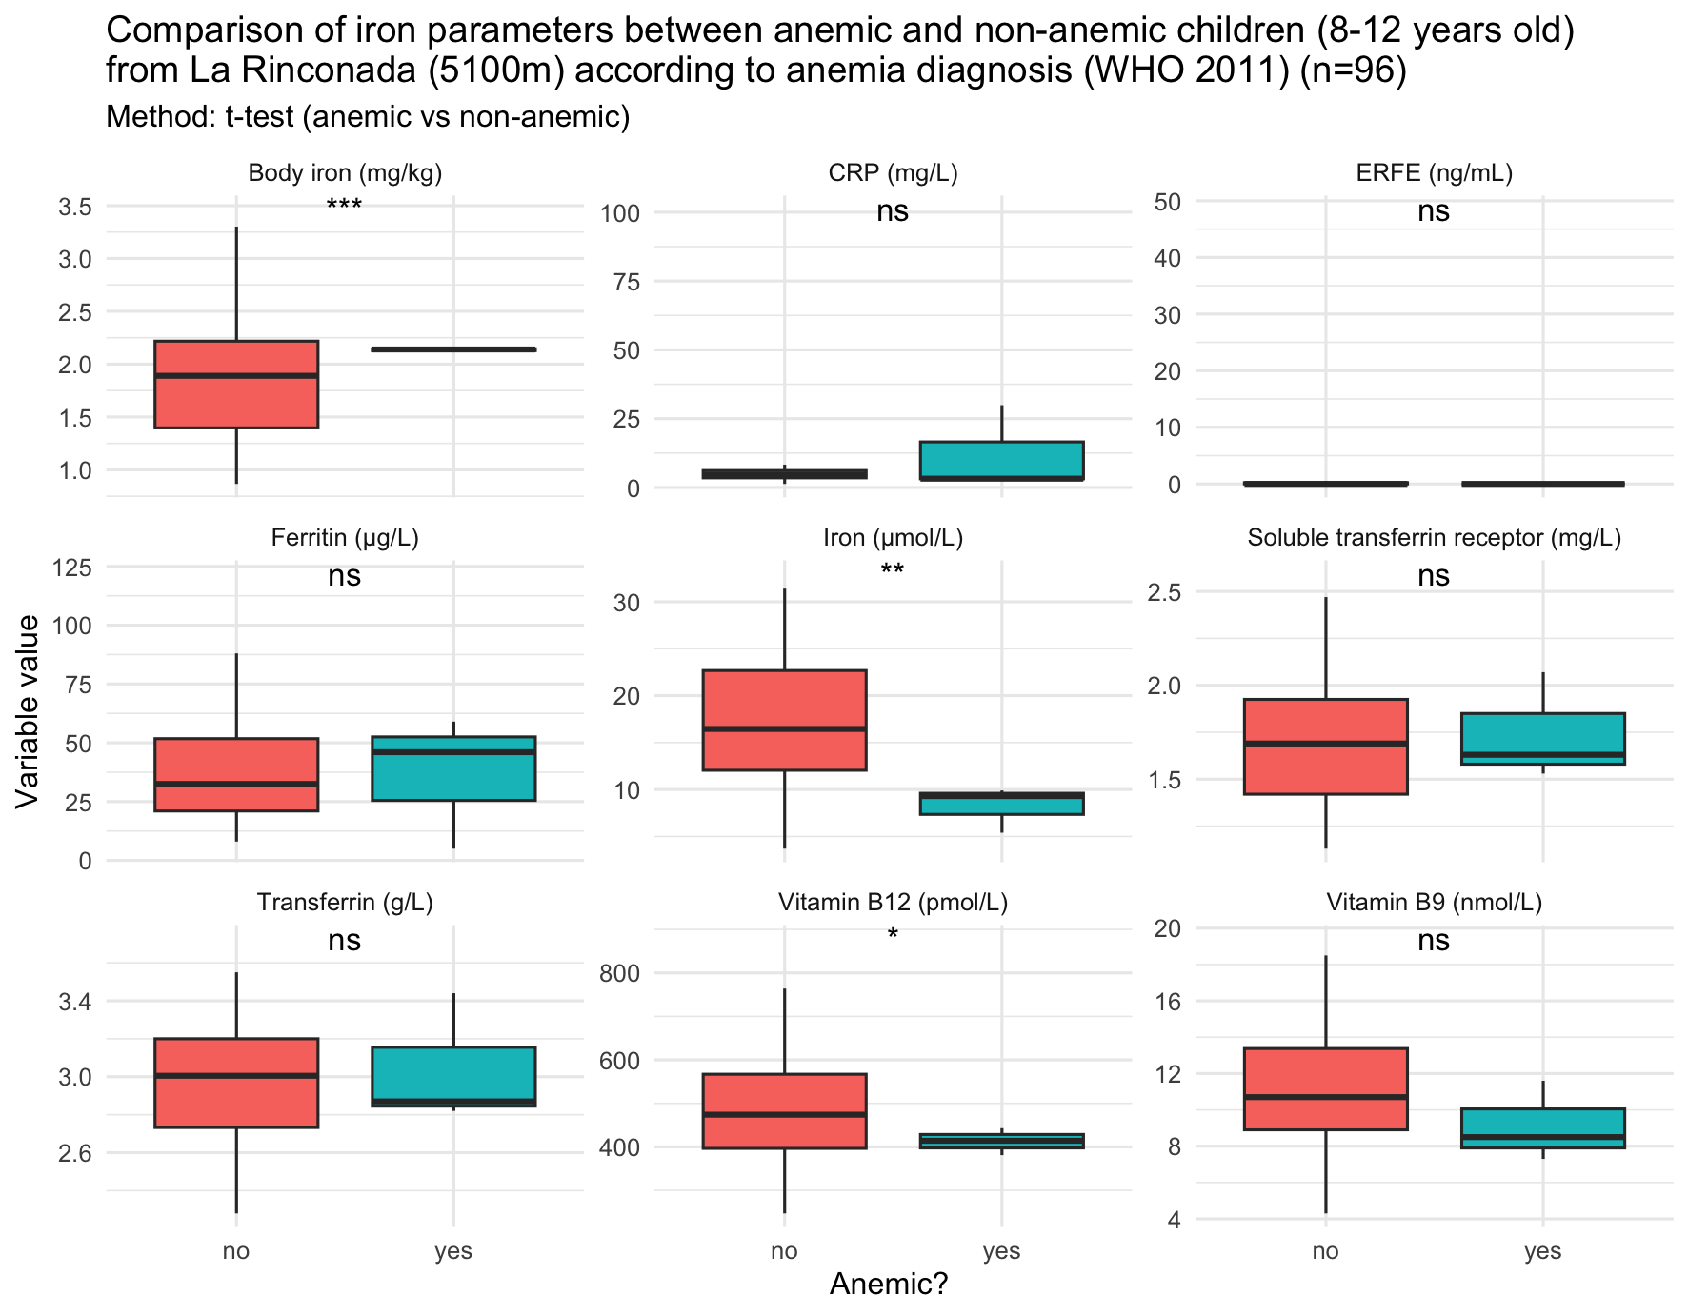

Slide 56
Tables avec mean +/- SD

Slide 57
Comparaison des moyennes des différents marqueurs sanguins du fer (ou de la prévalence de valeurs hautes ou basses) entre enfants avec/sans polyglobulie selon les différentes méthodes (OMS 2011, OMS 2024, mean [Hb] +1, +1,5 et +2SD, mean Hbmass +1, +1,5 et +2SD) par ville et par catégorie d’âge

Slide 58
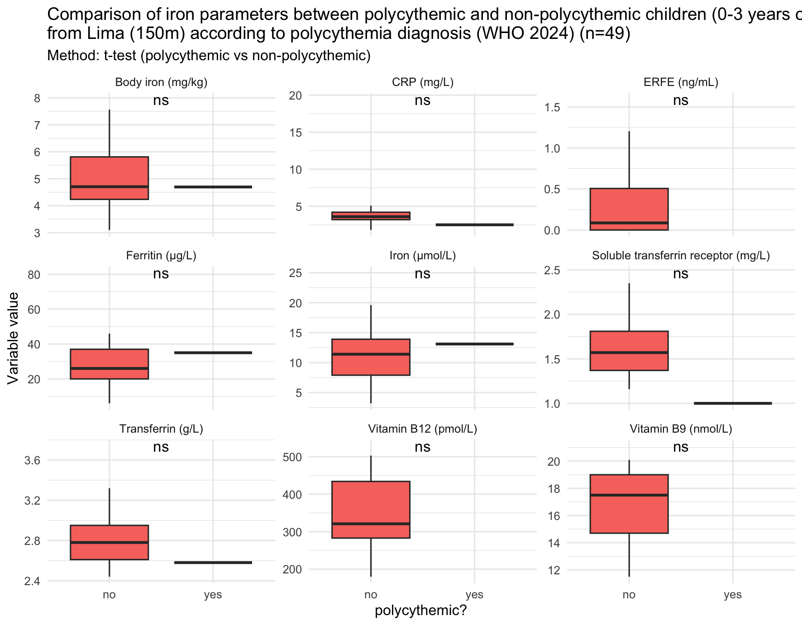

Slide 59


Slide 60
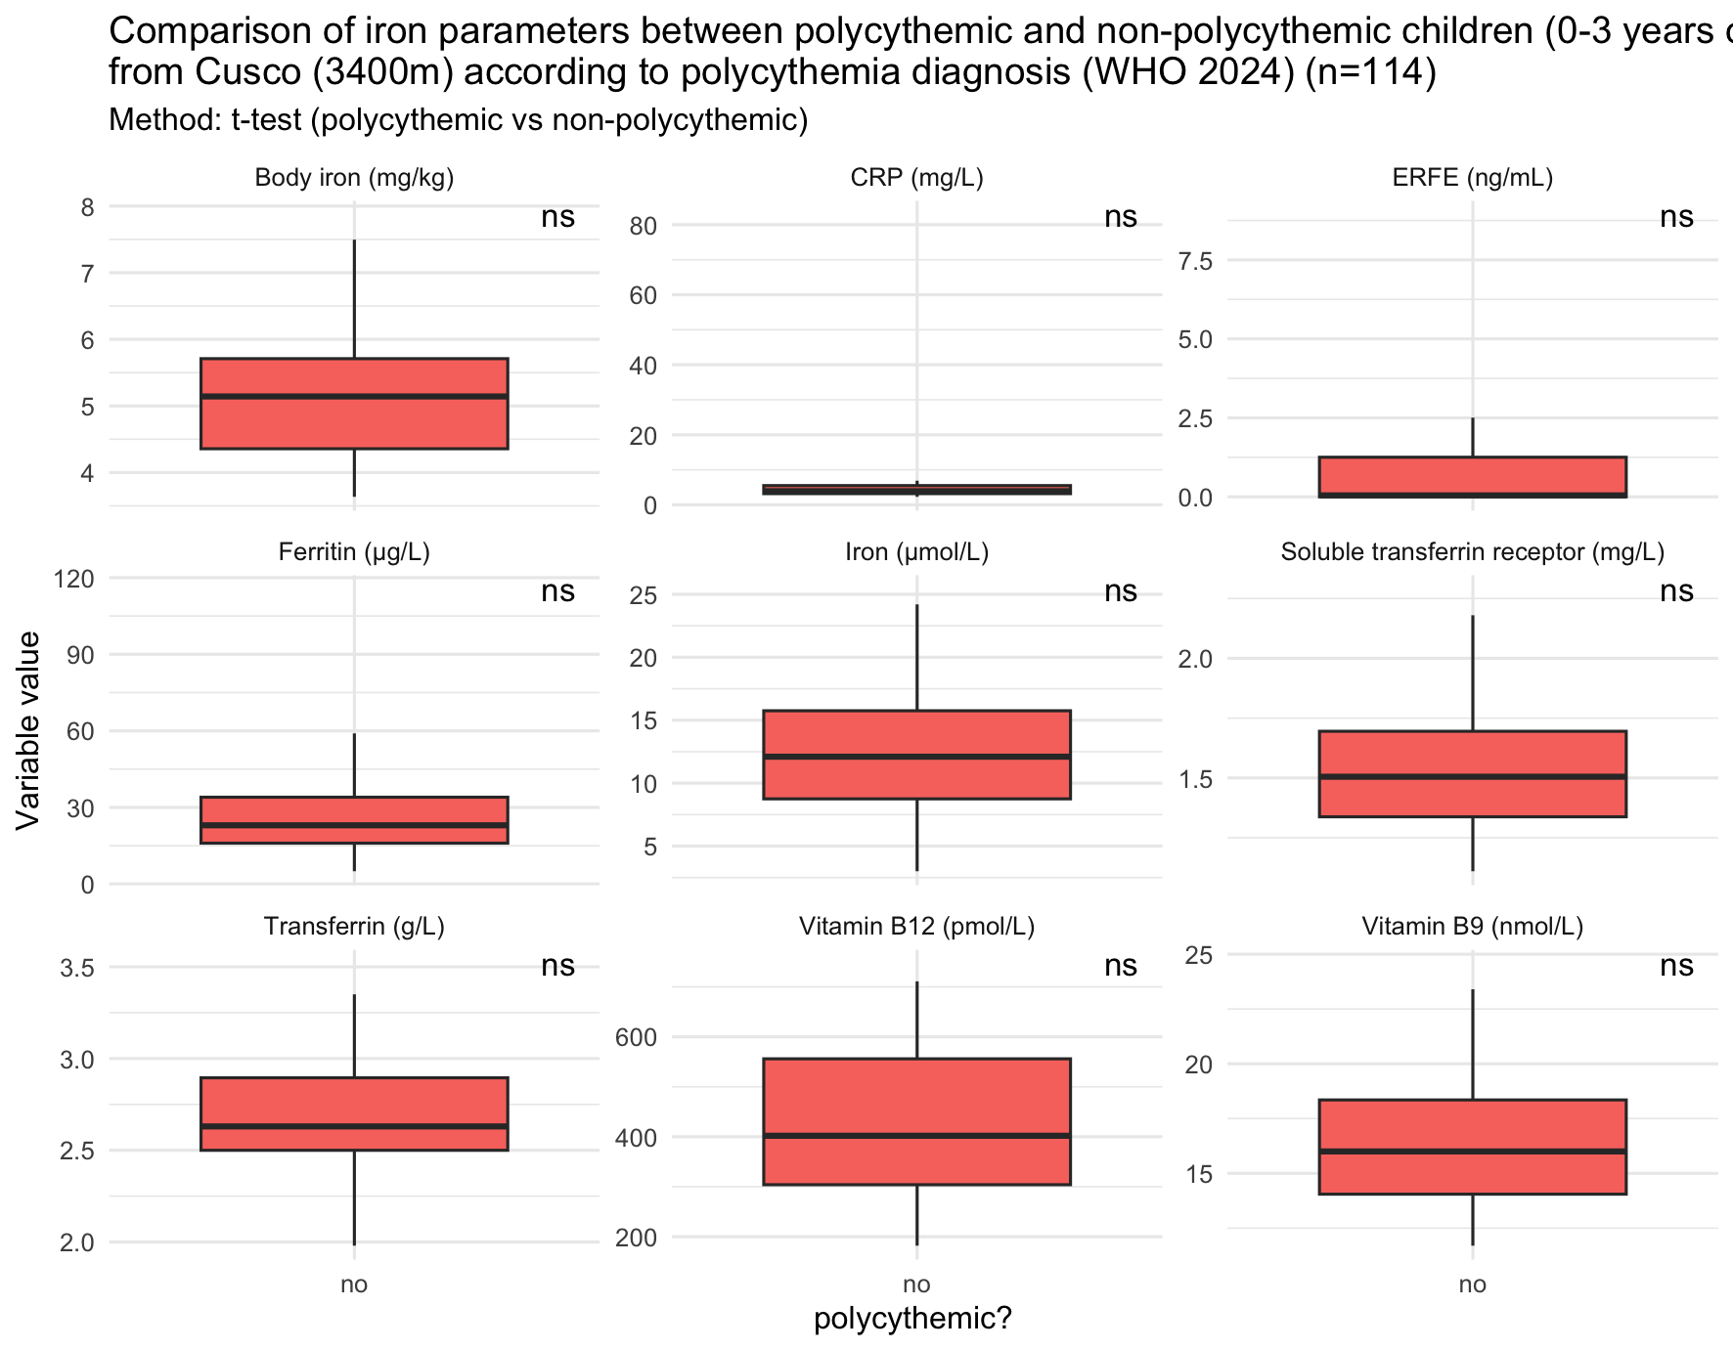

Slide 61


Slide 62
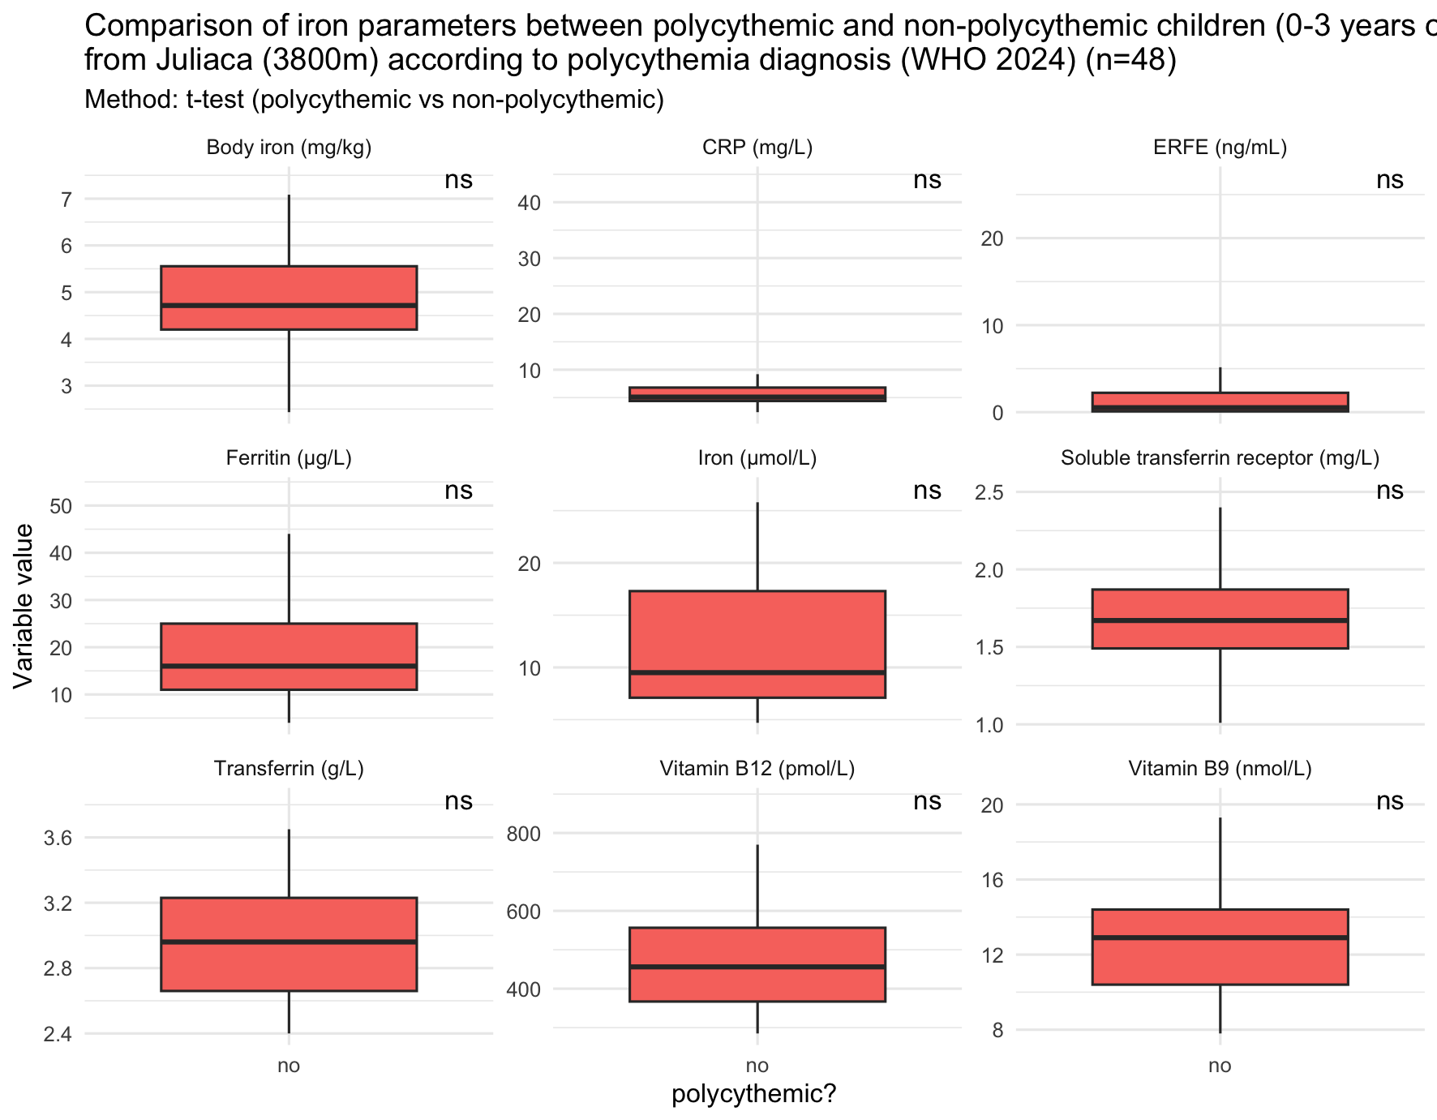

Slide 63


Slide 64
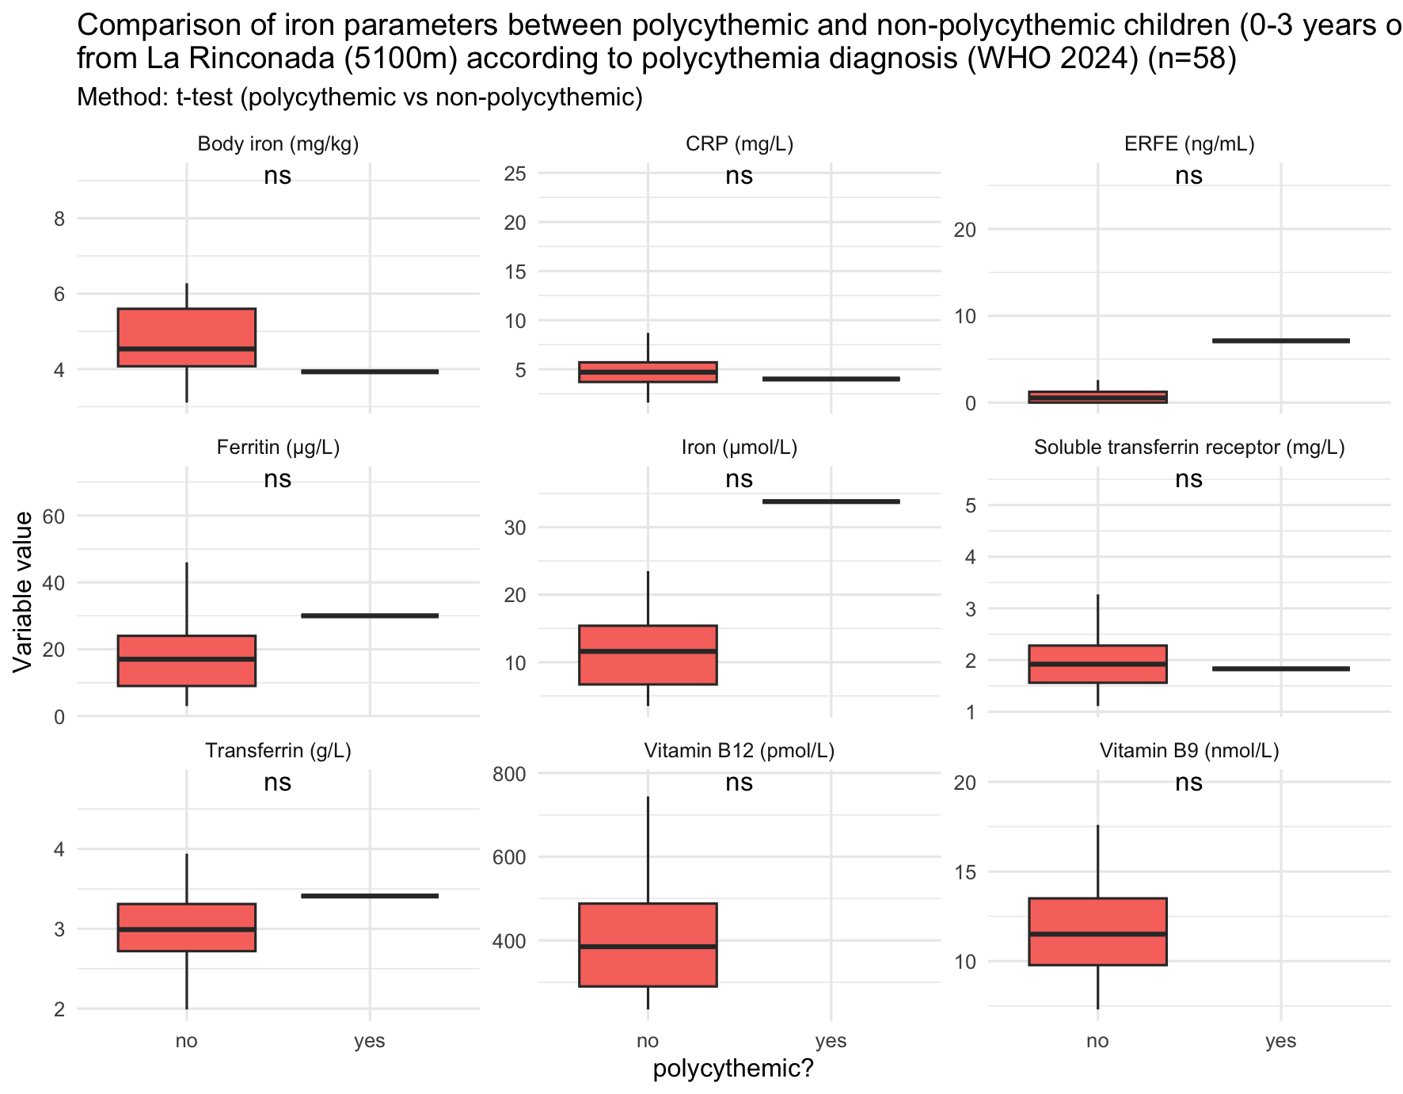

Slide 65
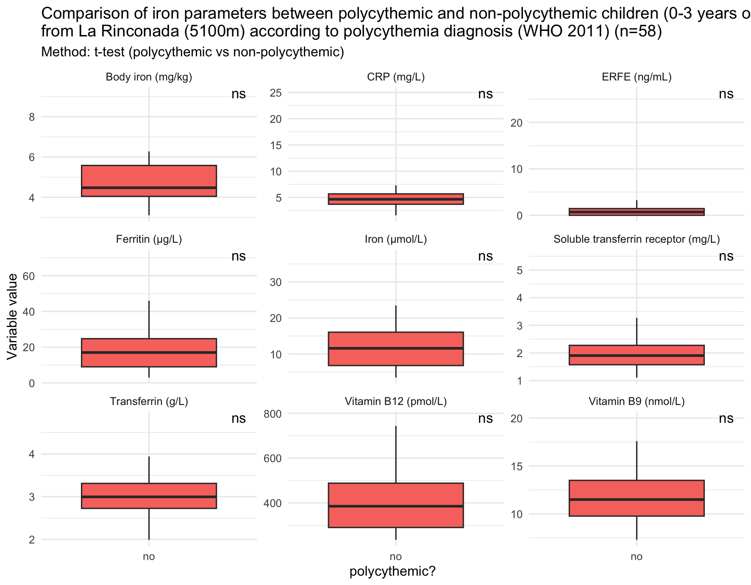

Slide 66


Slide 67


Slide 68


Slide 69


Slide 70


Slide 71


Slide 72


Slide 73


Slide 74
Tables avec mean +/- SD

Slide 75
Concordance (proportion croisée et McNemar) entre le diagnostic de l’anémie selon les
différentes méthodes (OMS 2011, OMS 2024, mean [Hb] -1, -1,5 et -2SD, mean Hbmass -1, -
1,5 et -2SD) et la présence d’une Ferritine basse, d’une coef de saturation de la transferrine
bas, d’une CRP élevée (&gt;20 ou &gt;5 mg/L)

Slide 76


Slide 77


Slide 78


Slide 79


Slide 80


Slide 81


Slide 82


Slide 83


Slide 84


Slide 85


Slide 86
Courbes ROC entre le diagnostic de l’anémie selon les différentes méthodes (OMS 2011,
OMS 2024) et les différents marqueurs FER (Fer, Ferritine, Transferrine, récepteur
Transferrine, Coef Sat, sTfR/LogTf, body iron, hepcidine)

Slide 87


Slide 88


Slide 89


Slide 90


Slide 91


Slide 92


Slide 93


Slide 94


Slide 95


Slide 96


Slide 97


Slide 98
Corrélation entre valeurs de CRP et de Ferritine

Slide 99


Slide 100


Slide 101


Slide 102
Comparaison des valeurs de CRP moyennes ou la proportion de CRP élevée (&gt;20 ou &gt;5 mg/L)
entre enfants avec Ferritine basse ou normale

Slide 103


Slide 104


Slide 105


Slide 106


Slide 108


Slide 109


Slide 110


Slide 111


Slide 112


Slide 113


Slide 114


Slide 115


Slide 116
Corrélation entre valeurs d’hepcidine et valeurs de CRP, Ferritine, transferrine, récepteur
transferrine

Slide 117


Slide 118


Slide 119
Quels liens entre [Hb] ou Ht et leurs composantes (Hbmass en g et PV en ml, Hbmass en g/kg
et PV en ml/kg)
a. Modèles linaires simples et multiples
b. Tests de rank

Slide 120


Slide 121


Slide 122


Slide 123


Slide 124


Slide 125


Slide 126


Slide 127


Slide 128


Slide 129


Slide 130
Relation entre [Hb], Ht, Hbmass, les variables du fer, diagnostic de l’anémie (OMS 2011, OMS
2024, OMS 2011 + Ferritine basse, OMS 2024 + Ferritine basse) et de la polyglobulie (OMS
2011, OMS 2024) selon les différentes méthodes, et les variables nutritionnelles
a. Régressions simples
b. Régressions multiples
c. Box plots et tables des variables nutritionnelles chez les enfants en fonction de leur
diagnostic de l’anémie ou de polyglobulie (avec ou sans, selon les différentes
méthodes)

Slide 131
t.test on mean values for each parameters between anemic and non-anemic childrens (nutrition)
Age | Ville | Parametre | Variable_binaire | Significativite
0-3 ans | Juliaca (3800m) | % Vitamin C RNP | Anemie_OMS2024_FER | ***
0-3 ans | Juliaca (3800m) | Calcium (mg) | Anemie_OMS2024 | *
0-3 ans | Juliaca (3800m) | Fibers | Anemie_OMS2011_FER | *
0-3 ans | Juliaca (3800m) | Iron (mg/100g) | Anemie_OMS2024 | *
0-3 ans | Juliaca (3800m) | Lipids (g) | Anemie_OMS2024 | *
0-3 ans | Juliaca (3800m) | Vitamin C (mg) | Anemie_OMS2011_FER | *
0-3 ans | Lima (150m) | % Vitamin C RNP | Anemie_OMS2011 | *
0-3 ans | Lima (150m) | Vitamin C (mg) | Anemie_OMS2011 | *
0-3 ans | Lima (150m) | Zinc (mg/100g) | Anemie_OMS2011 | *
8-12 ans | La Rinconada (5100m) | % Vitamin C RNP | Anemie_OMS2011_FER | **
8-12 ans | La Rinconada (5100m) | Vitamin C (mg) | Anemie_OMS2011_FER | ***
8-12 ans | La Rinconada (5100m) | Zinc (mg/100g) | Anemie_OMS2011 | **
8-12 ans | La Rinconada (5100m) | Zinc (mg/100g) | Anemie_OMS2011_FER | ***
8-12 ans | Lima (150m) | % Vitamin C RNP | Anemie_OMS2011 | ***
8-12 ans | Lima (150m) | % Vitamin C RNP | Anemie_OMS2024 | ***
8-12 ans | Lima (150m) | Carbohydrates (g) | Anemie_OMS2011 | ***
8-12 ans | Lima (150m) | Carbohydrates (g) | Anemie_OMS2024 | ***
8-12 ans | Lima (150m) | Vitamin C (mg) | Anemie_OMS2011 | ***
8-12 ans | Lima (150m) | Vitamin C (mg) | Anemie_OMS2024 | ***

Slide 132
t.test on mean values for each parameters between polycythemic and non-polycythemic childrens (nutrition)
Age | Ville | Parametre | Variable_binaire | Significativite
8-12 ans | Juliaca (3800m) | Fibers | Polyglobulie_14.5_OMS2024 | ***
8-12 ans | Juliaca (3800m) | Zinc (mg/100g) | Polyglobulie_14.5_OMS2011 | *
8-12 ans | La Rinconada (5100m) | Fibers | Polyglobulie_14.5_OMS2024 | ***
8-12 ans | La Rinconada (5100m) | Iron (mg/100g) | Polyglobulie_14.5_OMS2024 | *
8-12 ans | La Rinconada (5100m) | Vitamin C (mg) | Polyglobulie_14.5_OMS2024 | *
8-12 ans | Lima (150m) | % Calcium RNP | Polyglobulie_14.5_OMS2011 | *
8-12 ans | Lima (150m) | % Calcium RNP | Polyglobulie_14.5_OMS2024 | *
8-12 ans | Lima (150m) | Protein (g) | Polyglobulie_14.5_OMS2011 | *
8-12 ans | Lima (150m) | Protein (g) | Polyglobulie_14.5_OMS2024 | *

Slide 133
Nutrition – simple linear models for quantitative vars (only significant parameters)
Variable_expliquee | Parametre | Estimate | Pvalue | R2 | N | Significativite
Body.iron | Calcium..mg. | -0.000978 | 0.000 | 0.039 | 468 | ***
Body.iron | Fer..mg.100.g. | -0.072919 | 0.000 | 0.107 | 468 | ***
Body.iron | Fibres | -0.052246 | 0.000 | 0.063 | 468 | ***
Body.iron | G.g. | -0.009565 | 0.000 | 0.238 | 468 | ***
Body.iron | L.g. | -0.015521 | 0.000 | 0.074 | 468 | ***
Body.iron | Pr..g. | -0.033429 | 0.000 | 0.223 | 468 | ***
Body.iron | X..CALCIUM...RNP | 1.283443 | 0.000 | 0.168 | 475 | ***
Body.iron | X..ENERGIE.RNP | 0.996734 | 0.000 | 0.038 | 475 | ***
Body.iron | X..vit.C...RNP | 0.834599 | 0.000 | 0.050 | 475 | ***
Body.iron | Zinc..mg.100.g. | -0.061773 | 0.000 | 0.043 | 468 | ***
Body.iron | kCalHors.fibres | -0.001708 | 0.000 | 0.281 | 468 | ***
FER..micromol.L. | Fer..mg.100.g. | 0.138934 | 0.001 | 0.025 | 474 | **
FER..micromol.L. | Fibres | 0.129598 | 0.001 | 0.025 | 474 | **
FER..micromol.L. | G.g. | 0.013404 | 0.000 | 0.030 | 474 | ***
FER..micromol.L. | Pr..g. | 0.038580 | 0.003 | 0.019 | 474 | **
FER..micromol.L. | X..CALCIUM...RNP | -1.430413 | 0.011 | 0.013 | 481 | *
FER..micromol.L. | kCalHors.fibres | 0.002025 | 0.000 | 0.025 | 474 | ***
FERRITINE..microg.L. | Pr..g. | 0.090362 | 0.017 | 0.012 | 474 | *
FERRITINE..microg.L. | X..CALCIUM...RNP | -3.481371 | 0.036 | 0.009 | 481 | *
HB | G.g. | 0.003620 | 0.000 | 0.022 | 594 | ***
HB | Pr..g. | 0.010021 | 0.004 | 0.014 | 594 | **
HB | X..CALCIUM...RNP | -0.945025 | 0.000 | 0.063 | 603 | ***
HB | X..ENERGIE.RNP | -1.730129 | 0.000 | 0.076 | 603 | ***
HB | X..vit.C...RNP | -0.477736 | 0.008 | 0.012 | 603 | **
HB | kCalHors.fibres | 0.000584 | 0.000 | 0.021 | 594 | ***
HCT.. | G.g. | 0.007953 | 0.005 | 0.014 | 578 | **
HCT.. | Pr..g. | 0.021275 | 0.032 | 0.008 | 578 | *
HCT.. | X..CALCIUM...RNP | -2.504086 | 0.000 | 0.058 | 586 | ***
HCT.. | X..ENERGIE.RNP | -4.610514 | 0.000 | 0.070 | 586 | ***
HCT.. | X..vit.C...RNP | -1.396633 | 0.005 | 0.013 | 586 | **
HCT.. | kCalHors.fibres | 0.001241 | 0.007 | 0.013 | 578 | **
Hb.mass.kg..g...kg. | Fer..mg.100.g. | -0.064047 | 0.004 | 0.028 | 301 | **
Hb.mass.kg..g...kg. | Fibres | -0.051827 | 0.004 | 0.028 | 301 | **
Hb.mass.kg..g...kg. | G.g. | -0.005618 | 0.002 | 0.030 | 301 | **
Hb.mass.kg..g...kg. | L.g. | -0.014831 | 0.002 | 0.032 | 301 | **
Hb.mass.kg..g...kg. | Pr..g. | -0.016325 | 0.018 | 0.018 | 301 | *
Hb.mass.kg..g...kg. | X..CALCIUM...RNP | -0.935468 | 0.028 | 0.016 | 304 | *
Hb.mass.kg..g...kg. | X..ENERGIE.RNP | -2.259728 | 0.000 | 0.069 | 304 | ***
Hb.mass.kg..g...kg. | X..vit.C...RNP | -0.814587 | 0.040 | 0.014 | 304 | *
Hb.mass.kg..g...kg. | kCalHors.fibres | -0.001209 | 0.000 | 0.049 | 301 | ***
RECEPTEUR.TRANSFERINE..mg.L. | Fer..mg.100.g. | -0.008937 | 0.001 | 0.024 | 473 | **
RECEPTEUR.TRANSFERINE..mg.L. | Fibres | -0.007573 | 0.002 | 0.019 | 473 | **
RECEPTEUR.TRANSFERINE..mg.L. | G.g. | -0.000732 | 0.002 | 0.020 | 473 | **
RECEPTEUR.TRANSFERINE..mg.L. | Pr..g. | -0.001875 | 0.028 | 0.010 | 473 | *
RECEPTEUR.TRANSFERINE..mg.L. | Zinc..mg.100.g. | -0.007097 | 0.048 | 0.008 | 473 | *
RECEPTEUR.TRANSFERINE..mg.L. | kCalHors.fibres | -0.000105 | 0.007 | 0.015 | 473 | **
TRANSFERINE..g.L. | L.g. | 0.001593 | 0.017 | 0.012 | 474 | *
TRANSFERINE..g.L. | kCalHors.fibres | 0.000095 | 0.012 | 0.013 | 474 | *
Vit.B9 | Fibres | 0.054140 | 0.018 | 0.013 | 420 | *
Vit.B9 | X..CALCIUM...RNP | 0.742552 | 0.045 | 0.009 | 424 | *
Vit.B9 | X..ENERGIE.RNP | 2.079550 | 0.001 | 0.027 | 424 | **
Vit.B9 | X..vit.C...RNP | 0.879791 | 0.048 | 0.009 | 424 | *

Slide 134
Nutrition – simple linear models for qualitative vars (only significant parameters)
Variable_expliquee | Parametre | Estimate | Pvalue | R2 | N | Significativite
Calcium..mg. | Anemie_OMS2024 | -100.154919 | 0.045 | 0.007 | 594 | *
Fer..mg.100.g. | Anemie_OMS2011 | -4.104859 | 0.000 | 0.047 | 594 | ***
Fer..mg.100.g. | Anemie_OMS2011_FER | -3.685594 | 0.005 | 0.014 | 553 | **
Fer..mg.100.g. | Anemie_OMS2024 | -3.394914 | 0.003 | 0.015 | 594 | **
Fibres | Anemie_OMS2011 | -2.732820 | 0.001 | 0.020 | 594 | **
Fibres | Anemie_OMS2011_FER | -2.847388 | 0.040 | 0.008 | 553 | *
Fibres | Anemie_OMS2024 | -2.751197 | 0.020 | 0.009 | 594 | *
G.g. | Anemie_OMS2011 | -54.466766 | 0.000 | 0.068 | 594 | ***
G.g. | Anemie_OMS2011_FER | -43.599235 | 0.003 | 0.016 | 553 | **
G.g. | Anemie_OMS2024 | -42.330058 | 0.001 | 0.019 | 594 | **
G.g. | Polyglobulie_14.5_OMS2011 | 51.098407 | 0.005 | 0.013 | 594 | **
G.g. | Polyglobulie_14.5_OMS2024 | 38.536260 | 0.000 | 0.023 | 594 | ***
L.g. | Anemie_OMS2011 | -9.044879 | 0.002 | 0.016 | 594 | **
Pr..g. | Anemie_OMS2011 | -13.591932 | 0.000 | 0.051 | 594 | ***
Pr..g. | Anemie_OMS2024 | -13.536793 | 0.000 | 0.023 | 594 | ***
Pr..g. | Polyglobulie_14.5_OMS2024 | 8.847947 | 0.003 | 0.015 | 594 | **
X..CALCIUM...RNP | Anemie_OMS2011 | 0.256211 | 0.000 | 0.035 | 603 | ***
X..CALCIUM...RNP | Anemie_OMS2011_FER | 0.212267 | 0.021 | 0.010 | 561 | *
X..CALCIUM...RNP | Anemie_OMS2024 | 0.180048 | 0.028 | 0.008 | 603 | *
X..CALCIUM...RNP | Polyglobulie_14.5_OMS2024 | -0.284814 | 0.000 | 0.030 | 603 | ***
X..ENERGIE.RNP | Polyglobulie_14.5_OMS2024 | -0.118760 | 0.003 | 0.014 | 603 | **
X..vit.C...RNP | Anemie_OMS2011 | 0.162652 | 0.001 | 0.020 | 603 | **
X..vit.C...RNP | Anemie_OMS2024 | 0.145048 | 0.037 | 0.007 | 603 | *
X..vit.C...RNP | Polyglobulie_14.5_OMS2024 | -0.120422 | 0.034 | 0.007 | 603 | *
kCalHors.fibres | Anemie_OMS2011 | -340.125190 | 0.000 | 0.070 | 594 | ***
kCalHors.fibres | Anemie_OMS2024 | -272.680563 | 0.000 | 0.020 | 594 | ***
kCalHors.fibres | Polyglobulie_14.5_OMS2011 | 295.230576 | 0.009 | 0.012 | 594 | **
kCalHors.fibres | Polyglobulie_14.5_OMS2024 | 246.110529 | 0.000 | 0.025 | 594 | ***

Slide 135
18. Description et comparaisons des variables neurocognitives des enfants
a. Box plots par altitude et catégories d’âge
b. Tables avec mean +/- SD par altitude et catégorie d’âge

Slide 136
Relation entre [Hb], Ht, Hbmass, les variables du fer, diagnostic de l’anémie (OMS 2011, OMS
2024, OMS 2011 + Ferritine basse, OMS 2024 + Ferritine basse) et de la polyglobulie (OMS
2011, OMS 2024) selon les différentes méthodes, et les variables neurocognitives
a. Régressions simples
b. Régressions multiples
c. Box plots et tables des variables neurocognitives chez les enfants en fonction de leur
diagnostic de l’anémie ou de polyglobulie (avec ou sans, selon les différentes
méthodes)

Slide 137
t.test on mean values for each parameters between anemic and non-anemic childrens (neuro)
Age | Ville | Parametre | Variable_binaire | Significativite
0-3 ans | La Rinconada (5100m) | BRIEF IGFE | Anemie_OMS2011 | *
0-3 ans | La Rinconada (5100m) | BRIEF IGFE | Anemie_OMS2011_FER | *
0-3 ans | La Rinconada (5100m) | BRIEF IGFE (T-score) | Anemie_OMS2011 | *
0-3 ans | La Rinconada (5100m) | BRIEF IGFE (T-score) | Anemie_OMS2011_FER | *
8-12 ans | Cusco (3400m) | Emotional Control | Anemie_OMS2011 | ***
8-12 ans | Cusco (3400m) | Emotional Control (T-score) | Anemie_OMS2011 | ***
8-12 ans | Cusco (3400m) | Purdue Assembly (DS) | Anemie_OMS2011 | ***
8-12 ans | Cusco (3400m) | Purdue Assembly (Z) | Anemie_OMS2011 | **
8-12 ans | Cusco (3400m) | Working Memory | Anemie_OMS2011 | **
8-12 ans | Juliaca (3800m) | BRIEF2 IGE | Anemie_OMS2011 | ***
8-12 ans | Juliaca (3800m) | BRIEF2 IGE | Anemie_OMS2011_FER | **
8-12 ans | Juliaca (3800m) | BRIEF2 IGE | Anemie_OMS2024_FER | *
8-12 ans | Juliaca (3800m) | BRIEF2 IGE (T-score) | Anemie_OMS2011 | ***
8-12 ans | Juliaca (3800m) | BRIEF2 IGE (T-score) | Anemie_OMS2011_FER | **
8-12 ans | Juliaca (3800m) | BRIEF2 IRCG | Anemie_OMS2011 | **
8-12 ans | Juliaca (3800m) | BRIEF2 IRCG | Anemie_OMS2011_FER | *
8-12 ans | Juliaca (3800m) | BRIEF2 IRCG (T-score) | Anemie_OMS2011 | *
8-12 ans | Juliaca (3800m) | BRIEF2 IRCG (T-score) | Anemie_OMS2011_FER | *
8-12 ans | Juliaca (3800m) | BRIEF2 IRCN | Anemie_OMS2011 | **
8-12 ans | Juliaca (3800m) | BRIEF2 IRCN (T-score) | Anemie_OMS2011 | *
8-12 ans | Juliaca (3800m) | BRIEF2 IREM | Anemie_OMS2011 | **
8-12 ans | Juliaca (3800m) | BRIEF2 IREM | Anemie_OMS2011_FER | *
8-12 ans | Juliaca (3800m) | BRIEF2 IREM | Anemie_OMS2024 | *
8-12 ans | Juliaca (3800m) | BRIEF2 IREM (T-score) | Anemie_OMS2011 | **
8-12 ans | Juliaca (3800m) | BRIEF2 IREM (T-score) | Anemie_OMS2011_FER | *
8-12 ans | Juliaca (3800m) | Emotional Control | Anemie_OMS2011 | ***
8-12 ans | Juliaca (3800m) | Emotional Control | Anemie_OMS2011_FER | *
8-12 ans | Juliaca (3800m) | Emotional Control (T-score) | Anemie_OMS2011 | ***
8-12 ans | Juliaca (3800m) | Emotional Control (T-score) | Anemie_OMS2011_FER | **
8-12 ans | Juliaca (3800m) | Inhibition | Anemie_OMS2011 | **
8-12 ans | Juliaca (3800m) | Inhibition | Anemie_OMS2011_FER | *
8-12 ans | Juliaca (3800m) | Inhibition | Anemie_OMS2024 | *
8-12 ans | Juliaca (3800m) | Inhibition (T-score) | Anemie_OMS2011 | ***
8-12 ans | Juliaca (3800m) | Inhibition (T-score) | Anemie_OMS2011_FER | *
8-12 ans | Juliaca (3800m) | Initiative | Anemie_OMS2011 | *
8-12 ans | Juliaca (3800m) | Initiative | Anemie_OMS2024 | **
8-12 ans | Juliaca (3800m) | Initiative | Anemie_OMS2024_FER | ***
8-12 ans | Juliaca (3800m) | Initiative (T-score) | Anemie_OMS2024 | **
8-12 ans | Juliaca (3800m) | Initiative (T-score) | Anemie_OMS2024_FER | ***
8-12 ans | Juliaca (3800m) | Organization of Materials | Anemie_OMS2024_FER | **
8-12 ans | Juliaca (3800m) | Planning & Organization | Anemie_OMS2011 | *
8-12 ans | Juliaca (3800m) | Planning & Organization (T-score) | Anemie_OMS2011 | *
8-12 ans | Juliaca (3800m) | Task Monitoring | Anemie_OMS2011_FER | *
8-12 ans | Juliaca (3800m) | Working Memory | Anemie_OMS2011_FER | **
8-12 ans | Juliaca (3800m) | Working Memory (T-score) | Anemie_OMS2011_FER | *
8-12 ans | La Rinconada (5100m) | BRIEF2 IREM | Anemie_OMS2011 | *
8-12 ans | La Rinconada (5100m) | Purdue Assembly (DS) | Anemie_OMS2011_FER | ***
8-12 ans | La Rinconada (5100m) | Purdue Non-Dominant Hand (Z) | Anemie_OMS2011 | *

Slide 138
t.test on mean values for each parameters between polycythemic and non-polycythemic childrens (neuro)
Age | Ville | Parametre | Variable_binaire | Significativite
8-12 ans | Cusco (3400m) | BRIEF2 IREM | Polyglobulie_14.5_OMS2011 | *
8-12 ans | Cusco (3400m) | Coding IQ | Polyglobulie_14.5_OMS2011 | *
8-12 ans | Cusco (3400m) | Inhibition | Polyglobulie_14.5_OMS2011 | *
8-12 ans | Cusco (3400m) | Matrix (DS) | Polyglobulie_14.5_OMS2011 | *
8-12 ans | Cusco (3400m) | Organization of Materials | Polyglobulie_14.5_OMS2011 | *
8-12 ans | Cusco (3400m) | Organization of Materials | Polyglobulie_14.5_OMS2024 | **
8-12 ans | Cusco (3400m) | Organization of Materials (T-score) | Polyglobulie_14.5_OMS2011 | ***
8-12 ans | Cusco (3400m) | Organization of Materials (T-score) | Polyglobulie_14.5_OMS2024 | *
8-12 ans | Cusco (3400m) | Purdue Assembly (DS) | Polyglobulie_14.5_OMS2011 | ***
8-12 ans | Juliaca (3800m) | BRIEF2 IGE | Polyglobulie_14.5_OMS2024 | ***
8-12 ans | Juliaca (3800m) | BRIEF2 IGE (T-score) | Polyglobulie_14.5_OMS2024 | ***
8-12 ans | Juliaca (3800m) | BRIEF2 IRCG | Polyglobulie_14.5_OMS2024 | ***
8-12 ans | Juliaca (3800m) | BRIEF2 IRCG (T-score) | Polyglobulie_14.5_OMS2024 | ***
8-12 ans | Juliaca (3800m) | BRIEF2 IREM | Polyglobulie_14.5_OMS2024 | *
8-12 ans | Juliaca (3800m) | BRIEF2 IREM (T-score) | Polyglobulie_14.5_OMS2024 | *
8-12 ans | Juliaca (3800m) | Cancellation Part 2 (DS) | Polyglobulie_14.5_OMS2024 | *
8-12 ans | Juliaca (3800m) | Coding (DS) | Polyglobulie_14.5_OMS2024 | *
8-12 ans | Juliaca (3800m) | Flexibility | Polyglobulie_14.5_OMS2024 | ***
8-12 ans | Juliaca (3800m) | Flexibility (T-score) | Polyglobulie_14.5_OMS2024 | ***
8-12 ans | Juliaca (3800m) | Initiative | Polyglobulie_14.5_OMS2024 | **
8-12 ans | Juliaca (3800m) | Initiative (T-score) | Polyglobulie_14.5_OMS2024 | *
8-12 ans | Juliaca (3800m) | Planning & Organization | Polyglobulie_14.5_OMS2024 | **
8-12 ans | Juliaca (3800m) | Planning & Organization (T-score) | Polyglobulie_14.5_OMS2024 | **
8-12 ans | La Rinconada (5100m) | Cancellation Part 1 (DS) | Polyglobulie_14.5_OMS2011 | *
8-12 ans | La Rinconada (5100m) | Cancellation Part 1 (DS) | Polyglobulie_14.5_OMS2024 | *
8-12 ans | La Rinconada (5100m) | Cancellation Part 2 (DS) | Polyglobulie_14.5_OMS2011 | **
8-12 ans | La Rinconada (5100m) | Coding (DS) | Polyglobulie_14.5_OMS2011 | **
8-12 ans | La Rinconada (5100m) | Coding (DS) | Polyglobulie_14.5_OMS2024 | *
8-12 ans | La Rinconada (5100m) | Coding IQ | Polyglobulie_14.5_OMS2011 | *
8-12 ans | La Rinconada (5100m) | Matrix (DS) | Polyglobulie_14.5_OMS2011 | *
8-12 ans | La Rinconada (5100m) | Organization of Materials | Polyglobulie_14.5_OMS2011 | *
8-12 ans | La Rinconada (5100m) | Organization of Materials (T-score) | Polyglobulie_14.5_OMS2011 | *
8-12 ans | La Rinconada (5100m) | Purdue Assembly (DS) | Polyglobulie_14.5_OMS2024 | **
8-12 ans | La Rinconada (5100m) | Purdue Coordination (DS) | Polyglobulie_14.5_OMS2011 | *
8-12 ans | La Rinconada (5100m) | Purdue Coordination (DS) | Polyglobulie_14.5_OMS2024 | *
8-12 ans | La Rinconada (5100m) | Purdue Dominant Hand (DS) | Polyglobulie_14.5_OMS2011 | ***
8-12 ans | La Rinconada (5100m) | Purdue Dominant Hand (DS) | Polyglobulie_14.5_OMS2024 | **
8-12 ans | La Rinconada (5100m) | Purdue Dominant Hand (Z) | Polyglobulie_14.5_OMS2011 | *
8-12 ans | La Rinconada (5100m) | Purdue Non-Dominant Hand (DS) | Polyglobulie_14.5_OMS2024 | **
8-12 ans | La Rinconada (5100m) | Purdue Non-Dominant Hand (Z) | Polyglobulie_14.5_OMS2024 | *
8-12 ans | Lima (150m) | Maze (DS) | Polyglobulie_14.5_OMS2011 | *
8-12 ans | Lima (150m) | Maze (DS) | Polyglobulie_14.5_OMS2024 | *

Slide 139
Neuro – simple linear models for quantitative vars (only significant parameters)
Variable_expliquee | Parametre | Estimate | Pvalue | R2 | N | Significativite
Body.iron | Control_Emocional | 0.079903 | 0.000 | 0.083 | 332 | ***
Body.iron | DS_Barrage_partie_1 | -0.020178 | 0.000 | 0.147 | 325 | ***
Body.iron | DS_Barrage_partie_2 | -0.022767 | 0.000 | 0.163 | 325 | ***
Body.iron | DS_Code | -0.020428 | 0.000 | 0.205 | 315 | ***
Body.iron | DS_Labyrinthe | -0.022782 | 0.000 | 0.055 | 324 | ***
Body.iron | DS_Matrice | -0.036764 | 0.000 | 0.096 | 325 | ***
Body.iron | DS_Purdue_Assemblage | -0.023107 | 0.000 | 0.084 | 324 | ***
Body.iron | DS_Purdue_Coordination | -0.051337 | 0.000 | 0.037 | 324 | ***
Body.iron | DS_Purdue_Main_Dominante | -0.062060 | 0.000 | 0.066 | 323 | ***
Body.iron | DS_Purdue_Main_Non_Dominante | -0.044621 | 0.001 | 0.032 | 324 | **
Body.iron | Flexibilidad | 0.094470 | 0.000 | 0.088 | 334 | ***
Body.iron | Inhibicion | 0.117938 | 0.000 | 0.561 | 321 | ***
Body.iron | Inhibicion_Nota_T | 0.012695 | 0.022 | 0.016 | 334 | *
Body.iron | Memoria_Trabajo | 0.108371 | 0.000 | 0.501 | 332 | ***
Body.iron | Planificacion_Organizacion | 0.080097 | 0.000 | 0.069 | 333 | ***
Body.iron | QI_Barrage | -0.023488 | 0.021 | 0.016 | 324 | *
CRP..mg.L. | BRIEF_IME | 0.376194 | 0.045 | 0.074 | 55 | *
CRP..mg.L. | BRIEF_IME_Nota_T | 0.345459 | 0.023 | 0.094 | 55 | *
CRP..mg.L. | Iniciativa | 0.451172 | 0.045 | 0.014 | 280 | *
CRP..mg.L. | Memoria_Trabajo | 0.144978 | 0.046 | 0.012 | 333 | *
CRP..mg.L. | Planificacion_Organizacion | 0.316320 | 0.027 | 0.015 | 334 | *
ERFE..ng.mL. | Iniciativa_Nota_T | 0.046391 | 0.047 | 0.014 | 289 | *
FER..micromol.L. | Assemblage_Z | 0.649538 | 0.033 | 0.014 | 324 | *
FER..micromol.L. | Coordination_Z | 0.828567 | 0.021 | 0.016 | 324 | *
FER..micromol.L. | DS_Purdue_Assemblage | 0.140158 | 0.016 | 0.018 | 324 | *
FER..micromol.L. | DS_Purdue_Coordination | 0.535478 | 0.005 | 0.024 | 324 | **
FER..micromol.L. | DS_Purdue_Main_Dominante | 0.541231 | 0.002 | 0.029 | 323 | **
FER..micromol.L. | DS_Purdue_Main_Non_Dominante | 0.469985 | 0.009 | 0.021 | 324 | **
FER..micromol.L. | Inhibicion | -0.139135 | 0.005 | 0.024 | 322 | **
FER..micromol.L. | Inhibicion_Nota_T | -0.074180 | 0.022 | 0.016 | 335 | *
FER..micromol.L. | Iniciativa | -0.349262 | 0.027 | 0.017 | 280 | *
FER..micromol.L. | Iniciativa_Nota_T | -0.082095 | 0.009 | 0.024 | 280 | **
FER..micromol.L. | MD_Z | 0.893515 | 0.004 | 0.025 | 323 | **
FER..micromol.L. | MND_Z | 0.674938 | 0.035 | 0.014 | 324 | *
FER..micromol.L. | Memoria_Trabajo | -0.148324 | 0.002 | 0.027 | 333 | **
FER..micromol.L. | Memoria_Trabajo_Nota_T | -0.062200 | 0.041 | 0.013 | 333 | *
FER..micromol.L. | Supervision_Tarea_Nota_T | -0.080361 | 0.032 | 0.016 | 280 | *
HB | Control_Emocional | -0.069650 | 0.003 | 0.023 | 371 | **
HB | DS_Matrice | -0.066529 | 0.009 | 0.020 | 342 | **
HB | DS_Purdue_Main_Dominante | 0.128961 | 0.016 | 0.017 | 341 | *
HB | DS_Purdue_Main_Non_Dominante | 0.135015 | 0.013 | 0.018 | 342 | *
HB | Inhibicion | -0.054740 | 0.000 | 0.056 | 361 | ***
HB | MD_Z | 0.191318 | 0.044 | 0.012 | 341 | *
HB | MND_Z | 0.212671 | 0.029 | 0.014 | 342 | *
HB | Memoria_Trabajo | -0.058626 | 0.000 | 0.063 | 371 | ***
HB | QI_Barrage | -0.085448 | 0.031 | 0.014 | 342 | *
HB | QI_Matrice | -0.129907 | 0.000 | 0.035 | 341 | ***
HCT.. | BRIEF_IGFE_Nota_T | 0.080579 | 0.026 | 0.063 | 78 | *
HCT.. | Control_Emocional | -0.188720 | 0.005 | 0.021 | 368 | **
HCT.. | DS_Matrice | -0.157254 | 0.031 | 0.014 | 338 | *
HCT.. | DS_Purdue_Main_Dominante | 0.414642 | 0.006 | 0.022 | 337 | **
HCT.. | DS_Purdue_Main_Non_Dominante | 0.439066 | 0.005 | 0.024 | 338 | **
HCT.. | Inhibicion | -0.161149 | 0.000 | 0.061 | 358 | ***
HCT.. | MD_Z | 0.611248 | 0.024 | 0.015 | 337 | *
HCT.. | MND_Z | 0.691078 | 0.012 | 0.019 | 338 | *
HCT.. | Memoria_Trabajo | -0.161712 | 0.000 | 0.061 | 368 | ***
HCT.. | QI_Barrage | -0.256200 | 0.023 | 0.015 | 338 | *
HCT.. | QI_Matrice | -0.338930 | 0.001 | 0.030 | 337 | **
Hb.mass.kg..g...kg. | DS_Matrice | -0.111935 | 0.004 | 0.028 | 293 | **
Hb.mass.kg..g...kg. | DS_Purdue_Main_Dominante | 0.183737 | 0.021 | 0.018 | 292 | *
Hb.mass.kg..g...kg. | DS_Purdue_Main_Non_Dominante | 0.179934 | 0.027 | 0.017 | 293 | *
Hb.mass.kg..g...kg. | MD_Z | 0.283268 | 0.045 | 0.014 | 292 | *
Hb.mass.kg..g...kg. | MND_Z | 0.294047 | 0.040 | 0.014 | 293 | *
Hb.mass.kg..g...kg. | QI_Barrage | -0.131158 | 0.028 | 0.016 | 293 | *
Hb.mass.kg..g...kg. | QI_Code | -0.146940 | 0.036 | 0.015 | 287 | *
Hb.mass.kg..g...kg. | QI_Matrice | -0.205341 | 0.000 | 0.045 | 292 | ***
RECEPTEUR.TRANSFERINE..mg.L. | BRIEF_IGFE | 0.004499 | 0.039 | 0.082 | 52 | *
RECEPTEUR.TRANSFERINE..mg.L. | BRIEF_IGFE_Nota_T | 0.007507 | 0.029 | 0.092 | 52 | *
TRANSFERINE..g.L. | DS_Barrage_partie_1 | 0.005320 | 0.030 | 0.014 | 325 | *
TRANSFERINE..g.L. | DS_Barrage_partie_2 | 0.005248 | 0.046 | 0.012 | 325 | *
TRANSFERINE..g.L. | DS_Code | 0.006759 | 0.002 | 0.031 | 315 | **
TRANSFERINE..g.L. | DS_Purdue_Main_Dominante | 0.023803 | 0.033 | 0.014 | 323 | *
TRANSFERINE..g.L. | Inhibicion | -0.008692 | 0.007 | 0.022 | 322 | **
TRANSFERINE..g.L. | Memoria_Trabajo | -0.008792 | 0.005 | 0.024 | 333 | **
Vit.B12 | Control_Emocional | -4.308540 | 0.047 | 0.012 | 323 | *
Vit.B12 | Control_Emocional_Nota_T | -1.731481 | 0.032 | 0.014 | 323 | *
Vit.B12 | DS_Barrage_partie_1 | -2.333990 | 0.007 | 0.022 | 335 | **
Vit.B12 | DS_Barrage_partie_2 | -2.399412 | 0.009 | 0.020 | 335 | **
Vit.B12 | Inhibicion_Nota_T | -1.712056 | 0.028 | 0.015 | 325 | *
Vit.B9 | DS_Matrice | 0.176525 | 0.000 | 0.036 | 332 | ***
Vit.B9 | Inhibicion | 0.113426 | 0.001 | 0.033 | 310 | **
Vit.B9 | Memoria_Trabajo | 0.090072 | 0.009 | 0.021 | 319 | **
Vit.B9 | QI_Barrage | 0.224850 | 0.004 | 0.024 | 332 | **
Vit.B9 | QI_Matrice | 0.315224 | 0.000 | 0.054 | 331 | ***

Slide 140
Neuro – simple linear models for qualitative vars (only significant parameters)
Variable_expliquee | Parametre | Estimate | Pvalue | R2 | N | Significativite
Assemblage_Z | Polyglobulie_14.5_OMS2011 | 0.665753 | 0.014 | 0.018 | 342 | *
Assemblage_Z | Polyglobulie_14.5_OMS2024 | 0.306657 | 0.048 | 0.011 | 342 | *
BRIEF2_IREM | Anemie_OMS2011_FER | 4.775000 | 0.032 | 0.016 | 287 | *
BRIEF2_IREM_Nota_T | Anemie_OMS2011_FER | 8.164286 | 0.048 | 0.014 | 287 | *
Coordination_Z | Anemie_OMS2024 | -0.837987 | 0.020 | 0.016 | 342 | *
Coordination_Z | Anemie_OMS2024_FER | -1.009587 | 0.034 | 0.013 | 341 | *
DS_Barrage_partie_1 | Polyglobulie_14.5_OMS2011 | 5.223419 | 0.016 | 0.017 | 343 | *
DS_Barrage_partie_2 | Polyglobulie_14.5_OMS2011 | 7.429573 | 0.000 | 0.039 | 343 | ***
DS_Code | Polyglobulie_14.5_OMS2011 | 7.338095 | 0.003 | 0.026 | 333 | **
DS_Code | Polyglobulie_14.5_OMS2024 | 3.559259 | 0.013 | 0.018 | 333 | *
DS_Purdue_Assemblage | Polyglobulie_14.5_OMS2011 | 4.138889 | 0.004 | 0.024 | 342 | **
DS_Purdue_Assemblage | Polyglobulie_14.5_OMS2024 | 2.566210 | 0.002 | 0.029 | 342 | **
DS_Purdue_Coordination | Anemie_OMS2024 | -1.695522 | 0.012 | 0.019 | 342 | *
DS_Purdue_Coordination | Anemie_OMS2024_FER | -1.938427 | 0.029 | 0.014 | 341 | *
DS_Purdue_Main_Dominante | Anemie_OMS2024 | -1.841317 | 0.013 | 0.018 | 341 | *
DS_Purdue_Main_Dominante | Polyglobulie_14.5_OMS2011 | 1.321809 | 0.005 | 0.023 | 341 | **
DS_Purdue_Main_Dominante | Polyglobulie_14.5_OMS2024 | 0.818931 | 0.002 | 0.027 | 341 | **
DS_Purdue_Main_Non_Dominante | Polyglobulie_14.5_OMS2024 | 0.641187 | 0.014 | 0.018 | 342 | *
Inhibicion | Anemie_OMS2011 | 4.279774 | 0.003 | 0.024 | 361 | **
Inhibicion | Anemie_OMS2024 | 4.411891 | 0.041 | 0.012 | 361 | *
Inhibicion | Polyglobulie_14.5_OMS2024 | -3.000522 | 0.013 | 0.017 | 361 | *
MD_Z | Anemie_OMS2024 | -1.023223 | 0.014 | 0.018 | 341 | *
MD_Z | Anemie_OMS2024_FER | -1.147506 | 0.036 | 0.013 | 340 | *
Memoria_Trabajo | Anemie_OMS2011 | 4.543732 | 0.002 | 0.025 | 371 | **
Memoria_Trabajo | Anemie_OMS2024 | 5.928273 | 0.008 | 0.019 | 371 | **
Memoria_Trabajo | Polyglobulie_14.5_OMS2024 | -3.341654 | 0.004 | 0.022 | 371 | **
Organizacion_Materiales | Polyglobulie_14.5_OMS2011 | -1.445341 | 0.042 | 0.014 | 291 | *
Planificacion_Organizacion | Anemie_OMS2011 | 1.840269 | 0.009 | 0.018 | 373 | **
Planificacion_Organizacion | Anemie_OMS2011_FER | 2.683227 | 0.014 | 0.016 | 366 | *
Planificacion_Organizacion_Nota_T | Anemie_OMS2011_FER | 6.071959 | 0.049 | 0.011 | 366 | *
QI_Matrice | Polyglobulie_14.5_OMS2024 | -0.776060 | 0.042 | 0.012 | 341 | *
Supervision_Si_Mismo_Nota_T | Anemie_OMS2024 | -9.768166 | 0.033 | 0.015 | 294 | *

Slide 141
Relation entre [Hb], Ht, Hbmass, les variables du fer, diagnostic de l’anémie (OMS 2011, OMS
2024, OMS 2011 + Ferritine basse, OMS 2024 + Ferritine basse) et de la polyglobulie (OMS
2011, OMS 2024) selon les différentes méthodes, et les variables cardiaques (vol OD ind,
PAPs, PAPm et TVR)
a. Régressions simples
b. Régressions multiples
c. Box plots et tables des variables cardiaques chez les enfants en fonction de leur
diagnostic de l’anémie ou de polyglobulie (avec ou sans, selon les différentes
méthodes)

Slide 142
t.test on mean values for each parameters between anemic and non-anemic childrens (heart)
Age | Ville | Parametre | Variable_binaire | Significativite
8-12 ans | Cusco (3400m) | Cardiac Output (L/min) | Anemie_OMS2011 | ***
8-12 ans | Juliaca (3800m) | Cardiac Output (L/min) | Anemie_OMS2011_FER | *
8-12 ans | Juliaca (3800m) | Heart Rate (bpm) | Anemie_OMS2011_FER | *
8-12 ans | Juliaca (3800m) | Indexed RV End-Systolic Diameter | Anemie_OMS2024_FER | **
8-12 ans | Juliaca (3800m) | LVEF (Auto) | Anemie_OMS2024_FER | *
8-12 ans | Juliaca (3800m) | Mean Pulmonary Artery Pressure (mmHg) | Anemie_OMS2011 | **
8-12 ans | Juliaca (3800m) | Mitral Deceleration Time (ms) | Anemie_OMS2011 | *
8-12 ans | Juliaca (3800m) | RV End-Diastolic Diameter (mm) | Anemie_OMS2024 | *
8-12 ans | Juliaca (3800m) | RV End-Systolic Diameter (mm) | Anemie_OMS2024 | *
8-12 ans | Juliaca (3800m) | Systemic Vascular Resistance | Anemie_OMS2011_FER | **
8-12 ans | Juliaca (3800m) | Systolic Pulmonary Artery Pressure (mmHg) | Anemie_OMS2011 | *
8-12 ans | Juliaca (3800m) | TR Jet Velocity (m/s) | Anemie_OMS2011 | *
8-12 ans | Juliaca (3800m) | Tricuspid Deceleration Time (ms) | Anemie_OMS2011 | *
8-12 ans | La Rinconada (5100m) | Diastolic BP (mmHg) | Anemie_OMS2011 | ***
8-12 ans | La Rinconada (5100m) | Diastolic BP (mmHg) | Anemie_OMS2011_FER | ***
8-12 ans | La Rinconada (5100m) | Heart Rate | Anemie_OMS2011_FER | ***
8-12 ans | La Rinconada (5100m) | Indexed LV End-Diastolic Volume | Anemie_OMS2011_FER | ***
8-12 ans | La Rinconada (5100m) | Indexed RA Surface Area | Anemie_OMS2011_FER | *
8-12 ans | La Rinconada (5100m) | Indexed RV End-Systolic Diameter | Anemie_OMS2011 | *
8-12 ans | La Rinconada (5100m) | Indexed RV End-Systolic Diameter | Anemie_OMS2011_FER | ***
8-12 ans | La Rinconada (5100m) | LA Diameter (mm) | Anemie_OMS2011_FER | **
8-12 ans | La Rinconada (5100m) | LV End-Systolic Diameter (mm) | Anemie_OMS2011_FER | ***
8-12 ans | La Rinconada (5100m) | LV Global Longitudinal Strain | Anemie_OMS2011_FER | ***
8-12 ans | La Rinconada (5100m) | Mean Arterial Pressure (mmHg) | Anemie_OMS2011 | **
8-12 ans | La Rinconada (5100m) | Mean Pulmonary Artery Pressure (mmHg) | Anemie_OMS2011_FER | **
8-12 ans | La Rinconada (5100m) | Pulmonary Acceleration Time (ms) | Anemie_OMS2011_FER | **
8-12 ans | La Rinconada (5100m) | RV End-Systolic Diameter (mm) | Anemie_OMS2011 | *
8-12 ans | La Rinconada (5100m) | Relative Wall Thickness | Anemie_OMS2011_FER | ***
8-12 ans | Lima (150m) | Cardiac Output (L/min) | Anemie_OMS2011_FER | ***
8-12 ans | Lima (150m) | Cardiac Output (L/min) | Anemie_OMS2024_FER | ***
8-12 ans | Lima (150m) | Mitral A Wave Velocity | Anemie_OMS2011 | ***
8-12 ans | Lima (150m) | Mitral A Wave Velocity | Anemie_OMS2024 | ***
8-12 ans | Lima (150m) | Mitral Deceleration Time (ms) | Anemie_OMS2011 | ***
8-12 ans | Lima (150m) | Mitral Deceleration Time (ms) | Anemie_OMS2024 | ***
8-12 ans | Lima (150m) | Stroke Volume (Teichholz) | Anemie_OMS2011 | ***
8-12 ans | Lima (150m) | Stroke Volume (Teichholz) | Anemie_OMS2024 | ***
8-12 ans | Lima (150m) | Systolic BP (mmHg) | Anemie_OMS2011 | ***
8-12 ans | Lima (150m) | Systolic BP (mmHg) | Anemie_OMS2024 | ***

Slide 143
t.test on mean values for each parameters between polycythemic and non-polycythemic childrens (heart)
Age | Ville | Parametre | Variable_binaire | Significativite
8-12 ans | Cusco (3400m) | E/E' Ratio | Polyglobulie_14.5_OMS2011 | **
8-12 ans | Cusco (3400m) | Indexed LA Surface Area | Polyglobulie_14.5_OMS2011 | **
8-12 ans | Cusco (3400m) | Indexed LA Volume | Polyglobulie_14.5_OMS2011 | **
8-12 ans | Cusco (3400m) | Indexed LV End-Systolic Diameter | Polyglobulie_14.5_OMS2024 | *
8-12 ans | Cusco (3400m) | Indexed RV End-Diastolic Diameter | Polyglobulie_14.5_OMS2011 | **
8-12 ans | Cusco (3400m) | Indexed RV End-Diastolic Diameter | Polyglobulie_14.5_OMS2024 | *
8-12 ans | Cusco (3400m) | Indexed RV End-Systolic Diameter | Polyglobulie_14.5_OMS2024 | *
8-12 ans | Cusco (3400m) | LV Shortening Fraction | Polyglobulie_14.5_OMS2011 | *
8-12 ans | Cusco (3400m) | Mean Pulmonary Artery Pressure (mmHg) | Polyglobulie_14.5_OMS2011 | ***
8-12 ans | Cusco (3400m) | Mitral E Wave Velocity | Polyglobulie_14.5_OMS2024 | *
8-12 ans | Cusco (3400m) | Systolic BP (mmHg) | Polyglobulie_14.5_OMS2011 | **
8-12 ans | Cusco (3400m) | Systolic Pulmonary Artery Pressure (mmHg) | Polyglobulie_14.5_OMS2011 | ***
8-12 ans | Cusco (3400m) | TR Jet Velocity (m/s) | Polyglobulie_14.5_OMS2011 | **
8-12 ans | Cusco (3400m) | Tricuspid Deceleration Time (ms) | Polyglobulie_14.5_OMS2024 | *
8-12 ans | Cusco (3400m) | Tricuspid E Wave Velocity | Polyglobulie_14.5_OMS2011 | *
8-12 ans | Juliaca (3800m) | Cardiac Index (L/min/m²) | Polyglobulie_14.5_OMS2011 | ***
8-12 ans | Juliaca (3800m) | Cardiac Index (L/min/m²) | Polyglobulie_14.5_OMS2024 | ***
8-12 ans | Juliaca (3800m) | Cardiac Output (L/min) | Polyglobulie_14.5_OMS2011 | *
8-12 ans | Juliaca (3800m) | Cardiac Output (L/min) | Polyglobulie_14.5_OMS2024 | *
8-12 ans | Juliaca (3800m) | Heart Rate (bpm) | Polyglobulie_14.5_OMS2024 | **
8-12 ans | Juliaca (3800m) | Indexed LV End-Diastolic Diameter | Polyglobulie_14.5_OMS2011 | ***
8-12 ans | Juliaca (3800m) | Indexed RV End-Systolic Diameter | Polyglobulie_14.5_OMS2011 | ***
8-12 ans | Juliaca (3800m) | LV Global Longitudinal Strain | Polyglobulie_14.5_OMS2024 | **
8-12 ans | Juliaca (3800m) | LVEF (Auto) | Polyglobulie_14.5_OMS2024 | *
8-12 ans | Juliaca (3800m) | LVOT VTI | Polyglobulie_14.5_OMS2011 | **
8-12 ans | Juliaca (3800m) | Mean Pulmonary Artery Pressure (mmHg) | Polyglobulie_14.5_OMS2024 | *
8-12 ans | Juliaca (3800m) | Mitral A Wave Velocity | Polyglobulie_14.5_OMS2024 | ***
8-12 ans | Juliaca (3800m) | Mitral E Wave Velocity | Polyglobulie_14.5_OMS2024 | **
8-12 ans | Juliaca (3800m) | Posterior Wall Thickness (mm) | Polyglobulie_14.5_OMS2011 | *
8-12 ans | Juliaca (3800m) | RA Volume (mL) | Polyglobulie_14.5_OMS2011 | *
8-12 ans | Juliaca (3800m) | RV End-Systolic Diameter (mm) | Polyglobulie_14.5_OMS2024 | *
8-12 ans | Juliaca (3800m) | Systolic BP (mmHg) | Polyglobulie_14.5_OMS2011 | ***
8-12 ans | Juliaca (3800m) | Tricuspid A Wave Velocity | Polyglobulie_14.5_OMS2011 | ***
8-12 ans | Juliaca (3800m) | Tricuspid Deceleration Time (ms) | Polyglobulie_14.5_OMS2011 | ***
8-12 ans | Juliaca (3800m) | Tricuspid E Wave Velocity | Polyglobulie_14.5_OMS2011 | ***
8-12 ans | Juliaca (3800m) | Tricuspid E/A Ratio | Polyglobulie_14.5_OMS2011 | ***
8-12 ans | La Rinconada (5100m) | Body Surface Area (BSA) | Polyglobulie_14.5_OMS2011 | **
8-12 ans | La Rinconada (5100m) | Body Surface Area (BSA) | Polyglobulie_14.5_OMS2024 | **
8-12 ans | La Rinconada (5100m) | Cardiac Index (L/min/m²) | Polyglobulie_14.5_OMS2024 | *
8-12 ans | La Rinconada (5100m) | Cardiac Output (L/min) | Polyglobulie_14.5_OMS2011 | **
8-12 ans | La Rinconada (5100m) | Heart Rate (bpm) | Polyglobulie_14.5_OMS2024 | **
8-12 ans | La Rinconada (5100m) | Indexed LA Surface Area | Polyglobulie_14.5_OMS2011 | *
8-12 ans | La Rinconada (5100m) | Indexed LV End-Systolic Diameter | Polyglobulie_14.5_OMS2011 | *
8-12 ans | La Rinconada (5100m) | LA Diameter (mm) | Polyglobulie_14.5_OMS2011 | *
8-12 ans | La Rinconada (5100m) | LV End-Diastolic Diameter (mm) | Polyglobulie_14.5_OMS2011 | ***
8-12 ans | La Rinconada (5100m) | LV End-Diastolic Diameter (mm) | Polyglobulie_14.5_OMS2024 | ***
8-12 ans | La Rinconada (5100m) | LV End-Diastolic Volume (mL) | Polyglobulie_14.5_OMS2011 | **
8-12 ans | La Rinconada (5100m) | LV End-Diastolic Volume (mL) | Polyglobulie_14.5_OMS2024 | **
8-12 ans | La Rinconada (5100m) | LV End-Systolic Diameter (mm) | Polyglobulie_14.5_OMS2011 | *
8-12 ans | La Rinconada (5100m) | LV End-Systolic Diameter (mm) | Polyglobulie_14.5_OMS2024 | ***
8-12 ans | La Rinconada (5100m) | LV Mass (g) | Polyglobulie_14.5_OMS2011 | **
8-12 ans | La Rinconada (5100m) | LV Mass (g) | Polyglobulie_14.5_OMS2024 | *
8-12 ans | La Rinconada (5100m) | LV Shortening Fraction | Polyglobulie_14.5_OMS2011 | **
8-12 ans | La Rinconada (5100m) | LV Shortening Fraction | Polyglobulie_14.5_OMS2024 | *
8-12 ans | La Rinconada (5100m) | Mean Arterial Pressure (mmHg) | Polyglobulie_14.5_OMS2011 | *
8-12 ans | La Rinconada (5100m) | Mean Pulmonary Artery Pressure (mmHg) | Polyglobulie_14.5_OMS2011 | *
8-12 ans | La Rinconada (5100m) | Mitral E Wave Velocity | Polyglobulie_14.5_OMS2024 | **
8-12 ans | La Rinconada (5100m) | RA Surface Area (cm²) | Polyglobulie_14.5_OMS2024 | **
8-12 ans | La Rinconada (5100m) | RA Volume (mL) | Polyglobulie_14.5_OMS2024 | **
8-12 ans | La Rinconada (5100m) | RV End-Diastolic Diameter (mm) | Polyglobulie_14.5_OMS2011 | *
8-12 ans | La Rinconada (5100m) | RV End-Diastolic Diameter (mm) | Polyglobulie_14.5_OMS2024 | *
8-12 ans | La Rinconada (5100m) | RV End-Systolic Diameter (mm) | Polyglobulie_14.5_OMS2011 | *
8-12 ans | La Rinconada (5100m) | RV End-Systolic Diameter (mm) | Polyglobulie_14.5_OMS2024 | **
8-12 ans | La Rinconada (5100m) | Stroke Volume (Shortening Fraction) | Polyglobulie_14.5_OMS2011 | *
8-12 ans | La Rinconada (5100m) | Stroke Volume (Teichholz) | Polyglobulie_14.5_OMS2011 | **
8-12 ans | La Rinconada (5100m) | Stroke Volume (Teichholz) | Polyglobulie_14.5_OMS2024 | *
8-12 ans | La Rinconada (5100m) | Systolic BP (mmHg) | Polyglobulie_14.5_OMS2011 | *
8-12 ans | Lima (150m) | Ao/LA Ratio | Polyglobulie_14.5_OMS2011 | *
8-12 ans | Lima (150m) | Ao/LA Ratio | Polyglobulie_14.5_OMS2024 | *
8-12 ans | Lima (150m) | Indexed RV End-Systolic Diameter | Polyglobulie_14.5_OMS2011 | *
8-12 ans | Lima (150m) | Indexed RV End-Systolic Diameter | Polyglobulie_14.5_OMS2024 | *
8-12 ans | Lima (150m) | LV End-Systolic Diameter (mm) | Polyglobulie_14.5_OMS2011 | *
8-12 ans | Lima (150m) | LV End-Systolic Diameter (mm) | Polyglobulie_14.5_OMS2024 | *

Slide 144
Heart – simple linear models for quantitative vars (only significant parameters)
Variable_expliquee | Parametre | Estimate | Pvalue | R2 | N | Significativite
Body.iron | A.mit | -0.454957 | 0.046 | 0.012 | 328 | *
Body.iron | A.tric | -0.596825 | 0.009 | 0.021 | 327 | **
Body.iron | CCVG | -0.175695 | 0.000 | 0.353 | 328 | ***
Body.iron | DC | -0.234033 | 0.000 | 0.263 | 326 | ***
Body.iron | DC | -0.234033 | 0.000 | 0.263 | 326 | ***
Body.iron | DTDVG | -0.080672 | 0.000 | 0.392 | 328 | ***
Body.iron | DTDVGi | 0.091200 | 0.000 | 0.627 | 328 | ***
Body.iron | DTSVG | -0.081201 | 0.000 | 0.245 | 327 | ***
Body.iron | DTSVGi | 0.110319 | 0.000 | 0.482 | 327 | ***
Body.iron | FC | 0.005674 | 0.007 | 0.022 | 326 | **
Body.iron | FEVG.auto | 0.017166 | 0.001 | 0.037 | 318 | **
Body.iron | GLS.VG | -0.042785 | 0.000 | 0.040 | 315 | ***
Body.iron | IC | 0.091719 | 0.009 | 0.021 | 326 | **
Body.iron | ITV.pulm | -0.053397 | 0.000 | 0.069 | 325 | ***
Body.iron | ITVSSAo | -0.050273 | 0.000 | 0.109 | 326 | ***
Body.iron | PAD | -0.013971 | 0.000 | 0.159 | 324 | ***
Body.iron | PAM | -0.016545 | 0.000 | 0.215 | 325 | ***
Body.iron | PAS | -0.018437 | 0.000 | 0.280 | 324 | ***
Body.iron | PP | -0.203245 | 0.000 | 0.226 | 328 | ***
Body.iron | SC | -2.293722 | 0.000 | 0.900 | 329 | ***
Body.iron | STDVD | -0.083232 | 0.000 | 0.259 | 327 | ***
Body.iron | STDVDi | 0.041155 | 0.001 | 0.031 | 327 | **
Body.iron | STSVD | -0.114314 | 0.000 | 0.164 | 327 | ***
Body.iron | STSVDi | 0.073236 | 0.000 | 0.041 | 327 | ***
Body.iron | TAPSE | -0.047889 | 0.000 | 0.061 | 317 | ***
Body.iron | TVR | 0.095652 | 0.000 | 0.156 | 296 | ***
Body.iron | VTDVG | -0.020197 | 0.000 | 0.392 | 327 | ***
Body.iron | ao.og | 0.529981 | 0.034 | 0.014 | 329 | *
Body.iron | diam.OG | -0.070994 | 0.000 | 0.362 | 329 | ***
Body.iron | masseVG | -0.015257 | 0.000 | 0.475 | 325 | ***
Body.iron | surf.OD | -0.100688 | 0.000 | 0.268 | 328 | ***
Body.iron | surf.OD.ind | 0.054927 | 0.000 | 0.038 | 328 | ***
Body.iron | surf.OG | -0.134765 | 0.000 | 0.387 | 328 | ***
Body.iron | surf.OG.ind | 0.096243 | 0.000 | 0.091 | 328 | ***
Body.iron | vitesse.IT | 0.133745 | 0.045 | 0.014 | 298 | *
Body.iron | vol.OD | -0.025065 | 0.000 | 0.225 | 328 | ***
Body.iron | vol.OG | -0.034820 | 0.000 | 0.328 | 328 | ***
Body.iron | vol.ej..teich. | -0.024075 | 0.000 | 0.311 | 325 | ***
Body.iron | vol.éj..CCVG. | -0.023659 | 0.000 | 0.400 | 326 | ***
CRP..mg.L. | A.mit | 7.990630 | 0.041 | 0.013 | 328 | *
CRP..mg.L. | DTDVG | -0.272388 | 0.025 | 0.015 | 328 | *
CRP..mg.L. | E.A.mit | -2.669835 | 0.010 | 0.020 | 328 | *
CRP..mg.L. | FC | 0.102329 | 0.000 | 0.040 | 326 | ***
CRP..mg.L. | FEVG.auto | -0.160429 | 0.018 | 0.018 | 318 | *
CRP..mg.L. | GLS.VG | 0.333860 | 0.038 | 0.014 | 315 | *
CRP..mg.L. | IC | 1.071916 | 0.023 | 0.016 | 326 | *
CRP..mg.L. | RWT | 24.778126 | 0.001 | 0.034 | 328 | **
CRP..mg.L. | STSVDi | 0.750843 | 0.029 | 0.015 | 327 | *
CRP..mg.L. | TDM.Emit | 0.043233 | 0.002 | 0.030 | 328 | **
CRP..mg.L. | Tacc.pulm | -0.066405 | 0.004 | 0.025 | 324 | **
CRP..mg.L. | h.r | 29.323120 | 0.000 | 0.039 | 328 | ***
ERFE..ng.mL. | STSVD | -0.278641 | 0.044 | 0.012 | 339 | *
FER..micromol.L. | A.mit | -7.660111 | 0.010 | 0.020 | 328 | *
FER..micromol.L. | A.tric | -8.103110 | 0.007 | 0.022 | 327 | **
FER..micromol.L. | FC | -0.081103 | 0.003 | 0.027 | 326 | **
FER..micromol.L. | TDM.Etric | 0.013749 | 0.046 | 0.012 | 327 | *
FER..micromol.L. | surf.OD | 0.410945 | 0.003 | 0.026 | 328 | **
FER..micromol.L. | surf.OD.ind | 0.604736 | 0.003 | 0.027 | 328 | **
FER..micromol.L. | vol.OD | 0.112425 | 0.003 | 0.027 | 328 | **
FER..micromol.L. | vol.OD.ind | 0.167302 | 0.002 | 0.029 | 328 | **
FERRITINE..microg.L. | A.mit | 19.027608 | 0.041 | 0.013 | 328 | *
FERRITINE..microg.L. | DC | 2.560804 | 0.010 | 0.020 | 326 | *
FERRITINE..microg.L. | DC | 2.560804 | 0.010 | 0.020 | 326 | *
FERRITINE..microg.L. | E..lat | -97.637886 | 0.024 | 0.016 | 321 | *
FERRITINE..microg.L. | E.A.mit | -7.567994 | 0.002 | 0.028 | 328 | **
FERRITINE..microg.L. | FC | 0.268560 | 0.001 | 0.032 | 326 | **
FERRITINE..microg.L. | IC | 5.281729 | 0.000 | 0.044 | 326 | ***
FERRITINE..microg.L. | PP | 1.875947 | 0.049 | 0.012 | 328 | *
FERRITINE..microg.L. | RWT | 51.063909 | 0.003 | 0.026 | 328 | **
FERRITINE..microg.L. | STDVDi | 1.052678 | 0.042 | 0.013 | 327 | *
FERRITINE..microg.L. | STSVDi | 1.867165 | 0.021 | 0.016 | 327 | *
FERRITINE..microg.L. | h.r | 64.912580 | 0.001 | 0.035 | 328 | **
FERRITINE..microg.L. | surf.OD.ind | 1.339620 | 0.033 | 0.014 | 328 | *
HB | A.tric | -3.821498 | 0.000 | 0.051 | 344 | ***
HB | CCVG | -0.232457 | 0.000 | 0.039 | 346 | ***
HB | DC | -0.460931 | 0.000 | 0.064 | 344 | ***
HB | DC | -0.460931 | 0.000 | 0.064 | 344 | ***
HB | E..lat | -25.626946 | 0.000 | 0.110 | 338 | ***
HB | E.A.mit | -0.677217 | 0.005 | 0.023 | 346 | **
HB | E.A.tric | 0.557190 | 0.005 | 0.023 | 344 | **
HB | E.mit | -4.168410 | 0.000 | 0.097 | 346 | ***
HB | E.tric | -4.581342 | 0.000 | 0.054 | 344 | ***
HB | FEVG.auto | 0.055730 | 0.004 | 0.024 | 334 | **
HB | FR.VD | -0.048153 | 0.002 | 0.027 | 345 | **
HB | IC | -0.644819 | 0.000 | 0.065 | 344 | ***
HB | ITVSSAo | -0.136273 | 0.000 | 0.052 | 344 | ***
HB | PAD | -0.041073 | 0.000 | 0.082 | 341 | ***
HB | PAM | -0.044093 | 0.000 | 0.091 | 342 | ***
HB | PAPm | 0.262921 | 0.000 | 0.526 | 312 | ***
HB | PAPm | 0.262921 | 0.000 | 0.526 | 312 | ***
HB | PAPs | 0.160382 | 0.000 | 0.526 | 312 | ***
HB | PAS | -0.037585 | 0.000 | 0.071 | 341 | ***
HB | PP | -0.226797 | 0.014 | 0.018 | 346 | *
HB | STDVD | 0.103744 | 0.003 | 0.025 | 345 | **
HB | STDVDi | 0.215692 | 0.000 | 0.057 | 345 | ***
HB | STSVD | 0.235378 | 0.000 | 0.043 | 345 | ***
HB | STSVDi | 0.391310 | 0.000 | 0.075 | 345 | ***
HB | TVR | 0.579335 | 0.000 | 0.375 | 310 | ***
HB | Tacc.pulm | -0.018766 | 0.000 | 0.039 | 342 | ***
HB | ao.og | 5.276907 | 0.000 | 0.087 | 347 | ***
HB | diam.OG | -0.074840 | 0.003 | 0.026 | 347 | **
HB | masseVG | -0.009754 | 0.043 | 0.012 | 343 | *
HB | strain.VD | 0.076851 | 0.010 | 0.019 | 343 | *
HB | surf.OD | 0.296709 | 0.000 | 0.143 | 346 | ***
HB | surf.OD.ind | 0.549995 | 0.000 | 0.246 | 346 | ***
HB | surf.OG | -0.147388 | 0.001 | 0.030 | 346 | **
HB | surf.OG.ind | -0.192791 | 0.005 | 0.023 | 346 | **
HB | vitesse.IT | 3.366407 | 0.000 | 0.526 | 312 | ***
HB | vol.OD | 0.087992 | 0.000 | 0.170 | 346 | ***
HB | vol.OD.ind | 0.152220 | 0.000 | 0.258 | 346 | ***
HB | vol.OG | -0.040659 | 0.002 | 0.028 | 346 | **
HB | vol.OG.ind | -0.066630 | 0.001 | 0.034 | 346 | **
HB | vol.éj..CCVG. | -0.038316 | 0.000 | 0.067 | 344 | ***
HCT.. | A.tric | -9.174131 | 0.000 | 0.037 | 342 | ***
HCT.. | CCVG | -0.536323 | 0.003 | 0.026 | 344 | **
HCT.. | DC | -1.092980 | 0.000 | 0.044 | 342 | ***
HCT.. | DC | -1.092980 | 0.000 | 0.044 | 342 | ***
HCT.. | E..lat | -63.157266 | 0.000 | 0.083 | 336 | ***
HCT.. | E.A.mit | -2.010963 | 0.003 | 0.025 | 344 | **
HCT.. | E.A.tric | 1.370535 | 0.016 | 0.017 | 342 | *
HCT.. | E.mit | -11.560062 | 0.000 | 0.092 | 344 | ***
HCT.. | E.tric | -11.989004 | 0.000 | 0.045 | 342 | ***
HCT.. | FEVG.auto | 0.128092 | 0.022 | 0.016 | 332 | *
HCT.. | FR.VD | -0.143406 | 0.002 | 0.029 | 343 | **
HCT.. | IC | -1.667726 | 0.000 | 0.054 | 342 | ***
HCT.. | ITVSSAo | -0.371513 | 0.000 | 0.048 | 342 | ***
HCT.. | PAD | -0.107884 | 0.000 | 0.070 | 339 | ***
HCT.. | PAM | -0.114439 | 0.000 | 0.076 | 340 | ***
HCT.. | PAPm | 0.739319 | 0.000 | 0.517 | 310 | ***
HCT.. | PAPm | 0.739319 | 0.000 | 0.517 | 310 | ***
HCT.. | PAPs | 0.450985 | 0.000 | 0.517 | 310 | ***
HCT.. | PAS | -0.097047 | 0.000 | 0.058 | 339 | ***
HCT.. | STDVD | 0.358152 | 0.000 | 0.036 | 343 | ***
HCT.. | STDVDi | 0.628279 | 0.000 | 0.059 | 343 | ***
HCT.. | STSVD | 0.781041 | 0.000 | 0.058 | 343 | ***
HCT.. | STSVDi | 1.138154 | 0.000 | 0.079 | 343 | ***
HCT.. | TVR | 1.612992 | 0.000 | 0.355 | 308 | ***
HCT.. | Tacc.pulm | -0.061295 | 0.000 | 0.051 | 340 | ***
HCT.. | ao.og | 15.860275 | 0.000 | 0.097 | 345 | ***
HCT.. | diam.OG | -0.178321 | 0.013 | 0.018 | 345 | *
HCT.. | strain.VD | 0.236789 | 0.006 | 0.022 | 341 | **
HCT.. | surf.OD | 0.893319 | 0.000 | 0.159 | 344 | ***
HCT.. | surf.OD.ind | 1.542255 | 0.000 | 0.239 | 344 | ***
HCT.. | surf.OG | -0.335680 | 0.011 | 0.019 | 344 | *
HCT.. | surf.OG.ind | -0.525484 | 0.008 | 0.021 | 344 | **
HCT.. | vitesse.IT | 9.368034 | 0.000 | 0.506 | 310 | ***
HCT.. | vol.OD | 0.261666 | 0.000 | 0.185 | 344 | ***
HCT.. | vol.OD.ind | 0.434522 | 0.000 | 0.259 | 344 | ***
HCT.. | vol.OG | -0.099690 | 0.007 | 0.021 | 344 | **
HCT.. | vol.OG.ind | -0.186075 | 0.001 | 0.032 | 344 | **
HCT.. | vol.éj..CCVG. | -0.093572 | 0.000 | 0.049 | 342 | ***
Hb.mass.kg..g...kg. | A.tric | -5.413004 | 0.000 | 0.059 | 302 | ***
Hb.mass.kg..g...kg. | CCVG | -0.298911 | 0.001 | 0.037 | 303 | **
Hb.mass.kg..g...kg. | DC | -0.566003 | 0.000 | 0.056 | 301 | ***
Hb.mass.kg..g...kg. | DC | -0.566003 | 0.000 | 0.056 | 301 | ***
Hb.mass.kg..g...kg. | DTDVGi | 0.160644 | 0.000 | 0.063 | 303 | ***
Hb.mass.kg..g...kg. | DTSVGi | 0.237907 | 0.000 | 0.076 | 302 | ***
Hb.mass.kg..g...kg. | E..lat | -20.672132 | 0.001 | 0.040 | 295 | **
Hb.mass.kg..g...kg. | E.A.mit | -0.724568 | 0.032 | 0.015 | 304 | *
Hb.mass.kg..g...kg. | E.A.tric | 1.116500 | 0.000 | 0.052 | 302 | ***
Hb.mass.kg..g...kg. | E.mit | -4.715877 | 0.000 | 0.071 | 304 | ***
Hb.mass.kg..g...kg. | E.tric | -3.961369 | 0.010 | 0.022 | 302 | *
Hb.mass.kg..g...kg. | FEVG.auto | 0.103373 | 0.000 | 0.045 | 294 | ***
Hb.mass.kg..g...kg. | FR.VD | -0.055504 | 0.014 | 0.020 | 303 | *
Hb.mass.kg..g...kg. | ITVSSAo | -0.144156 | 0.002 | 0.032 | 301 | **
Hb.mass.kg..g...kg. | PAD | -0.057192 | 0.000 | 0.085 | 300 | ***
Hb.mass.kg..g...kg. | PAM | -0.065769 | 0.000 | 0.109 | 301 | ***
Hb.mass.kg..g...kg. | PAPm | 0.256128 | 0.000 | 0.269 | 273 | ***
Hb.mass.kg..g...kg. | PAPm | 0.256128 | 0.000 | 0.269 | 273 | ***
Hb.mass.kg..g...kg. | PAPs | 0.156238 | 0.000 | 0.269 | 273 | ***
Hb.mass.kg..g...kg. | PAS | -0.058125 | 0.000 | 0.090 | 300 | ***
Hb.mass.kg..g...kg. | PP | -0.330892 | 0.012 | 0.021 | 303 | *
Hb.mass.kg..g...kg. | SC | -3.616733 | 0.000 | 0.074 | 304 | ***
Hb.mass.kg..g...kg. | STDVD | 0.157515 | 0.002 | 0.032 | 303 | **
Hb.mass.kg..g...kg. | STDVDi | 0.501134 | 0.000 | 0.172 | 303 | ***
Hb.mass.kg..g...kg. | STSVD | 0.315329 | 0.000 | 0.044 | 303 | ***
Hb.mass.kg..g...kg. | STSVDi | 0.763852 | 0.000 | 0.161 | 303 | ***
Hb.mass.kg..g...kg. | TVR | 0.645274 | 0.000 | 0.244 | 271 | ***
Hb.mass.kg..g...kg. | ao.og | 6.427005 | 0.000 | 0.070 | 304 | ***
Hb.mass.kg..g...kg. | diam.OG | -0.130852 | 0.000 | 0.042 | 304 | ***
Hb.mass.kg..g...kg. | masseVG | -0.016048 | 0.019 | 0.018 | 301 | *
Hb.mass.kg..g...kg. | surf.OD | 0.246952 | 0.000 | 0.056 | 303 | ***
Hb.mass.kg..g...kg. | surf.OD.ind | 0.695718 | 0.000 | 0.230 | 303 | ***
Hb.mass.kg..g...kg. | surf.OG | -0.263279 | 0.000 | 0.051 | 303 | ***
Hb.mass.kg..g...kg. | vitesse.IT | 3.272309 | 0.000 | 0.269 | 273 | ***
Hb.mass.kg..g...kg. | vol.OD | 0.081516 | 0.000 | 0.082 | 303 | ***
Hb.mass.kg..g...kg. | vol.OD.ind | 0.182701 | 0.000 | 0.213 | 303 | ***
Hb.mass.kg..g...kg. | vol.OG | -0.071045 | 0.000 | 0.048 | 303 | ***
Hb.mass.kg..g...kg. | vol.éj..CCVG. | -0.043350 | 0.000 | 0.048 | 301 | ***
RECEPTEUR.TRANSFERINE..mg.L. | E..lat | -2.239888 | 0.005 | 0.024 | 321 | **
RECEPTEUR.TRANSFERINE..mg.L. | GLS.VG | 0.027132 | 0.002 | 0.029 | 315 | **
RECEPTEUR.TRANSFERINE..mg.L. | PAPm | 0.009337 | 0.019 | 0.019 | 298 | *
RECEPTEUR.TRANSFERINE..mg.L. | PAPm | 0.009337 | 0.019 | 0.019 | 298 | *
RECEPTEUR.TRANSFERINE..mg.L. | PAPs | 0.005696 | 0.019 | 0.019 | 298 | *
RECEPTEUR.TRANSFERINE..mg.L. | STSVD | 0.024078 | 0.040 | 0.013 | 327 | *
RECEPTEUR.TRANSFERINE..mg.L. | TVR | 0.022687 | 0.035 | 0.015 | 296 | *
RECEPTEUR.TRANSFERINE..mg.L. | ao.og | 0.587188 | 0.002 | 0.030 | 329 | **
RECEPTEUR.TRANSFERINE..mg.L. | surf.OD | 0.017165 | 0.033 | 0.014 | 328 | *
RECEPTEUR.TRANSFERINE..mg.L. | surf.OD.ind | 0.024934 | 0.033 | 0.014 | 328 | *
RECEPTEUR.TRANSFERINE..mg.L. | vitesse.IT | 0.113952 | 0.025 | 0.017 | 298 | *
RECEPTEUR.TRANSFERINE..mg.L. | vol.OD | 0.005933 | 0.007 | 0.022 | 328 | **
RECEPTEUR.TRANSFERINE..mg.L. | vol.OD.ind | 0.009494 | 0.002 | 0.028 | 328 | **
TRANSFERINE..g.L. | CCVG | 0.052667 | 0.000 | 0.046 | 328 | ***
TRANSFERINE..g.L. | DC | 0.065831 | 0.002 | 0.030 | 326 | **
TRANSFERINE..g.L. | DC | 0.065831 | 0.002 | 0.030 | 326 | **
TRANSFERINE..g.L. | DTDVG | 0.027331 | 0.000 | 0.065 | 328 | ***
TRANSFERINE..g.L. | DTDVGi | -0.013915 | 0.008 | 0.021 | 328 | **
TRANSFERINE..g.L. | DTSVG | 0.022579 | 0.003 | 0.027 | 327 | **
TRANSFERINE..g.L. | DTSVGi | -0.020396 | 0.005 | 0.024 | 327 | **
TRANSFERINE..g.L. | GLS.VG | 0.030665 | 0.002 | 0.029 | 315 | **
TRANSFERINE..g.L. | PAD | 0.003910 | 0.016 | 0.018 | 324 | *
TRANSFERINE..g.L. | PAM | 0.004000 | 0.015 | 0.018 | 325 | *
TRANSFERINE..g.L. | PAS | 0.004819 | 0.003 | 0.028 | 324 | **
TRANSFERINE..g.L. | PP | 0.045683 | 0.020 | 0.016 | 328 | *
TRANSFERINE..g.L. | SC | 0.530641 | 0.000 | 0.070 | 329 | ***
TRANSFERINE..g.L. | STDVD | 0.015734 | 0.038 | 0.013 | 327 | *
TRANSFERINE..g.L. | STSVDi | -0.034940 | 0.038 | 0.013 | 327 | *
TRANSFERINE..g.L. | VTDVG | 0.006693 | 0.000 | 0.062 | 327 | ***
TRANSFERINE..g.L. | diam.OG | 0.016700 | 0.002 | 0.029 | 329 | **
TRANSFERINE..g.L. | masseVG | 0.004300 | 0.000 | 0.054 | 325 | ***
TRANSFERINE..g.L. | surf.OD | 0.031023 | 0.000 | 0.037 | 328 | ***
TRANSFERINE..g.L. | surf.OG | 0.044531 | 0.000 | 0.061 | 328 | ***
TRANSFERINE..g.L. | vol.OD | 0.007968 | 0.001 | 0.033 | 328 | **
TRANSFERINE..g.L. | vol.OG | 0.013992 | 0.000 | 0.077 | 328 | ***
TRANSFERINE..g.L. | vol.OG.ind | 0.010626 | 0.011 | 0.020 | 328 | *
TRANSFERINE..g.L. | vol.ej..teich. | 0.008405 | 0.000 | 0.056 | 325 | ***
TRANSFERINE..g.L. | vol.éj..CCVG. | 0.006611 | 0.000 | 0.045 | 326 | ***
Vit.B12 | A.tric | -284.610261 | 0.000 | 0.050 | 337 | ***
Vit.B12 | CCVG | -21.883951 | 0.000 | 0.062 | 339 | ***
Vit.B12 | DC | -37.212531 | 0.000 | 0.074 | 337 | ***
Vit.B12 | DC | -37.212531 | 0.000 | 0.074 | 337 | ***
Vit.B12 | DTDVG | -7.582646 | 0.000 | 0.039 | 339 | ***
Vit.B12 | DTDVGi | 7.394711 | 0.000 | 0.046 | 339 | ***
Vit.B12 | DTSVG | -9.274405 | 0.001 | 0.035 | 336 | **
Vit.B12 | DTSVGi | 8.426689 | 0.001 | 0.031 | 336 | **
Vit.B12 | E..lat | -674.818960 | 0.032 | 0.014 | 331 | *
Vit.B12 | E.A.tric | 49.703117 | 0.001 | 0.033 | 337 | **
Vit.B12 | ITVSSAo | -8.198291 | 0.001 | 0.033 | 337 | **
Vit.B12 | PAD | -2.123904 | 0.000 | 0.039 | 334 | ***
Vit.B12 | PAM | -2.570640 | 0.000 | 0.056 | 335 | ***
Vit.B12 | PAPm | 4.635312 | 0.003 | 0.029 | 305 | **
Vit.B12 | PAPm | 4.635312 | 0.003 | 0.029 | 305 | **
Vit.B12 | PAPs | 2.827540 | 0.003 | 0.029 | 305 | **
Vit.B12 | PAS | -2.519538 | 0.000 | 0.056 | 334 | ***
Vit.B12 | PP | -17.363535 | 0.013 | 0.018 | 339 | *
Vit.B12 | SC | -206.028916 | 0.000 | 0.080 | 340 | ***
Vit.B12 | STDVDi | 12.934091 | 0.000 | 0.036 | 338 | ***
Vit.B12 | STSVDi | 21.569965 | 0.000 | 0.041 | 338 | ***
Vit.B12 | TDM.Etric | 0.386519 | 0.014 | 0.018 | 337 | *
Vit.B12 | TVR | 20.895975 | 0.000 | 0.087 | 303 | ***
Vit.B12 | VTDVG | -1.913795 | 0.000 | 0.040 | 337 | ***
Vit.B12 | ao.og | 310.389452 | 0.000 | 0.053 | 340 | ***
Vit.B12 | diam.OG | -9.934195 | 0.000 | 0.080 | 340 | ***
Vit.B12 | masseVG | -1.577526 | 0.000 | 0.054 | 336 | ***
Vit.B12 | surf.OD | -7.305532 | 0.023 | 0.015 | 339 | *
Vit.B12 | surf.OG | -15.327211 | 0.000 | 0.057 | 339 | ***
Vit.B12 | vitesse.IT | 60.819845 | 0.002 | 0.031 | 305 | **
Vit.B12 | vol.OD | -1.742208 | 0.046 | 0.012 | 339 | *
Vit.B12 | vol.OG | -4.032885 | 0.000 | 0.050 | 339 | ***
Vit.B12 | vol.ej..teich. | -1.994571 | 0.004 | 0.024 | 335 | **
Vit.B12 | vol.éj..CCVG. | -3.153462 | 0.000 | 0.080 | 337 | ***
Vit.B9 | A.tric | 5.380020 | 0.003 | 0.026 | 335 | **
Vit.B9 | CCVG | 0.299265 | 0.016 | 0.017 | 337 | *
Vit.B9 | DC | 0.454843 | 0.019 | 0.016 | 335 | *
Vit.B9 | DC | 0.454843 | 0.019 | 0.016 | 335 | *
Vit.B9 | E..lat | 34.774102 | 0.000 | 0.054 | 329 | ***
Vit.B9 | E.A.tric | -1.157218 | 0.003 | 0.026 | 335 | **
Vit.B9 | E.mit | 3.247212 | 0.022 | 0.015 | 337 | *
Vit.B9 | FR.VD | 0.076376 | 0.015 | 0.018 | 336 | *
Vit.B9 | IC | 0.805514 | 0.003 | 0.027 | 335 | **
Vit.B9 | PAPm | -0.197200 | 0.000 | 0.077 | 303 | ***
Vit.B9 | PAPm | -0.197200 | 0.000 | 0.077 | 303 | ***
Vit.B9 | PAPs | -0.120292 | 0.000 | 0.077 | 303 | ***
Vit.B9 | STDVD | -0.149253 | 0.035 | 0.013 | 336 | *
Vit.B9 | STDVDi | -0.239150 | 0.013 | 0.018 | 336 | *
Vit.B9 | STSVD | -0.362355 | 0.003 | 0.026 | 336 | **
Vit.B9 | STSVDi | -0.492450 | 0.001 | 0.031 | 336 | **
Vit.B9 | TDM.Etric | -0.009687 | 0.020 | 0.016 | 335 | *
Vit.B9 | TVR | -0.452755 | 0.000 | 0.060 | 301 | ***
Vit.B9 | Tacc.pulm | 0.035159 | 0.001 | 0.035 | 333 | **
Vit.B9 | ao.og | -6.123862 | 0.001 | 0.030 | 338 | **
Vit.B9 | surf.OD | -0.184650 | 0.027 | 0.014 | 337 | *
Vit.B9 | surf.OD.ind | -0.274196 | 0.021 | 0.016 | 337 | *
Vit.B9 | vitesse.IT | -2.568857 | 0.000 | 0.080 | 303 | ***
Vit.B9 | vol.OD | -0.053055 | 0.020 | 0.016 | 337 | *
Vit.B9 | vol.OD.ind | -0.083270 | 0.009 | 0.020 | 337 | **
Vit.B9 | vol.éj..CCVG. | 0.044004 | 0.005 | 0.023 | 335 | **

Slide 145
Heart – simple linear models for qualitative vars (only significant parameters)
Variable_expliquee | Parametre | Estimate | Pvalue | R2 | N | Significativite
A.tric | Polyglobulie_14.5_OMS2024 | -0.041554 | 0.008 | 0.021 | 344 | **
CCVG | Polyglobulie_14.5_OMS2011 | 1.483518 | 0.000 | 0.043 | 346 | ***
DC | Polyglobulie_14.5_OMS2011 | 0.731402 | 0.003 | 0.026 | 344 | **
DC | Polyglobulie_14.5_OMS2011 | 0.731402 | 0.003 | 0.026 | 344 | **
DTDVG | Polyglobulie_14.5_OMS2011 | 2.679269 | 0.002 | 0.026 | 346 | **
DTDVG | Polyglobulie_14.5_OMS2024 | 1.037093 | 0.045 | 0.012 | 346 | *
DTDVGi | Polyglobulie_14.5_OMS2011 | -2.461964 | 0.012 | 0.018 | 346 | *
DTSVG | Polyglobulie_14.5_OMS2011 | 1.901966 | 0.005 | 0.023 | 343 | **
DTSVG | Polyglobulie_14.5_OMS2024 | 1.092103 | 0.007 | 0.021 | 343 | **
E..lat | Polyglobulie_14.5_OMS2024 | -0.013388 | 0.000 | 0.045 | 338 | ***
E.A.mit | Polyglobulie_14.5_OMS2024 | -0.130733 | 0.025 | 0.015 | 346 | *
E.e..mit | Anemie_OMS2011 | 0.446054 | 0.045 | 0.012 | 337 | *
E.e..mit | Anemie_OMS2011_FER | 0.682172 | 0.015 | 0.017 | 337 | *
E.mit | Anemie_OMS2011 | 0.091650 | 0.008 | 0.021 | 346 | **
E.mit | Anemie_OMS2011_FER | 0.123484 | 0.004 | 0.023 | 346 | **
E.mit | Anemie_OMS2024_FER | 0.143260 | 0.045 | 0.012 | 346 | *
E.mit | Polyglobulie_14.5_OMS2024 | -0.107828 | 0.000 | 0.089 | 346 | ***
E.tric | Anemie_OMS2011 | 0.084906 | 0.000 | 0.039 | 344 | ***
E.tric | Anemie_OMS2011_FER | 0.084582 | 0.004 | 0.024 | 344 | **
E.tric | Anemie_OMS2024 | 0.099985 | 0.011 | 0.019 | 344 | *
E.tric | Anemie_OMS2024_FER | 0.144926 | 0.003 | 0.026 | 344 | **
E.tric | Polyglobulie_14.5_OMS2024 | -0.026732 | 0.045 | 0.012 | 344 | *
FEVG..teich. | Polyglobulie_14.5_OMS2024 | -1.779912 | 0.047 | 0.012 | 342 | *
FEVG.auto | Anemie_OMS2011_FER | 4.081368 | 0.023 | 0.015 | 334 | *
GLS.VG | Anemie_OMS2011 | -2.098155 | 0.000 | 0.041 | 331 | ***
GLS.VG | Anemie_OMS2011_FER | -2.360214 | 0.002 | 0.030 | 331 | **
GLS.VG | Polyglobulie_14.5_OMS2024 | 0.750090 | 0.021 | 0.016 | 331 | *
IC | Polyglobulie_14.5_OMS2024 | -0.296455 | 0.004 | 0.024 | 344 | **
PAPm | Polyglobulie_14.5_OMS2024 | 3.844734 | 0.000 | 0.075 | 312 | ***
PAPm | Polyglobulie_14.5_OMS2024 | 3.844734 | 0.000 | 0.075 | 312 | ***
PAPs | Polyglobulie_14.5_OMS2024 | 6.302842 | 0.000 | 0.075 | 312 | ***
PAS | Polyglobulie_14.5_OMS2011 | 7.255312 | 0.023 | 0.015 | 341 | *
PP | Polyglobulie_14.5_OMS2011 | 0.514867 | 0.049 | 0.011 | 346 | *
SC | Polyglobulie_14.5_OMS2011 | 0.173975 | 0.000 | 0.040 | 347 | ***
SC | Polyglobulie_14.5_OMS2024 | 0.058207 | 0.032 | 0.013 | 347 | *
STDVD | Polyglobulie_14.5_OMS2011 | 1.707856 | 0.012 | 0.018 | 345 | *
STDVD | Polyglobulie_14.5_OMS2024 | 1.346212 | 0.001 | 0.033 | 345 | **
STDVDi | Anemie_OMS2024_FER | -2.226606 | 0.035 | 0.013 | 345 | *
STDVDi | Polyglobulie_14.5_OMS2024 | 0.645286 | 0.025 | 0.014 | 345 | *
STSVD | Polyglobulie_14.5_OMS2024 | 0.817027 | 0.000 | 0.036 | 345 | ***
STSVDi | Polyglobulie_14.5_OMS2024 | 0.453805 | 0.013 | 0.018 | 345 | *
TVR | Polyglobulie_14.5_OMS2024 | 1.251117 | 0.000 | 0.055 | 310 | ***
VTDVG | Polyglobulie_14.5_OMS2011 | 11.096243 | 0.002 | 0.028 | 344 | **
ao.og | Polyglobulie_14.5_OMS2024 | 0.057587 | 0.000 | 0.045 | 347 | ***
diam.OG | Polyglobulie_14.5_OMS2011 | 2.463623 | 0.010 | 0.019 | 347 | *
masseVG | Polyglobulie_14.5_OMS2011 | 17.234971 | 0.001 | 0.034 | 343 | **
surf.OD | Polyglobulie_14.5_OMS2011 | 1.596974 | 0.005 | 0.023 | 346 | **
surf.OD | Polyglobulie_14.5_OMS2024 | 1.732597 | 0.000 | 0.078 | 346 | ***
surf.OD.ind | Polyglobulie_14.5_OMS2024 | 0.989196 | 0.000 | 0.051 | 346 | ***
vitesse.IT | Polyglobulie_14.5_OMS2024 | 0.283549 | 0.000 | 0.067 | 312 | ***
vol.OD | Polyglobulie_14.5_OMS2011 | 5.868180 | 0.005 | 0.023 | 346 | **
vol.OD | Polyglobulie_14.5_OMS2024 | 6.775965 | 0.000 | 0.089 | 346 | ***
vol.OD.ind | Polyglobulie_14.5_OMS2024 | 4.580032 | 0.000 | 0.080 | 346 | ***
vol.OG.ind | Anemie_OMS2024 | 4.621441 | 0.031 | 0.013 | 346 | *
vol.ej..teich. | Polyglobulie_14.5_OMS2011 | 6.637802 | 0.012 | 0.018 | 342 | *
vol.éj..CCVG. | Polyglobulie_14.5_OMS2011 | 9.080696 | 0.003 | 0.026 | 344 | **

